Slide 2
Índex
Presentació i abast
Carta del director
Pàgina
Pàgina
4
Empreses participades
Tibidabo Cementiris
Economia
Gestió econòmica
Cadena de subministrament Compra i contractació responsable Resultats econòmics
Medi ambient
Gestió ambiental Energia
Aigua Residus Canvi climàtic
Persones
Gestió de persones Ocupació
Relacions empresa/personal Igualtat d'oportunitats
83
84
87
Resum del 2015
6
Organització
B:SM
Estructura Millora contínua
Estratègia de RSC Parts Interessades
Pertinència a associacions
Aspectes rellevants
Activitats de B:SM
9
91
95
98
102
12
16
19
24
27
107
109
115
117
120
30
32
34
37
39
42
44
46
50
53
55
57
59
60
63
Aparcaments municipals Àrea
Bicing
Estacions d'autobusos Grua municipal
Agents Cívics Zoo
Anella Olímpica Fòrum
Parc Montjuïc Park Güell
Els serveis corporatius
123
126
131
135
Formació i desenvolupament professional 137
Salut i seguretat laboral Comunicació interna
Comunitat
Relació amb els clients Escolta activa
Relació amb la societat Acció social
Metodologia i verificació
Informació de la Memòria Revisió externa i assegurament Índex de continguts de GRI
147
151
Atenció al Client
Administració, economia i finances
155
157
161
163
Assessoria Jurídica, Contractació i Compres 66
Comunicació Externa i Premsa Estudis I+D+i
Màrqueting Corporatiu i RSC Persones
Serveis Tècnics Governança i Transparència
69
71
74
77
79
82
165
168
169

Slide 3
La visualització òptima de la informació següent és a través de la pàgina web. Les imatges, taules o textos de mida reduïda poden ampliar-se en el format electrònic.

Slide 4
Carta del director
Em complau presentar-vos l’edició de la Memòria de Sostenibilitat de Barcelona de Serveis Municipals del 2015. Aquest ha estat un any de canvis per a B:SM, el més evident dels quals ha estat el trasllat a les noves oficines del carrer de Calàbria. En concentrar-nos tots en un únic espai hem creat millors dinàmiques de treball entre els diferents agents que formem B:SM, millorant la comunicació i
l’eficàcia. Això ens ha permès aconseguir un resultat encara més òptim en les nostres tasques, el qual es veu reflectit en el servei que prestem a la ciutadania.
És en aquest camp on s’ha produït un altre dels canvis que cal destacar, la creació de la nova divisió d’Atenció al Client. La nova seu ens ha ofert l’oportunitat de construir un servei d’atenció centralitzat
que ens situa molt més a prop del ciutadà, que ara disposa d’una referència clara a l’hora de realitzar els tràmits referents a qualsevol dels serveis que ofereix B:SM. Seguint aquesta línea de proximitat al
ciutadà, s’han desplegat a la ciutat els Agents Cívics, uns professionals que vetllen per garantir una bona convivència a l’espai públic.
La vocació de servei que manté B:SM i l’Ajuntament de Barcelona com a responsable final, té com a eix principal la sostenibilitat. La posada en marxa de la climatització geotèrmica a l’Estació d’Autobusos Barcelona Nord, l’electrificació de la flota de vehicles de l’ÀREA i d'Aparcaments, la consolidació de la prova pilot del Bicing Elèctric o la certificació ISO14001 en gestió del Medi Ambient aconseguida pel
Tibidabo ho fan palès. A més, en aquests projectes es posa de manifest la voluntat d’innovació en els processos de transformació aplicada a les necessitats de la ciutadania.
Cal esmentar també un altre canvi destacat en l’estructura organitzativa de B:SM, la creació de la nova Direcció de Governança i Transparència, que suposa un pas més enllà en el compromís adquirit per B:SM amb el rigor que ens exigim per mantenir una gestió oberta. La nova Direcció té la missió de vetllar per les bones pràctiques de govern, i garantir i aprofundir d’ara en endavant, els elements de transparència de l’empresa d’acord amb línia ferma que marca l’Ajuntament en aquest camp.
Aquest canvis, però, suposen una contribució molt positiva per continuar i aconseguir de tots els
projectes ja marcats, així com per projectar noves líniees de treball estratègiques en els pròxims anys. L’exercici econòmic del 2015, caracteritzat per un increment positiu del PIB, ha permès millorar el nivell del serveis prestats, en el conjunt d’activitats que gestiona B:SM. En aquest context ha finalitzat la vigència del Pla Estratègic que va iniciar el 2012 i s'ha complert l’objectiu de contribuir al
desenvolupament de Barcelona i millorar la qualitat de vida dels ciutadans a través de la gestió dels serveis de la ciutat.
En aquest sentit, l’Ajuntament està desenvolupant el nou Pla d’Actuació Municipal, que dissenya un camí que ha de fer de Barcelona una ciutat encara més equitativa i inclusiva, en la qual tothom t ingui una única veu. Seguint aquestes premisses es construirà el que ha de ser el nou Pla Estratègic de B:SM, que

Slide 5
marcarà els nostres objectius a curt i mijà termini amb l’objectiu primari de contribuir en el progrés col·lectiu.
Cap dels projectes assolits, i cap de les metes que ens marquem a partir d’ara, serien possibles sense el fort compromís dels nostres equips humans. Són totes i cadascuna de les 1.224 persones que formen B:SM les que, a través del seu esforç, la seva implicació responsable i la seva eficiència, representen la veritable força d’aquesta empresa. La dedicació de tots aquests professionals sumada a la confiança
reiterada de l'Ajuntament de Barcelona, ens animen per continuar treballant plegats per la sostenibilitat transformadora a la ciutat.
Referències GRI: G4-1

Slide 6
Resum del 2015
L’any 2015 presenta un context macroeconòmic caracteritzat per l’inici del creixement del PIB i amb expectatives de consolidació d'aquest creixement per al 2016. Aquest fet, ha permès en general mantenir el nivell de serveis prestats, de les ocupacions de les instal·lacions i dels
visitants, en el conjunt d’activitats que gestiona B:SM.
A primer cop d'ull

Slide 7
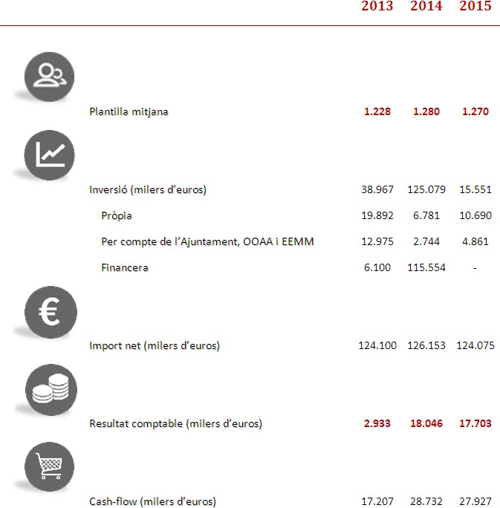

Slide 8
Recursos físics i indicadors propis del nivell d'activitat
Aparcaments
Park Güell
Àrea
Anella Olímpica
Grua Municipal
Parc del Fòrum
Estacions Autobusos
Zoo
Bicing
Referències GRI: G4-1

Slide 9
B:SM
Barcelona de Serveis Municipals (B:SM) és una empresa pública de l'Ajuntament de Barcelona creada l'any 2002 amb l'objectiu d'unificar en una única societat la prestació de serveis municipals. Actualment, les activitats que gestiona B:SM són variades i inclouen des d'aspectes relacionats amb la mobilitat fins a la gestió d'instal·lacions de referència dedicades al lleure.
L'empresa s'organitza d'acord amb l'esquema següent:
El màxim òrgan de decisió de l’empresa és el Consell d’Administració, presidit per primer t inent d'alcalde Gerardo Pissarello. Componen aquest consell Ignasi Armengol, director general de B:SM, i la resta de consellers que, a la vegada, poden ser membres del Consell Municipal de l’Ajuntament de Barcelona, accionista únic de l’empresa.
El Comitè de Direcció l'encapçala el director general i està compost per dos sotsdirectors generals, pels directors de divisió i pels directors dels serveis comuns o corporatius. També consta d'un comitè de coordinació, que relaciona directament la Direcció amb les dues sotsdireccions generals.

Slide 10
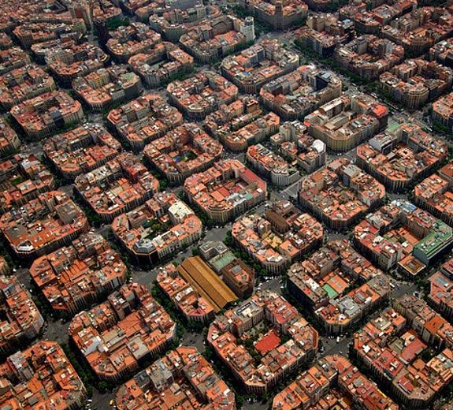
Missió
B:SM té com a missió contribuir al desenvolupament de Barcelona i a la millora de la qualitat de vida de
ciutadans i visitants, gestionant serveis encarregats per l’Ajuntament de Barcelona, amb eficiència i proactivitat, aportant valor a aquesta gestió de serveis i optimitzant la rendibilitat social i econòmica.
Visió
Empresa model per la seva contribució en satisfer les expectatives dels
ciutadans i de l’Ajuntament de Barcelona, innovadora en models de gestió que són referents per a altres ciutats i en la qual els qui hi treballem ens sentim orgullosos de formar-ne part.
La nostra missió i visió se sustentarà amb els valors corporatius:
Compromís
Respecte
Rigor
Honestedat
Són la base del compromís de B:SM amb la societat en la prestació de serveis als ciutadans.

Slide 11
Les activitats que gestionem són:
Construcció i gestió d'aparcaments municipals Regulació d'estacionament en superfície (AREA) Agents Cívics
Servei municipal de grua
Gestió estacions d'autobusos (Barcelona Nord i Fabra i Puig) Bicing
Gestió de l'Estadi Olímpic, el Palau Sant Jordi i l'Esplanada Olímpica Barcelona Teatre Musical
Gestió del Recinte del Fòrum Coordinació del parc de Montjuïc Gestió del Park Güell
B:SM es trasllada a les noves oficines
El mes d'octubre es va inaugurar la nova seu central de B:SM, situada al carrer de Calàbria número 66. Més de 200 persones que abans es trobaven a les oficines de la Gran via de Carles III, el carrer de Rosa Sensat i l'oficina de l'àrea verda de l'avinguda del Portal de l'Àngel han unificat els seus llocs de treball. Amb el
trasllat, s’ha aconseguit la unificació de diferents divisions de B:SM que, fins ara, estaven disperses en diferents espais, amb tots els beneficis que això comporta. Així, s’agilitzen les gestions corporatives ja que s’eviten desplaçaments, i es millora la comunicació entre equips, augmentant les sinergies i incrementant l’eficiència.
El trasllat al carrer de Calàbria ha fet possible la construcció d’un servei d’Atenció al Ciutadà centralitzat de tots els serveis que ofereix B:SM. Així, tots els tràmits relacionats amb l’AREA o els Aparcaments B:SM es poden fer presencialment a la seu de Calàbria, i està previst que pròximament s’hi integrin altres serveis que fins ara es podien fer en línia o les altes de socis del ZooClub i el TibiClub.
Aquest trasllat ha estat possible gràcies al treball en equip de totes les parts; la comissió de seguiment del projecte va garantir l'èxit de cadascun dels temes que calia tenir en compte: constructius, logístics, comunicatius etc.
Referències GRI: G4-3, G4-4, G4-5, G4-6, G4-7, G4-13

Slide 12
Estructura organitzativa
L’estructura organitzativa de B:SM pivota sobre dos grans eixos:
L’estructura de decisió L’estructura de gestió
ESTRUCTURA DE DECISIÓ
L’estructura de govern s'articula en una doble via:
Un òrgan col·legiat d’administració i representació de la societat com és el Consell d’Administració, amb el president al cap davant, màxim responsable d'aquesta societat.
El director general pertany a aquesta estructura de decisió com a membre del Consell d’Administració i poseeix els poders que li confereix aquest òrgan; A més, també és el responsable de liderar i dirigir tota l’estructura de gestió.
ÒRGANS DE DECISIÓ
CONSELL D'ADMINISTRACIÓ. Màxim òrgan de decisió de l’empresa. Format per un màxim de quinze membres, es reuneix periòdicament mitjançant la convocatòria del president o de qui el substitueixi. El Consell d’Administració disposa de totes les facultats per intervenir en tots els assumptes relacionats amb la representació de la companyia, el control i la supervisió de la gestió, així com en els que estan
fixats de manera estatutària.
El 13 d’octubre va quedar constituït el nou Consell d’Administració de Barcelona de Serveis Municipals,tal i com es va definir amb l’acord de cartipàs del passat mes de juliol. El primer Tinent d’Alcalde, Gerardo Pisarello, és el nou President de B:SM, i la Vicepresidència recau en la Regidora de Mobilitat, Mercedes Vidal. El secretari municipal, Jordi Cases, farà també les funcions de secretari al Consell d’Administració.
Ignasi Armengol continua al capdavant de B:SM com a Director General. Aquest òrgan està representat per un 73% d'homes i un 27% de dones.
COORDINACIÓ AMB LA PRESIDÈNCIA. Com a mínim un cop al mes, el director general i el president de l’empresa porten a terme la coordinació i el seguiment del funcionament de B:SM, així com dels projectes municipals en què participa o pot participar. En aquestes reunions es preparen els punts que
cal presentar al Consell d’Administració i els acords importants que ha de realitzar el Comitè de Direcció de B:SM.
ESTRUCT URA DE GESTIÓ
Encapçalada pel director general com a màxim directiu, és l’estructura interna de la societat, integrada per persones especialitzades en les diferents àrees d’activitat. Les àrees d’activitat de B:SM són de
t ipus, dimensió i clients molt diversos:

Slide 13
Xarxa d’aparcaments municipals.
Gestió de l’estacionament regulat en superfície (Àrea Blava i Àrea Verda) de tota la ciutat de Barcelona.
Gestió dels Agents Cívics.
Gestió del Servei de Grua Municipal.
Gestió de dues estacions d’autobusos i zones bus. Bicing.
Gestió de les instal·lacions olímpiques: Palau Sant Jordi, Estadi Olímpic i esplanada olímpica. Gestió del Parc del Fòrum
Coordinació dels operadors del Parc de Montjuïc. Gestió del Zoo de Barcelona.
Gestió de l'àrea regulada del Park Güell.
Supervisió de la gestió de les societats participades per B:SM següents: Parc d’Atraccions del Tibidabo.
Cementiris de Barcelona. TERSA
Mercabarna BAMSA
Catalana d'iniciatives (en liquidació)
La diversitat de serveis prestats implica, d'una banda, la necessitat d’un gran coneixement i especialització en la gestió dels negocis i de l'alt ra, dotar-se d’uns serveis de caràcter corporatiu
capaços d’absorbir els canvis (en dimensió i t ipologia) que la diversificació requereix. Aquest fet demana una gran coordinació entre les dues estructures de gestió, les divisions de negoci i corporatives de B:SM.
ÒRGANS DE GESTIÓ
COMITÈ DE COORDINACIÓ DE LA DIRECCIÓ GENERAL. Compost per la Direcció General i les dues
sotsdireccions generals, és l’òrgan de coordinació de caràcter estratègic de B:SM. Aglutina la coordinació entre els seus membres, examina els temes estratègics i estableix les delegacions, segons el cas, per assistir a determinats fòrums o reunions externes, especialment les relatives a projectes que es
cogestionen amb la Gerència Municipal o amb qualsevol servei de l’Ajuntament. La seva periodicitat és quinzenal.
COMITÈ DE DIRECCIÓ. És l’òrgan que examina els temes que requereixen una informació o un tractament específic i que adopta els acords o les decisions relatives a la gestió de l’empresa. També es configura com la Mesa de Contractació Administrativa de la companyia i els acords que pren tenen valor de
proposta per elevar a l’Òrgan de Contractació. Encapçalat pel director general, està compost pels
sotsdirectors generals, pels directors de divisió i pels directors corporatius, a més de l’assessora jurídica de la SDG d’Operacions, que exerceix de secretària de l’òrgan de contractació. La seva periodicitat és quinzenal. La seva composició és de 15 membres, els quals el 53% són homes i el 47% dones.

Slide 14
COMITÈ DE SEGUIMENT DE PROJECTES. Encapçalat pel director general, és l’òrgan de seguiment dels projectes estratègics de B:SM. Es reuneix amb una periodicitat quinzenal (alternativament al Comitè de Direcció) amb la presència de les direccions implicades o afectades pel projecte que cal desenvolupar.
COMITÈ DE DIVISIÓ. És l’òrgan de seguiment i coordinació de la gestió de cada divisió. També és l’òrgan que informa de les decisions adoptades pel Comitè de Direcció. Encapçalat pel director corresponent, està compost pels responsables de les diferents àrees. La seva periodicitat és quinzenal. En el cas concret de la Sotsdirecció d’Operacions, les divisions faran el tancament del pressupost i l'aprovaran en aquesta seu abans de la consolidació a B:SM.
ORGANITZACIÓ INTERNA
L’estructura organitzativa respon a la voluntat de facilitar un funcionament que es basa en una triple finalitat:
1. Màxima operativitat de les diferents divisions o empreses que presten serveis als clients. 2. Cohesió de totes elles en una corporació empresarial potent: B:SM.
Coherència i coordinació amb la Gerència Municipal i les diferents direccions de serveis de l’Ajuntament que, d’alguna manera, participen en els objectius i encàrrecs de B:SM.
Encapçalada pel director general, l’organització s’articula al voltant de dues sotsdireccions generals (la SDG Econòmica i Financera i la SDG d’Operacions) i una àrea de serveis corporatius.
La Sotsdirecció General Econòmica i Financera planifica, fixa directrius i executa les variables econòmiques, financeres i jurídiques per a cada Divisió de negoci i per a B:SM en l'àmbit consolidat, així com també per al grup d’empreses participades, tant aquelles en què la participació és minoritària com especialment quan la participada és majoritària de B:SM o del 100%. Gestiona, també, els interessos de l’Ajuntament de Barcelona i de B:SM en el Grup B:SM i en les participacions minoritàries del conjunt d’empreses de les quals B:SM és accionista. Té la responsabilitat d’obtenir els recursos adequats per
finançar les inversions necessàries per complir els objectius de B:SM. És la responsable de preparar la documentació per als consells d’administració i la que mantindrà el lligam amb l’Ajuntament en aquests temes. La Sotsdirecció General d’Operacions t indrà com a objectius principals:
Fomentar i vetllar per l’eficiència i la qualitat en la prestació dels diferents serveis encomanats i gestionats per les divisions de negoci.
Detectar noves oportunitats de negoci i gestionar de manera eficient els encàrrecs que l’Ajuntament pugui fer a B:SM.
Dinamitzar l’acció de cada negoci com una empresa completa i trobar el marc de gestió eficient
tenint en compte sempre la visió dels ciutadans i la sostenibilitat econòmica, social i mediambiental en l’execució d’aquestes responsabilitats.
Planificar, fixar directrius en els àmbits següents: (I) sistemes de la informació; (II) serveis tècnics; (III) serveis jurídics generals; (IV) contractació pública; (V) compres estàndards, i executar les diferents directrius en les àrees de negoci i estructura de B:SM.

Slide 15
e. Coordinar les relacions i els serveis prestats per la Sotsdirecció General Econòmica i Financera i pels Serveis Corporatius, especialment pel que fa als aspectes financers i de persones.
f. Mantenir els contactes corresponents amb les àrees, els serveis i els sectors municipals que
intervenen en el desenvolupament operatiu de les activitats de les diverses divisions i empreses.
Àrea de Serveis Corporatius. Aquesta àrea, composta per la Direcció Corporativa de Persones, la Unit at de Comunicació i Premsa, la Unit at d’Estudis i R+D+I i, des de desembre de 2015, la Direcció de Governança i Transparència amb un doble objectiu però amb una clau comuna: les relacions i la comunicació amb les persones.
D’una banda, són responsables d’estructurar el sistema de relacions laborals, fixar la política de desenvolupament de les persones que treballen a B:SM i coordinar les polítiques que s’hagin de complir a cada divisió per part de la direcció de cadascuna d'aquestes competències.
De l’alt ra, són les responsables de mantenir les relacions institucionals de B:SM, especialment amb
l’Ajuntament i les seves àrees de comunicació, premsa, relacions institucionals i protocol, d’acord amb les instruccions rebudes per part de la Presidència de B:SM, a més d’impulsar la innovació.
Es distingeixen de l’esquema organitzatiu dues societats que són 100% de B:SM, Parc d’Atraccions Tibidabo SA i Cementiris de Barcelona SA que, en algunes disciplines, poden quedar incloses en la coordinació exercida des de les sotsdireccions generals, tot i l’alt grau d’autonomia que tenen en la gestió.
Vegeu estructura
Referències GRI: G4-13, G4-34, G4-LA12

Slide 16
Millora contínua
Des de l’any 2001 que B:SM va implantar el primer Sistema de Gestió de Qualitat (SGQ) tota la companyia aconsegueix una gestió més eficient dels recursos, seguint processos normalitzats i amb criteris homogenis. B:SM està compromesa en la millora continua de la qualitat de serveis: aquest any 2015 hem renovat les certificacions ISO 9001 i ISO 14001 i també hem aconseguit certificar la Unit at Park Güell, un repte que ens vam proposar el 2014 i que hem assolit.
Avaluem el desenvolupament correcte dels sistemes amb les revisions regulars dels Comitès de Qualitat i amb les auditories, ens valorem periòdicament amb la voluntat de conèixer els nostres resultats i
vetllar pel seu progrés. Per les seves dimensions i les diferents activitats de l’empresa, cada Divisió té el seu propi seguiment del SGQ i SGQMA. La Direcció General, com a mínim un cop l’any i els Caps
Corporatius de qualitat i medi ambient, la Direcció de cadascuna de les divisions certificades i la resta de Directors de divisió i corporatius fan una revisió global al Comitè de Qualitat i Medi Ambient del Grup B:SM.
Per verificar la conformitat dels processos, amb l'objectiu d'assegurar tant el SGQ com l'SGQMA, realitzem les Auditories, com a procediments metòdics, independents i planificats. Anualment, per a tots els sistemes certificats de l'empresa, fem una auditoria interna i una d'externa.
L'augment en el nombre de jornades d'auditoria és conseqüència de la renovació dels certificats i de l'obtenció d'una nova certificació a la unitat de Park Güell.

Slide 17
B:SM CREA és un nou projecte impulsat per
la direcció que permet aportar les idees d'innovació a tota l'organització. Es tracta d'un espai col·laboratiu que promou la implicació i participació i la garanteix el seguiment del procés.
La participació en les millores ara té un espai singular i propi on les idees es comparteixen i valoren entre tothom, convertint el procés en més àgil i transparent.
Sistema de participació en les millores
Des del 2011 el Pla de Participació en les Millores ha estat el sistema que tenia B:SM per recollir les idees aportades pels treballadors amb la finalitat de contribuir i millorar l’eficiència i innovació de l’empresa.
L’any 2015 s’han rebut més de 250 propostes, la majoria de les quals ja estan implementades. Les iniciatives implantades i amb resultats positius optaven als premis anuals de millores i aquest any els projectes guanyadors van ser:
Instal·lació d’un suport d’acer inoxidable fet a mida per a les tablets de les grues, idea de Luciano Jaen
Modificació del disseny de les rodetes de càrrega de vehicles de Lázaro Frontela i Agustín Romero Eina de control d’estocs de productes als aparcaments d’Albert Comes
Els premis es van lliurar el 19 de setembre, coincidint amb la jornada de portes obertes a les noves instal·lacions de Calàbria, 66. Aprofitant l'avinentesa, la Sots-Directora d’Operacions, Anna Xicoy va anunciar un nou procediment més senzill, més permeable i àgil de participació. El nou sistema de participació elimina la jerarquització i garanteix una traçabilitat total de les propostes que es reben.
El nou projecte s’anomena B:SM CREA i és on a partir d’aquesta data s'agruparan totes les propostes de millora.

Slide 18
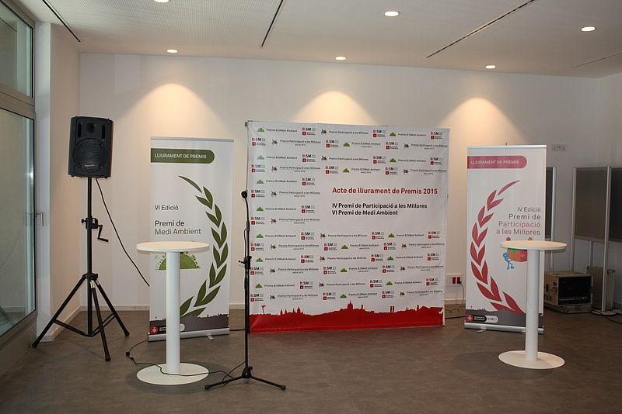

Slide 19
Estratègia d'RSC
A B:SM entenem la Responsabilitat Social Corporativa (RSC) com un compromís d’empresa. Integrem, de manera voluntària, polítiques de gestió i funcionament quotidià que incorporen la perspectiva social, mediambiental i econòmica. Aquesta responsabilitat va més enllà del compliment estricte de la
normativa, afecta totes les àrees de negoci i tracta de respondre a les expectatives que poden tenir les diferents parts interessades: empleats, clients, Ajuntament, ciutadania...
Valors i principis
El Departament d'RSC treballa per aconseguir que B:SM es consolidi com a una empresa socialment responsable i compromesa. Atenent les recomanacions i polítiques municipals respecte a aquest tema, tenim la voluntat de superar el que és estrictament legal o recomanable i ho integrem al dia a dia de l’empresa.
Disposem d'un Codi Ètic que té com a objectiu disposar d’un conjunt de principis i regles clares per a relacionar-nos entre nosaltres i amb les parts interessades. Així mateix, serveix de guia de conducta per què les persones que integren la nostra organització actuïn en consonància amb els valors de B:SM.
Acció Social
Benestar i Salut
La promoció i la participació en accions pel benefici de la societat i en col·laboració amb organitzacions sense ànim de lucre.
La preocupació per la salut i la realització d’accions orientades a la millora de la qualitat de vida de tot el personal, garantint sempre la seguretat laboral.
Medi Ambient
Igualtat
El repte de mantenir l’equilibri ecològic global amb la responsabilitat i compromís de minimitzar l’impacte ambiental de les nostres activitats, per contribuir a la sostenibilitat local.
El principi d’igualtat d’oportunitats evita la discriminació per raó de naixement, raça, sexe, religió, opinió o qualsevol altra condició o circumstància personal o social. La implicació de totes les persones que treballen a l’empresa cohesiona, motiva i millora l’activitat de l’organització i per tant, el seu benestar.

Slide 20
Materialitatde les Parts interessades
La difusió i la transparència del que som i el que fem, d'acord amb els interessos de les nostres
parts interessades (empleats, clients, Ajuntament entre d’altres).
L'Any del Cor
L'any 2015 ens integrem dins el Programa d'Empreses Cardiosaludables de la Fundació Espanyola del Cor. Totes les accions les adrecem a la salut cardiovascular dels treballadors. Coneixeu-les!
Referències GRI: G4-56

Slide 21
Any del Cor
El mes de maig del 2015, B:SM, es va adherir al Programa d’Empreses Cardiosaludables (PECS) amb l'objectiu de millorar la salut cardiovascular de la plantilla des de tots els àmbits d'actuació possibles. Aquesta adhesió té una permanència inicial de dos anys, prorrogable a cinc.
La Fundación Española del Corazón va realitzar un diagnòstic de salut i va elaborar un informe d’avaluació amb recomanacions, dividit en sis àrees d’especialització:
Factors de Risc Cardiovascular Activitat física
Prevenció del tabaquisme Gestió de les emocions Nut rició
Salud cardiovascular de la dona
Durant aquest temps anem transmetm informació i continguts diversos a tota la plantilla perquè adoptin hàbits de vida saludables i també proporcionem a tota l'organització una zona privada al web de la Fundació, des de la qual es poden fer consultes particulars amb especialistes sobre aspectes relacionats amb el cor.

Slide 22
TERÀPIA VOLUNTÀRIA ANTITABAC
B:SM va organitzar durant el mes de maig unes sessions de teràpia voluntària antitabac a les oficines centrals, dirigides als empleats que fumaven i volien deixar de fer-ho.
La teràpia estava configurada en dues parts: la primera, més explicativa en la qual professionals de l'empresa Arimon ajudaven als
assistents a prendre consciència del problema i a passar a l'acció amb exercicis pràctics i on l'empresa SANA (Centre Làser de Teràpia) explicava l'ús d'aquesta tècnica no agressiva. Aquesta tècnica és la que es va usar en la segona part de la teràpia, que consistia en tres sessions de làser.
EMPRESA CARDIOPROTEGIDA
Dins de l'any del cor i seguint la normativa legal vigent, l'any 2015 es van celebrar accions formatives dedicades a la cardioprotecció.
D'aquesta forma aconseguirem que B:SM sigui una empresa cardioprotegida.
Aquesta acció formativa es va impartir a un total de 53 persones, creant direrents equips que van rebre la formació en cardioprotecció i en l'ús d'aparells DEA.
L'aprenentatge de la ressuscitació cardiopulmonar és un procés el qual calen coneixements i habilitats com ara saber identificar
l'aturada cardiorespiratoria, conèixer la cadena de supervivència, conèixer l'algoritme d'actuació, aplicar una RCP de qualitat i realitzar una desfibril·lació segura.
CAMPANYA: COM TENS EL COLESTEROL?
B:SM va convidar a conèixer el nivell de colesterol als seus
treballadors amb una prova específica. El colesterol alt és una causa de risc cardiovascular del qual moltes persones no són conscients. En el cas dels treballadors als quals la prova va indicar que tenien el colesterol alt, es van marcar unes pautes consistents en consumir de 21 unitats de llet fermentada amb esterols.

Slide 23
RS:COM
La RS:COM és la revista electrònica de Responsabilitat Corporativa de B:SM. El mes de juny se'n va publicar el número 8. Amb motiu de l'any del cor i dins les accions previstes del programa PECS, es va dedicar al tabaquisme.
VIGILANTS AMB COR
B:SM ha donat suport i participat en el finançament per a la producció d’un calendari solidari, iniciativa d’un grup de treballadors i
treballadores de l’Àrea. L'equip de l’Àrea s’han plantejat el repte de vendre 1500 calendaris de taula i 1000 de paret i d'aquesta manera col·laborar amb l’Obra Social de Sant Joan de Déu en el finançament de projectes com investigació de malalties minoritàries i l’atenció a persones grans i a infants amb una elevada dependència. Aquest repte es culmina el 2016 amb la caminada solidària Magic Line la qual s’han inscrit com l’equip de Vigilants amb Cor.

Slide 24
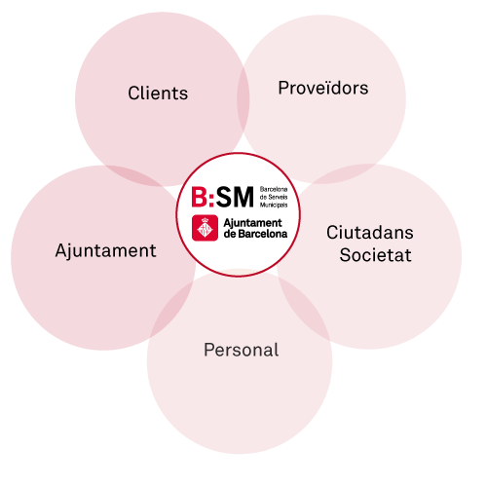
Parts Interessades
B:SM està en interacció contínua amb l'entorn en què opera, per això considerem fonamental tenir en compte les parts interessades: clients, proveïdors, entorn ambiental i social, administració, etc. La varietat de negocis de la companyia, conforma una xarxa de relacions complexa en el si de B:SM i alhora
particular per a cadascun d'ells. La memòria ens permet comunicar informació d'interès de l'any 2015 i així també que les nostres parts interessades vegin la resposta a les seves inquietuds vers nosaltres.
APUNTEM CAP A LES PARTS INTERESSADES COMUNES
Durant el 2015 hem treballat el projecte estratègic d'“Enfocament de l'RSC als Grups d’Interès: Anàlisi de Materialitat”. Aquest projecte té en compte
les parts interessades comunes de la companyia sigui quin sigui el negoci, és a dir, els clients, els
treballadors, els proveïdors, la societat i l'Ajuntament. Planteja una planificació a llarg termini, iniciant-se amb clients, treballadors i
proveïdors, però preveient prosseguir amb la resta.
" L'objectiu ha estat estandaridtzar un mètode i conèixer els
interessos de clients, treballadors i proveïdors "
Totes les parts interessades es relacionen de manera formal i/o informal, ja sigui a través del correu electrònic, el telèfon, les xarxes socials i/o de reunions presencials, per al treball i la gestió amb les diferents divisions o departaments d’empresa. L'objectiu d'aquest projecte, és a dir, estandarditzar i fer específic el mètode per a clients, treballadors i proveïdors. Ha permès conèixer els temes que són més rellevants per a ells i adequar molt més la nostra gestió.

Slide 25
Clients
Els clients externs són els usuaris de les nostres instal·lacions, ja siguin individuals o col·lectius. Són un grup proper i vital per a B:SM, al qual enfoquem la nostra
orientació de negoci.
Personal
El personal també es considera una part interessada molt propera pel paper que juga dins de B:SM. Actualment, hi ha
diferents canals de relació de l’empresa cap al personal i viceversa com: el portal de l’empleat, el tauler d’anuncis, les revistes, el canal intern de
televisió, atenció personalitzada a través de reunions, telèfon i correu electrònic. També
existeix un procediment anomenat CREA obert a tot el personal per fer arribar les seves idees de millora i optar, anualment, a ser premiades.
Proveïdors
Els proveïdors fan possible, amb l'aprovisionament dels seus productes o serveis, que
l'activitat de B:SM es dugui a
terme. Alineats amb el projecte estratègic de grups d'interès, en quany hem identificat al voltant de 60 proveïdors crít ics: únics, sense alternativa o amb
alternativa no vàlida al mercat els quals han permès identificar els seus temes d'interès i
oportunitats de millora per al 2016.
Des de fa anys unim esforços per millorar la comunicació i la
satisfacció amb ells. Les xarxes socials, les comunicacions
formals, les enquestes de satisfacció i altres canals ens permeten tenir un contacte bidireccional amb ells.
Més informació a l'apartat "Clients".
Més informació a l'apartat "Cadena de subministrament".
Més informació a l'apartat "Persones".
Ajuntament
L’Ajuntament és el nostre accionista i la part més gran influent en les nostres decisions per a gairebé tots els departaments i divisions de B:SM. Les relacions, majoritàriament de caràcter formal, ens mantenen en contacte permanent. Del gran ens que és l’Ajuntament, podem diferenciar l’Equip de Govern, els òrgans d'intervenció tècnica i els òrgans intervenció política. Ens comuniquem amb ells a
través d’informes i documentació periòdica, però també facilitan-los informació a la carta segons correspongui.
Ciutadans - societat
La societat, entesa com el gran grup de gent que viu, treballa i/o està a la ciutat i interactua o pot interactuar amb nosaltres. És aquesta gent a la
qual s'adrecen tots els nostres serveis, i és amb els ciutadans amb qui ens comprometem, a través de les directrius de l’Ajuntament.
A través dels consells dels barris, els ciutadans expressen les seves necessitats a l'Ajuntament, que mitjançant encàrrecs a BSM es tradueixen en els serveis públics que oferim.
Veure "Relació amb la societat"

Slide 26
Referències GRI: G4-24, G4-25, G4-26

Slide 27
Pertinença a associacions i iniciatives
A continuació es detallen les organitzacions i iniciatives externes que B:SM subscriu i adopta, amb els seus principis, de forma voluntària i sense ser vinculants ni obligatòries.
B:SM
1*
Veure Pertinença a Associacions B:SM I
Veure Pertinença a Associacions B:SM II

Slide 28
Zoo
Veure Pertinença a Associacions ZOO
Anella Olímpica
Veure Pertinença a Associacions Anella Olímpica

Slide 29
Park Güell
Veure Pertinença Associacions Park Güell
B:SM Aparcaments
Veure Pertenença a Associacions Aparcaments
Referències GRI: G4-15, G4-16

Slide 30
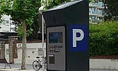
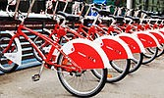
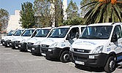
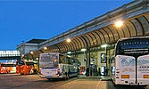
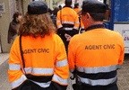
Activitats de B:SM
A continuació s'indiquen detalladament els assoliments del 2015 de les activitats de la companyia fruit dels compromisos adquirits l'any anterior. També, algunes de les accions s'hauran de dur a terme durant el 2016 per afrontar els reptes de BSM en si la millora del medi ambient i la sostenibilitat dels serveis públics que es gestionen des de B:SM. Aquestes accions es veuran ampliades amb el desenvolupament del Pla Estratègic en el qual s'està treballant ara mateix i que s'aprovarà properament.
Aparcaments
Àrea
Bicing
Accediu al més
Accediu al més
destacat del 2015
Accediu al més destacat del 2015
destacat del 2015
Grua Municipal
Estacions Autobusos
Accediu al més
Agents Cívics
Accediu al més
Accediu al més destacat del 2015
destacat del 2015
destacat del 2015

Slide 31
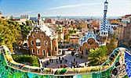
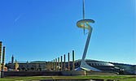
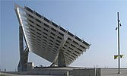
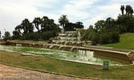
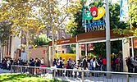
Park Güell
Anella Olímpica
Forum
Accediu al més
Accediu al més
Accediu al més
destacat del 2015
destacat del 2015
destacat del 2015
Parc Montjuïc
Zoo de Barcelona
Accediu al més
Accediu al més
destacat del 2015
destacat del 2015

Slide 32
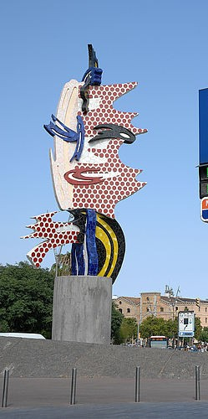
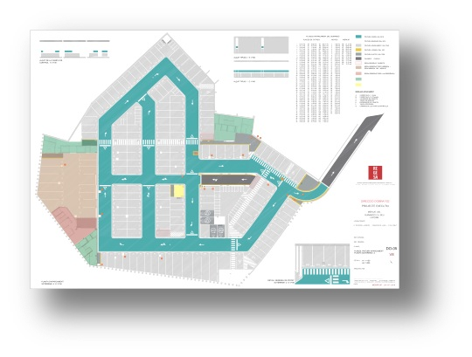
Aparcaments municipals
La xarxa d'Aparcaments municipals pertany a la Divisió d'Aparcament que treballa amb la missió de contribuir a una millor mobilitat a Barcelona, a través d'una gestió eficient, de qualitat i avantguardista dels serveis encarregats, oferint la nostra experiència a l’Ajuntament, i aportant recursos a B:SM.
Assoliments 2015
El desenvolupament dels reptes plantejats per l'any 2015 ha estat:
Desenvolupar una App per Aparcaments. Tot i que hi ha interès en la creació d’una App, no s’ha arribat a desenvolupar el projecte, és per això que es torna a plantejar com un repte assolir durant el 2016.
Instal·lar un nou sistema de guiatge de vehicles. Durant el 2015 no s’han instal·lat els nous sistemes de guiatge de places a l’interior dels aparcaments, tot i això seguim considerant el sistema de guiatge com una eina necessària per als usuaris dels aparcaments, i és per això que ens ho tornem a plantejar el per al 2016 i serà extensiu als exercicis posteriors fins que es doti tots els aparcaments amb el sistema.
Implementar un nou sistema d’aprofitament dels tòners de les impressores i informatitzar procediments, amb l’objectiu de reduir l’ús de paper. El projecte s'ha iniciat amb la seva implantació a les oficines centrals i es farà extensiu durant el 2016 a totes les altres instal·lacions.
Seguir augmentant la flota elèctrica de vehicles. Existeix una planificació per substituir progressivament fins al 2019 fins a 60 motos. La substitució es realitzarà mitjançant concurs en format rènting amb una durada de quatre anys.
NOU APARCAMENT AL MERCAT DEL GUINARDÓ
S'ha posat en marxa l’aparcament del Mercat del Guinardó situat al carrer de Teodoro LLorente número 10.
El nou aparcament té una planta de 4.434 m2 i disposa de 140 places per a cotxes incloses quatre per a persones amb mobilitat reduïda, 43 per a motos, deu per a bicicletes i quatre places amb endolls per a vehicles elèctrics. També dóna servei a altres establiments i equipaments de la zona, com el C.A.P Guinardó.
Reptes 2016
Els reptes que ens plantegem pel 2016 són:
Augmentar la flota elèctrica de vehicles com a mínim en dues unitats.
Augmentar els punts de recàrrega per vehicles elèctrics a tota la ciutat.

Slide 33
Inaugurar nous aparcaments: Travessera de Dalt sota el Park Güell, Mercat de Sant Antoni i altres.
Llançar una nova app per a la unitat d’aparcaments que inclourà més funcionalitats i innovació.
Consolidar les vendes online dels serveis a través del Web.
Millorar el posicionament web i les xarxes socials com a punt de trobada i connexió amb els ciutadans.

Slide 34
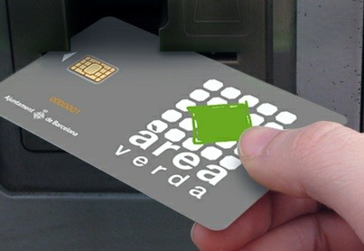
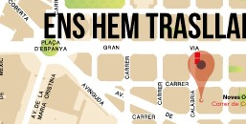
Àrea
La unitat de l'ÀREA pertany a la Divisió d'Aparcament que treballa amb la missió de contribuir a tenir una mobilitat millor a Barcelona, a través d'una gestió eficient, de qualitat i avantguardista dels serveis encarregats, oferint la nostra experiència a l’Ajuntament, i aportant recursos a B:SM.
Assoliments 2015
El desenvolupament dels reptes plantejats l'any passat ha estat:
Arribar al 15% d’ús de l’Apparkb. Durant el 2015 ha augmentat l'ús de l'aplicació, que ha arribat al 9,68% tot i això no hem assolit el percentatge que ens havíem plantejat. Els resultats respecte a l'any 2014 han millorat i seguirem treballant per aconseguir-ho el pròxim any.
Ampliar a tota la ciutat el sistema APP-DUM. AreaDUM és l'àrea de distribució urbana de mercaderies amb aproximadament 9.000 places repartides per tota la ciutat. La nova app s'afavoreix l'ús adequat de les places i una major mobilitat. La implantació del nou sistema de regulació amb la app ha estat un èxit i s'ha implantat al 100% en tota la ciutat.
Implementar l’Smart Tiquet. La nova opció per als parquímetres, gràcies a la qual no cal deixar el tiquet al cotxe ha tingut una bona acollida i hem aconseguit implementar l'Smart tiquet al 100%; per tant considerem aquest repte un èxit.
Crear una targeta exclusiva per als gremis i col·lectius professionals. La targeta proporciona avantatges i descomptes a les places de l' Àrea Verda preferent.
Reducció de consums. Malauradament aquest repte plantejat pel 2015 no s’ha aconseguit, tot i això seguim treballant per reduir el consum elèctric i d’aigua a la unitat d’Àrea.
AreaDum és l'àrea de Distribució Urbana de Mercaderies. Amb la nova app instaurada en totes les zones de la ciutat aquest 2015, els usuaris de les zones senyalitzades ja poden utilitzar el seu smartphone per estacionar, quedant obsolet l’antic disc horari.
L'oficina d'Àrea Verda que estava situada a la Plaça Pi i Sunyer número 8 a Ciutat Vella es va traslladar a la nova seu corportativa de B:SM ubicada al carrer de Calàbria, 66. El canvi es va fer efectiu el 13 d'octubre de 2015 i l'oficina quedarà integrada dintre del nou Servei d'Atenció al Client de B:SM.
L’App AreaDUM permet veure a cada usuari el registre detallat de les seves operacions, quant temps queda d’estacionament i on es troba el vehicle. L’objectiu de l’AreaDUM és poder oferir més disponibilitat de places als usuaris estalviant-los temps i diners.
A la nova oficina d'Atenció al Client es poden fer de manera presencial tots els tràmits relacionats amb l'ÀREA Verda i Blava, com altes o duplicats de targeta. També s'atendrà de manera telefònica qualsevol incidència relativa als parquímetres o a les aplicacions mòbils ApparkB i areaDUM.
L'Associació Europea de Parking (EPA) ha guardonat la nova regulació de les zones de càrrega i descàrrega amb el premi al millor projecte en la categoria d'aparcament al carrer del European EPA Awards 2015 a l' AreaDUM. El
Fins al moment del trasllat, la mitjana de visites que rebia l'oficina d'Àrea Verda era de 140 persones al dia, amb puntes de fins a 400 visites diàries en

Slide 35
lliurament del premi va tenir lloc en el marc del 17è Congrés que aquesta associació va celebrar a Berlín els dies 23 i 25 de setembre.
moments clau, com ara, a l'hora de tramitar els tiquets trimestrals.
Reptes 2016
Els reptes que plantegem per al 2016 són:
Augmentar la flota elèctrica de vehicles. Actualment la flota de motos elèctriques a l’àrea verda és de cinc unitats, de cara al 2016 el repte és incrementar en quinze el nombre d'unitats i substituir la flota actual de motos de benzina per motos elèctriques.
Arribar al 15% d’ús de l’Apparkb. Volem incentivar l'ús de l'APP, per aconseguir aquest objectiu millorarem l’aplicació amb noves funcionalitats, com incloure informació sobre places lliures disponibles.
Consolidar el sistema AreaDUM. Un cop implementat el nou sistema, volem consolidar-lo amb mesures com l’extensió del temps de càrrega i descàrrega de mercaderies en 30 minuts en el cas dels vehicles elèctrics i també amb el llançament d’una campanya per a la recollida dels antics discs horaris.
Estudiar la creació d'una tarifa variable en funció de la contaminació.
Flexibilitzar el període de pagament trimestral. Volem facilitar el pagament trimestral als nostres usuaris, per aquest motiu, plantegem un canviar el sistema i donar facilitats pels pagaments anticipats trimestrals.
Substituir les actuals PDA per un model tipus tablet.

Slide 36
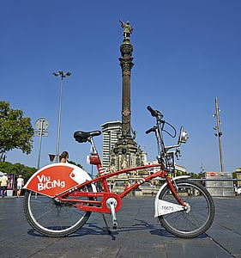
Bicing
La unitat del Bicing pertany a la Divisió de Transports que treballa amb la missió de contribuir a una millor mobilitat a Barcelona, especialment en l’àmbit del transport i la gestió de la indisciplina d’estacionament, a través d’una gestió eficient, de qualitat i avantguardista dels serveis encarregats, oferint la nostra experiència a l’Ajuntament, i aportant recursos a B:SM.
Assoliments 2015
El desenvolupament dels reptes plantejats pel 2015 ha estat:
Consolidar el nombre d'abonats per sobre dels 95.000; L’any 2015 s’ha consolidat el nombre d’usuaris i fins i tot ha augmentat lleugerament.
Potenciar l'ús del Bicing elèctric i la seva intermodalitat amb el Bicing mecànic; Podem fer una valoració positiva del desenvolupament del projecte. Durant aquest any s’ha consolidat l’ús de la bicicleta elèctrica i actualment hi ha un total de 300 bicicletes repartides en estacions, aparcaments subterranis de la xarxa B:SM i estacions de superfície.
Millorar l'aplicació oficial del servei amb una gamificació que fomenti l'ús de l'activitat física dels usuaris; Hem aconseguit llançar una nova versió de l’aplicació que premia les conductes saludables i sostenibles, fomenta la realització d’activitat física i serveix de guia per a l’ús correcte del servei.

Slide 37
95.168 abonats
300 bicis elèctriques,
repartides en 41 estacions en aparcaments subterranis de la xarxa BSM i 5 estacions de superfície
La bici elèctrica s'ha usat un total de 53.475 vegades
Els reptes del 2016
Els reptes que ens plantegem pel 2016 són:
Consolidar i augmentar el nombre d'abonats respecte al 2015
Ampliar funcionalitats de l'APP Bicing incorporant la “store de productes”
Elaborar el nou concurs Bicing 2017

Slide 38
Estacions autobusos
Les Estacions d'Autobusos de Barcelona Nord i Fabra i Puig, pertanyen a la Divisió de Transports que treballa amb la missió de contribuir a una millor mobilitat a Barcelona,especialment en l’àmbit del transport i la gestió de la indisciplina d’estacionament, a través d’una gestió eficient, de qualitat i avantguardista dels serveis encarregats, oferint la nostra experiència a l’Ajuntament, i aportant recursos a B:SM.
La Zona Bus són zones d'estacionament exclusives per a autocars turístics que es troben properes als punts de major atractiu de la ciutat de Barcelona. Aquest espais exclusius fan més fàcil l'ordenació de l'estacionament i les parades, facilitant la feina dels professionals d'aquest sector. El web de la Zona Bus proporciona informació detallada d'aquestes zones, així com informació rellevant que pot afectar els autocars turístics que visiten la ciutat.
Assoliments 2015
Els reptes que ens plantejàvem a la memòria anterior són:
ZONA BUS
ESTACIÓ DEL NORD
Ampliar parades i zones d'estacionament per a autocars turístics. Durant l'any 2015 s'han realitzat actuacions destacades per tal de reduir l'agitació dels autocars turístics en les zones més visitades de Barcelona.
Substituir les marquesines de la zona d’andanes. No s’ha dut a terme durant el 2015 però es manté el repte pel 2016.
Incorporar noves línies o empreses de transports. Tot i que durant el 2015 s’han incorporat les sortides i arribades dels autocars des de Barcelona al Circuit de Barcelona-Catalunya
Hem disminuit la pressió turística a Ciutat Vella reordenant les zones de parada per a autocars a la Via Laietana i al seu entorn, suprimint les parades de Ramon Berenguer, Isabell II i Consolat de Mar. Al

Slide 39
(Montmeló) per a la celebració de la F1 i moto GP considerem que s’ha de mantenir el repte aconseguint noves incorporacions.
mateix temps hem creat una parada exclusiva per a autocars autoritzats amb reserva per a escolars fins a batxillerat i persones amb mobilitat reduïda a la Plaça d'Antoni Maura.
Realitzar un mostreig de viatgers incorporació d’un sistema telemàtic pel comptatge de viatgers d’entrada i sortida dels autocars. Aquest repte resta pendent pel 2016.
Per compensar les parades perdudes amb aquesta reordenació hem creat una nova parada per encotxar i desencotxar al Passeig Colom entre els carrers de la Fusteria i de Simó Oller amb capacitat per a set autocars.
ESTACIÓ DEL NORD
ZONA BUS
S'ha millorat el sistema d’enllumenat amb l’objectiu de reduir el consum elèctric i a la vegada millorar el confort lumínic dins la instal·lació. Tot i això, encara no s'ha aconseguit ajustar el comportament del sistema geotèrmic de l'estació i per tant, el consum global no reflecteix cap reducció.
Amb el sistema de detecció de places lliures d’autocars, consistent en la instal·lació de sensors ubicats a les zones d’estacionament hem reduït el trànsit d’agitació i el temps de desplaçaments dels autocars turístics a la zona de Sagrada Família. Hem seguit treballant en la reordenació de les zones de parada d’autocars a la Via Laietana i al seu entorn, amb l’objectiu de disminuir la pressió turística a Ciutat Vella.
També destaca la consolidació del servei de lloguer de bicicletes i bicicletes elèctriques a l’estació d’autobusos Barcelona Nord. Els vehicles incorporen en el manillar una tauleta amb GPS que permet als usuaris escollir it ineraris o crear la seva pròpia ruta.
També cal destacar que a partir d’aquest any, està disponible la targeta ZB60 per operar als parquímetres de les Zones Blaves, Plataforma Logística, Park Güell i Estació d’autobusos Barcelona Nord.

Slide 40
Els reptes del 2016
ESTACIÓ DEL NORD
Incorporar un nou sistema de gestió en un entorn web més funcional i amb control d’accés d’autocars amb lectors de matrícules.
Incorporar un sistema de mostratge/ comptatge de viatgers telemàtic.
Incorporar noves línies de transport per garantir la viabilitat de l’Estació
Millorar les funcionalitats del web per oferir més possibilitats de serveis al viatger des d'aquest ( lloguer de cotxes , hotels, etc...).
Millora de l’oferta comercial dins l’Estació
Substituir les marquesines de la zona d’andanes
ZONA BUS
Habilitar la plataforma logística del Park Güell amb passos segurs per a vianants.
Reduir el trànsit d'agitació i el temp de desplaçaments dels autocars turístics que utilitzen la Zona Bus a l’entorn de Ciutat Vella.
Sensoritzar les places, incorporant informació sobre disponibilitat al WEB.
Estudiar la viabilitat de crear una APP per al pagament de Zones Bus ( Apparkbus).
Gestionar i controlar l’estacionament i arribada dels autocars turístics a la Font Màgica
Proposar un sistema de gestió i control de l’activitat d’autocars turístics a tota la ciutat.

Slide 41
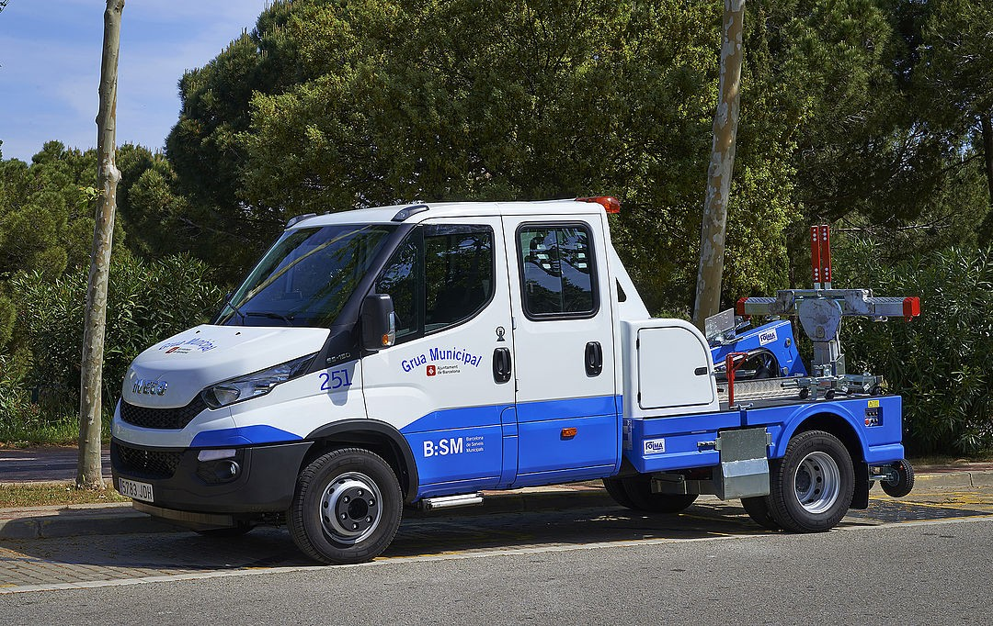
Grua Municipal
El servei de Grua Municipalpertany a la Divisió de Transports que treballa amb la missió de contribuir a una millor mobilitat a Barcelona, especialment en l’àmbit del transport i la gestió de la indisciplina d’estacionament, a través d’una gestió eficient, de qualitat i avantguardista dels serveis encarregats, oferex la nostra experiència a l’Ajuntament, i aporta recursos a B:SM.
Assoliments 2015
Els reptes que ens plantejàvem a la memòria anterior eren:
La substitució de la flota de vehicles grua. Hem aconseguit renovar la totalitat de la flota, en total 37 grues. Hem canviat l'antic model 65C14 de la marca IVECO pel nou model de la gama DAILY 65C15. Les noves grues han estat homologades segons la Directiva 715/2007*143/2013M i el reglament 83 (euro 5).
La posada en marxa de nous criteris d’avaluació de la qualitat de cada servei tenint en compte aspectes com la zona o barri de l’enganxament, el t ipus de servei, el t ipus d’infracció, etc.
Aquest projecte (GIVI) s’ha dut a terme pràcticament en la seva totalitat, tot i que hi incorporarem els elements de mesura el 2016.
La unitat de grues continua treballant en el projecte social de cessió de vehicles a diverses institucions i escoles per fer-hi cursos per a persones amb risc d’exclusió social.
Aquest any s'han cedit un total de 324 bicicletes, 276 a Biciclot, 15 a l'Inst itut Consell de Cent i 33 al Centre Educatiu Can

Slide 42
Reptes 2016
Llupià.
Els reptes que plantegem per al 2016 són:
Implementar el sistema de mesura amb els nous criteris d’avaluació (GIVI).
Reduir el consum elèctric, implementant tecnologia led i sensorització amb detectors de presència als dipòsits.
Optimitzar i racionalitzar els trajectes dels vehicles grua.
Posar en funcionament el pagament online del web.
Estudiar la modificació de combustible en un 15% de la flota de Gasoil a GNV.

Slide 43
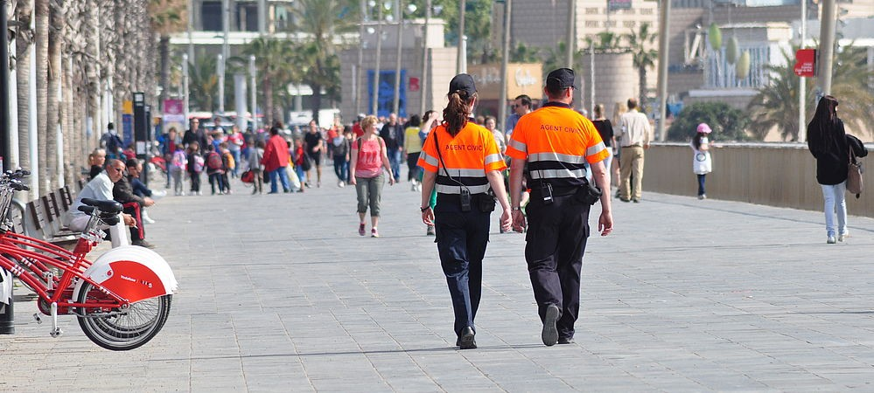
Agents Cívics
La creació d'un grup d'Agents Cívics ha estat un encàrrec de l'Ajuntament amb l'objectiu de millorar el civisme, la convivència veïnal i el respecte a l'ordenament municipal. El projecte es va posar en marxa per Setmana Santa. Inicialment l’equip estava format per 25 agents, desplegats per tres zones de Barcelona: Sagrada Família, Barceloneta i la Vila de Gràcia.
L'equip d'agents promou el civisme informant, però no disposa de capacitat coercitiva, tot i que pot advertir i requerir els visitants i residents, que tinguin un comportament cívic.
El govern municipal va impulsar un reforç per a la temporada d'estiu i finalment s'han incrementat el nombre d'Agents Cívics fins a 39. La Unitat desenvolupa principalment dues campanyes, el control d’establiments, informant dels usos indeguts de la via pública, com ara l’obstaculització del pas. I la campanya d’informació sobre les normes de convivència, on la tasca prioritària de la qual és prevenir els conflictes en els espais públics. Cada setmana els agents cívics realitzen una mitjana de 5.000 actuacions.
Amb l’increment d’agents també s’han incrementat les zones d’actuació, que actualment són la Sagrada Família, la Barceloneta, el carrer Olot (Park Güell) i Trinitat Vella.
Els reptes del 2016
Els reptes que ens plantegem pel 2016 són:
Ampliar les funcions i tasques que desenvoluparà l'equip d'Agents Cívics
Realitzar un estudi sobre la possibilitat d’exportació del model de selecció i desenvolupament d'Agents Cívics a altres entorns i/o ciutats.

Slide 44
Zoo de Barcelona
El Zoo de Barcelona té l’objectiu de convertir-se per al col·lectiu de famílies en una alternativa d’oci amb un alt valor afegit i consolidar-se com una bona oportunitat de lleure, educativa, emocionant i econòmica (valors+experiència+coneixement) per a tota la família. Un parc solidari i compromès amb la societat, desenvolupa una política sostinguda i creixent d’accions socials.
Assoliments 2015
El desenvolupament dels reptes que plantejàvem per l'any 2015 ha estat:
Incrementar la qualitat i satisfacció percebuda pels visitants. Una progressiva posada en marxa i desenvolupament del nou model d’atenció al client ha repercutit a mesurar i avançar en la millora de la qualitat i satisfacció.
Ser referència en el sector. Un total de 34.397 alumnes han participat en diverses activitats que desenvolupa el Departament d'Educació. Els alumnes s'han repartit entre visites comentades i tallers escolars, alumnes en treballs de recerca de batxillerat, Casals de Zoologia i activitats en dies festius i caps de setmana. Malgrat els bons resultats assolits en aquest àmbit, seguim treballant per mantenir-nos com el referent més important en el sector.
Enfocats a l’autofinançament. Entre les accions destacades dutes a terme durant l’any 2015 per tal de disminuir la despesa energètica i afavorir la sostenibilitat, cal destacar la millora del control de l’eficiència energètica i la despesa de llum i de gas, l’augment de fins al 90 % de residus que es reciclen i la millora general de la xarxa de canalització d’aigua per disminuir la despesa d’aquesta partida pressupostària.
Ser un Zoo públic que treballa amb la voluntat de continuar sent un espai destacat de la ciutat. Durant l’any 2015, s’han concedit un total d'onze beques del Programa de Recerca i Conservació: vuit Beques PRIC, dedicades a projectes específics de conservació en qualsevol àmbit de la Ciència, una beca Floquet de Neu, destinada a projectes de conservació sobre el món dels primats, i dues beques Antoni Jonch, de projectes de conservació sobre la fauna autòctona catalana. El total dels projectes presentats a les tres convocatòries de beques ha estat de 47, i l’aportació econòmica total ha estat de 82.538 €.
Ser un parc solidari i compromès amb la societat. Durant el 2015, s’han realitzat actes solidaris alineats amb els valors que estan implícits en el treball del Zoo. Alguns exemples en són la festa solidària “Dreamnight at the Zoo”, la jornada “Un dia de nassos” en col·laboració amb l’ONG Pallapupas, la festa “Posa’t la gorra” en col·laboració amb l’associació AFANOC, la jornada “Visió per a tothom” en col·laboració amb la Fundació Ramon Martí i Bonet contra la ceguera, la campanya de Nadal de recollida de joguines en col·laboració amb la Fundació Pare Manel i la Realització de l’acte solidari amb el Santuari de ximpanzés de Tacugama per a col·laborar amb la conservació de l’espècie a Sierra Leone.
També han estat signats un total de 12 Convenis Específics de col·laboració amb diverses Institucions per al desenvolupament de projectes de recerca i conservació d’espècies amenaçades.
Ser un espai obert a tothom amb una oferta permanent. El Zoo de Barcelona ha obert 365 dies l’any, amb la recepció d’un nombre de visitants total d’1.044.376.
Nou impuls a la Fundació Barcelona Zoo. La Fundació Zoo ha fet una tasca de divulgació publicant els Quaderns 3 i 4 de la Fundació: Guia de reconeixement i identificació dels ocells silvestres del Zoo de Barcelona (febrer 2015) i Guia de les Aus del Zoo de Barcelona (desembre 2015) i del Volum núm. 1 de la col·lecció de llibres sobre benestar d’animals de zoològic de la Fundació: Conceptes i Indicadors (maig 2015).
Ser una bona alternativa d’oci per les famílies. Una eina fonamental per assolir aquest objectiu ha estat la promoció del Zoo Club, amb dedicació especial a proporcionar avantatges envers els ciutadans i especialment les famílies. A dia 31 de desembre de 2015, el Zoo Club tenia 27.446 contractes, el que representa un total de 94.434 socis.
El Parc Zoològic de Barcelona ha rebut un total de 1.044.376 visitants l'any 2015.
La col·lecció d'animals del Parc a 31 de desembre estava formada per 2.016 exemplars de 312 espècies diferents, de les quals 48 formen part de l’EEPs (Programa Europeu de cria d’espècies amenaçades) i 48 dd l’ESBs (Llibre Europeu de registre).
Aquest any s’han incorporat a la col·lecció 95 animals i hi ha haut 220 naixements.

Slide 45
OBRES DE RENOVACIÓ DEL ZOO
S'han traslladat els drils a una nova instal·lació més gran. El grup que consta de vuit individus, ara disposa d'una àrea exterior de 350 m2 i un edifici de 60 m2 on hi ha els dormitoris.
Han finalitzat les obres per a la renovació de la instal·lació de les girafes, que actualment disposa d'una superficie total de 1.350 m2 entre el pati i els dormitoris, aquest últims amb una alçada mínima de 7,6 metres, que permet a les girafes moure's amb total comoditat.
El juliol es va inaugurar la nova instal·lació dels orangutans, un espai de gairebé 1.000 m2 que permet observar el grup d'orangutans amb independència de la climatologia. La instal·lació s'ha naturalitzat amb una barrera que delimita l'àrea i recrea una ribera natural feta amb pedra artificial i roques naturals amb una cascada principal de quatre metres d'alçada.
Reptes 2016
Els reptes que plantegem per al 2016 són:
Ser referència en el sector. Publicar com a mínim dos Quaderns sobre els animals del Zoo de Barcelona i dos llibres de la col·lecció acadèmica sobre benestar d’animals de Zoològic.
Ser un Zoo públic que treballa amb la voluntat de continuar sent un espai destacat de la ciutat i redefinir-lo en funció dels resultats del Grup de Treball pel futur del Zoo. Convocar les beques Floquet de Neu, Antoni Jonch i PRIC del Programa de Recerca i Conservació i signar nous convenis de col·laboració per desenvolupar projectes de conservació d’espècies i recerca científica.
Ser un espai obert a tothom amb una oferta permanent. Augmentar el nombre de visitants respecte a l’any 2015.
Ser una bona alternativa d’oci per les famílies. Augmentar les promocions especials pels col·lectius familiars respecte a aquest any i ampliar les activitats exclusives per a membres del Zoo Club.
Incrementar la qualitat i la satisfacció percebuda pels visitants. Consolidar el desenvolupament del nou model d’atenció al client.
Ser un parc solidari i compromès amb la societat. Ampliar els actes solidaris col·laborant amb entitats i institucions.
Potenciar el Programa de Recerca i Conservació. Fomentar i desenvolupar convenis de col·laboració amb altres institucions i les beques dirigides a projectes de conservació d’espècies amenaçades.
Consolidar i desenvolupar noves activitats a la Granja infantil. Crear i remodelar les dinàmiques actuals de la Granja, a més de remodelar tota la retolació d’aquestes instal·lacions.
Incrementar la promoció i difusió de totes les activitats regulars que realitza el Departament d’Educació. Incrementar la difusió de les activitats a través de diferents tècniques de comunicació (Campanyes, web, xarxes socials).
Desenvolupar el Comitè d’Ètica i Benestar. Treballar per l’objectiu del comitè és vetllar perquè els professionals del Zoo i els seus col·laboradors segueixin escrupolosament els preceptes i les indicacions que conté el Codi Ètic i de Benestar.
Millorar les instal·lacions. Fer obres en les instal·lacions per tal de millorar la gestió i benestar dels animals.

Slide 46
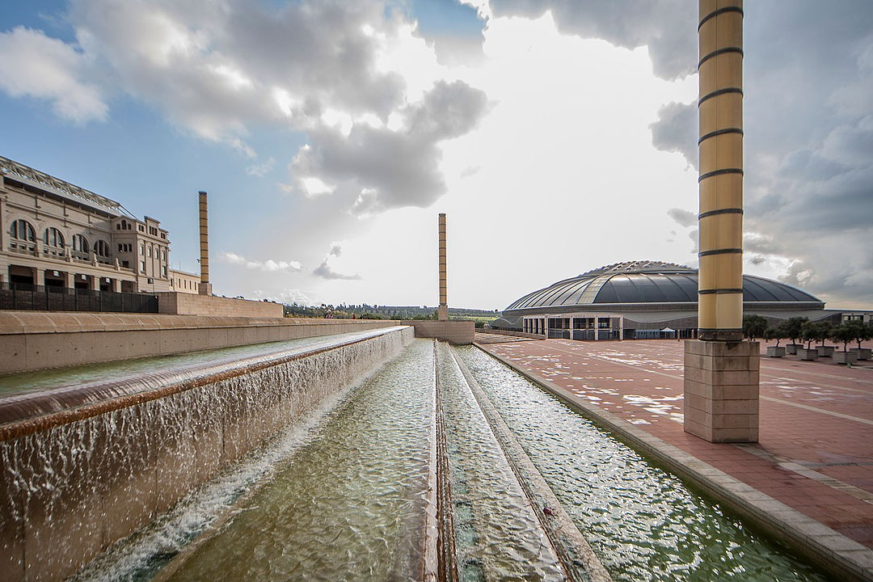
Anella Olímpica
La divisió de l'Anella Olímpica té la missió de contribuir a la dinamització de Barcelona, gestionant instal·lacions polivalents municipals i oferint als ciutadans espectacles de qualitat i als promotors la millor opció per a la celebració dels seus esdeveniments. Per tal de ser referents internacionals en la gestió d’instal·lacions polivalents, consolidant el model d’explotació de les instal·lacions Olímpiques de Barcelona i fent que siguin l’orgull dels seus ciutadans i dels qui hi treballem.
Assoliments 2015
Incrementar els ingressos per acte. Destaquem que enguany hem superat amb escreix les previsions a conseqüència de l’increment d’actes. Més de 35 artistes nacionals i internacionals han confiat en les instal·lacions de l’Anella Olímpica al 2015.
Seguir amb la consecució de nous patrocinis. S’han creat noves propostes i s'han realitzat ofertes que no s’han consolidat en l’exercici 2015.
Posicionar el web aconseguint un alt tràfic de visitants i publicar les noves pàgines webs del Sant Jordi Club i de l’Estadi Olímpic. S'ha consolidat l’èxit de visitants al web del Palau Sant Jordii els nous webs del Sant Jordi Club i l'Estadi Olímpic estan actius.
Millorar les instal·lacions i els espais buscant una millor eficiència ambiental. S'han millorat la senyalització exterior i el control d’accessos. Al Sant Jordi Club s'ha instal·lat un nou terra i Black out i de cara a millorar l’eficiència energètica, s'ha substituït a la pista el projector d’incandescència i també s'ha canviat la il·luminació de les grades per t ipus il·luminació t ipus LED.

Slide 47
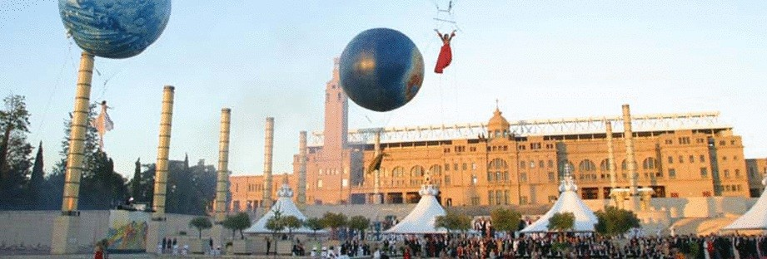
Finalitzar el projecte de creació d’una App. A partir de l’experiència i dades obtingudes del nou web s’ha redefinit el projecte de l’app que s’implantarà l'any 2016.
1.085.000 Visitants a la Porta Antiga de Marató de l’Estadi Olímpic
836.138 Espectadors als esdeveniments Anella Olímpica.
A l’Estadi: AC/DC, Monster Jam, la Festa dels Súpers.
Al Palau Sant Jordi: Katy Perry, Disney On Ice, Trial Enduro Indoor, Robbie Williams, Dansa Ara, Joaquin Sabina, Fira Biocultura, Pablo Alborán, Maroon 5, Maná, Alejandro Sanz, U2, Madonna, Estopa, Dirt Track.
Al Sant Jordi Club: Premis Gaudí, Vetusta Morla, Els Catarres, Roxette, Txarango, Izal, Gemeliers.
INCREMENTAR ELS INGRESSOS PER ESDEVENIMENTS
D’acord amb la línia estratègica de la Divisió de gestionar les instal.lacions de l’Anella Olímpica amb l’objectiu d’assolir l’equilibri econòmic, destaquem que enguany hem superat amb escreix les previsions a causa de l’increment d’actes i els ingressos derivats de la seva celebració. L’orientació comercial proactiva es suma al el segell de qualitat i garantia d’èxit organitzatiu dels espais i serveis que oferim.
MAXIMITZAR EL RECICLATGE
La gestió impecable de les operacions és bàsica per garantir la celebració d’esdeveniments, l'optimització de recursos i la gestió i el manteniment de les instal·lacions. L’Anella Olímpica integra en aquesta gestió diària la seva aposta per ser unes instal·lacions sostenibles, incidint en els aspectes mediambientals i integrant-los tant diariament com durant la celebració d’esdeveniments. La maximització del reciclatge i la reducció de residus han estat punts fort d'aquest 2015: com a exemple, s'han realitzat amb èxit diverses proves pilot d'ús de gots reutilitzables.

Slide 48
CANALS PERMANENTS DE DIÀLEG I FORMACIÓ INTERNA
La consolidació de la comunicació interna com a eina informativa i formativa, ha permès incrementar el nivell de compromís entre el personal adscrit a l’Anella Olímpica, així com de col·laboradors externs i proveïdors. Aquestes accions incideixen positivament en el coneixement del negoci i fomenten la connexió i el diàleg entre totes les persones implicades en la gestió diària dels espais.
Reptes 2016
Els reptes que plantegem per al 2016 són:
Assolir els objectius econòmics de la instal·lació fixats en el pressupost anual de l’Anella Olímpica.
Implementar els projectes de millora de les instal·lacions i els espais, buscant una millor eficiència mediambiental. Instalar el paviment de la pista PSJ, renovar els banys, la il·luminació decorativa, les tanques i els cortinatge.
Implantar processos d’eficiència en les operacions.
Maximitzar el reciclatge.
Llançar l'App del Palau Sant Jordi. La nova aplicació facilitarà informació àgil i permanent de les activitats i els serveis de l’Anella.
Aconseguir posicionament SEO i incrementar els seguidors a les xarxes socials. Incrementar la venda d'entrades online i els seguidors dels Social media de les instal·lacions.
Cercar nous patrocinis i productes oficials.

Slide 49
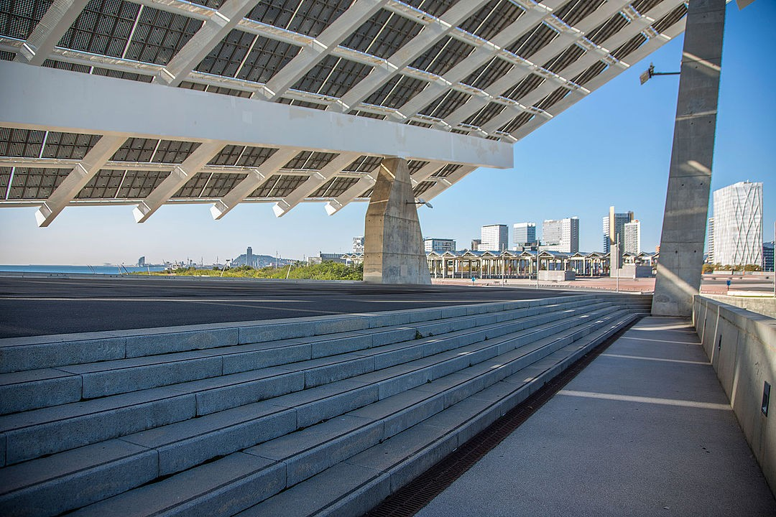
Fòrum
La Divisió Fòrum té l’encàrrec de gestionar els espais del Parc amb la màxima eficiència a través del coneixement del sector, de l’entorn, de la ciutat i les seves necessitats, amb la finalitat d’aconseguir la satisfacció de les expectatives dels ciutadans, els clients, les organitzacions i l'Ajuntament.
Assoliments 2015
Els reptes que es van plantejar i que s’han realitzat amb èxit són:
Implementar la coordinació integral del Parc del Fòrum. Hem establert un sistema de control de vehicles a través de targetes de proximitat per coordinar l’accés de vehicles al Parc i evitar la circulació excessiva dintre d’unes instal·lacions compromeses amb el medi ambient.
Implementar el control de l'aforament a través de torns als grans esdeveniments. En tots els grans esdeveniments celebrats durant el 2015 s'ha implantat un sistema de control d’accés mitjançant torns que permeten obtenir dades a temps real, en compliment de la normativa.
REDUCCIÓ DE CONSUMS I COSTOS
BSM ha encarregat a l’Enginyeria Dèbit la realització d’un projecte executiu per aconseguir un canvi d’organització en els subministraments elèctrics de les nostres instal·lacions. Abans d’aquests canvis el Parc del Fòrum tenia dos centres de transformació amb una potència total instal·lada de 3200 kVA i una xarxa de distribució que alimentava els diferents quadres elèctrics distribuïts pel Parc.
El projecte de reorganització ha suposat donar de baixa els dos transformadors de la CT-1, ja que els seus períodes de vida útil teòrica s’havien superat. Traslladar un dels transformadors de la CT-2 (zona UCA) a la CT-1. Mantenir la connexió dels 15 subquadres de l’ esplanada. Després de l'estudi de les corbes de consum reduïm la potència contractada de 2300 kW a 500 kW.

Slide 50
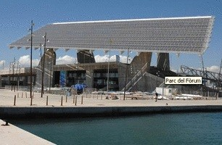
El Parc del Fòrum ha celebrat 28 esdeveniments, 9 de familiars, 12 d'esportius, 6 festivals musicals i 1 de corporatiu.
L'últim any, el Parc del Fòrum ha rebut
930.397 visitants entre esdeveniments i usuaris.
El nombre d’assistents, respecte a l'any passat, s’ha reduït especialment a la Fira d’Abril i a les Festes de la Mercè.
Hem augmentat les activitats familiars i diürnes.
Reptes 2016
Els reptes que plantegem per al 2016 són:
Reduir costos de manteniment i neteja
Incrementar el percentatge de recollida selectiva en els actes. Incentivar la recollida selectiva en tots els actes i implantar-hi també, el got d’un sol ús.

Slide 51
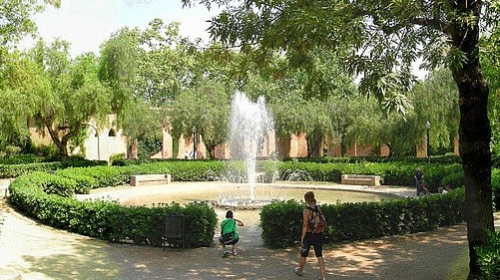
Parc de Montjuïc
La Unit at Parc de Montjuïc té la missió de gestionar els espais del Parc amb la màxima eficiència a través del coneixement de l’entorn i les seves necessitats amb la finalitat d’aconseguir la satisfacció de les expectatives dels ciutadans, els clients, les organitzacions i l'Ajuntament.
USOS DE LES ESCALES MECÀNIQUES
Durant l’any 2015 el conjunt de les 22 escales mecàniques que faciliten l’accés a l’Eix Monumental i a la part mitjana del Parc, gestionades per la Unit at Parc Montjuïc, han enregistrat un total de 32.554.536 usos.
PUNTS D'INFORMACIÓ
Els tres Punts d’Informació de què disposa el Parc de Montjuïc han atès i donat informació, durant l’any 2015, a un total de 124.977 visitants durant les gairebé 4.600 hores d’atenció al públic en que han estat oberts.
EXPEDIENTS D'INCIDÈNCIES
El servei d’inspecció de la Unit at Parc Montjuïc ha obert durant l’any 2015 un total de 448 expedients d’incidències relacionats amb el manteniment i la conservació del Parc de Montjuïc. Amb data 31 de desembre el 79,91% de les incidències reportades ja havien estat solucionades per part dels diferents serveis municipals i d’altres operadors responsables.
INFORMES EMESOS
L’any 2015, per requeriment del districte municipal de Sants-Montjuïc s’han emès un total de 104 informes en relació a la compatibilitat d’activitats al Parc, previs a la concessió del corresponent permís o llicència extraordinària d’activitats.
OPERATIVA UNITAT
La Unit at Parc Montjuïc ha coordinat juntament amb la Guàrdia Urbana i Transports de Barcelona, i també ha executat, un total de 40 operatius relacionats amb la mobilitat i l’aparcament de vehicles en les activitats i espectacles que s’han fet durant l’any 2015 a les instal·lacions olímpiques del Parc de Montjuïc.

Slide 52
PROSPECCIONS PERSONES SENSE SOSTRE I ASSENTAMENTS
A més de les inspeccions habituals i ordinàries, aquest any s’han realitzat dues prospeccions generals al conjunt del Parc per a la detecció i el seguiment de persones sense sostre i assentaments. Aquestes prospeccions generals s’han realitzat conjuntament amb el servei comunitari de la Guàrdia Urbana de la Unit at Territorial de Sants-Montjuïc, el servei de Prevenció del districte i tècnics del Servei d’Inserció Social de l’Ajuntament.
Reptes 2016
Els reptes que ens proposem per a l'any 2016 són:
Millorar les escales mecàniques del Parc de Montjuïc. Realitzar les millores pendents a les 22 escales mecàniques del Parc de Montjuïc per adaptar-les a la Norma UNE EN 115-2.
Aconseguir patrocinis per als mapes guia del Parc de Montjuïc.
Millorar les instal·lacions de la Torre Barcelona’92. Realitzar les millores i el manteniment acordat entre l’Ajuntament i el Ministeri de l’Interior en el protocol amb data 3 de gener de 2010.
Continuar amb les prospeccions periòdiques, conjuntament amb el districte de Sants-Montjuïc, el servei comunitari de la Guàrdia Urbana i el Servei d’Inserció Social de l’Ajuntament, fer un seguiment periòdic de les persones sense sostre i els assentaments al Parc de Montjuïc.

Slide 53
Park Güell
La unitat Park Güellté l'encàrrec de gestionar d'aquest espai monumental tan emblemàtic de la ciutat i garantir l’oci i el lleure als veïns i usuaris així com la qualitat de la visita als turistes que hi accedeixen.
Assoliments 2015
Hem obtingut la certificació ISO 9001 segons el calendari establert al mes de juny de 2015. Això ha estat gràcies a l'esforç i compromís de tot l’equip.
Hem consolidat el model de regulació turística implantat a partir del 2013, amb l’arrencada de projectes que garanteixen el retorn de l’activitat turística al Park Güell.
Hem consolidat un nivell notable en la valoració global dels visitants, és a dir, hem obtingut una puntuació de 8,3 i hem superat els 8,1 obtinguts de l'any anterior.
La campanya que es va dur a terme per incrementar el coneixement del registre Gaudir+ ha permès incrementar fins a quasi 100.000 els membres actuals, lluny dels 13.000 de l’any anterior. Això ha afavorit l’ús i la visita del Park per part dels ciutadans de Barcelona.
Seguim treballant en el projecte per a la disposició d’un espai que permeti una atenció adequada als visitants i millorar els serveis i les instal·lacions tant de visitants com de treballadors.

Slide 54
L’any 2015, hem rebut 2.761.626 usuaris, xifra que queda lluny de la forquilla de 8-9 milions de l’any 2012.
Actualment hi ha 49.010 carnets expedits que faciliten el trànsit i mobilitat diària de veïns i escolars, amb un trànsit total aproximat de 138.000 persones.
L'app gratuïta disponible en 7 idiomes ha registrat un total de 114 .310 descàrregues fins al mes de desembre, en contraposició a les 59.242 del desembre de 2014.
Reptes 2016
Els reptes que plategem per al 2016 són:
Consolidar el servei de visites guiades incrementant la nostra oferta cultural.
Organitzar activitats en col·laboració amb les escoles del districte de Gràcia. Els alumnes de primària, participaran en una cursa pel park, una activitat ambiental i una visita guiada.
Fomentar l'ús del Park entre els veïns i ciutadans dissenyant un conjunt d'activitats que els atreguin de nou.
Mantenir la valoració global de notable en la visita fent extensiva aquesta valoració al servei de visites guiades.
Treballar en el projecte per a la disposició d'un espai que permeti una atenció adequada als visitants i millorar els serveis i instal·lacions tant de visitants com de treballadors.

Slide 55
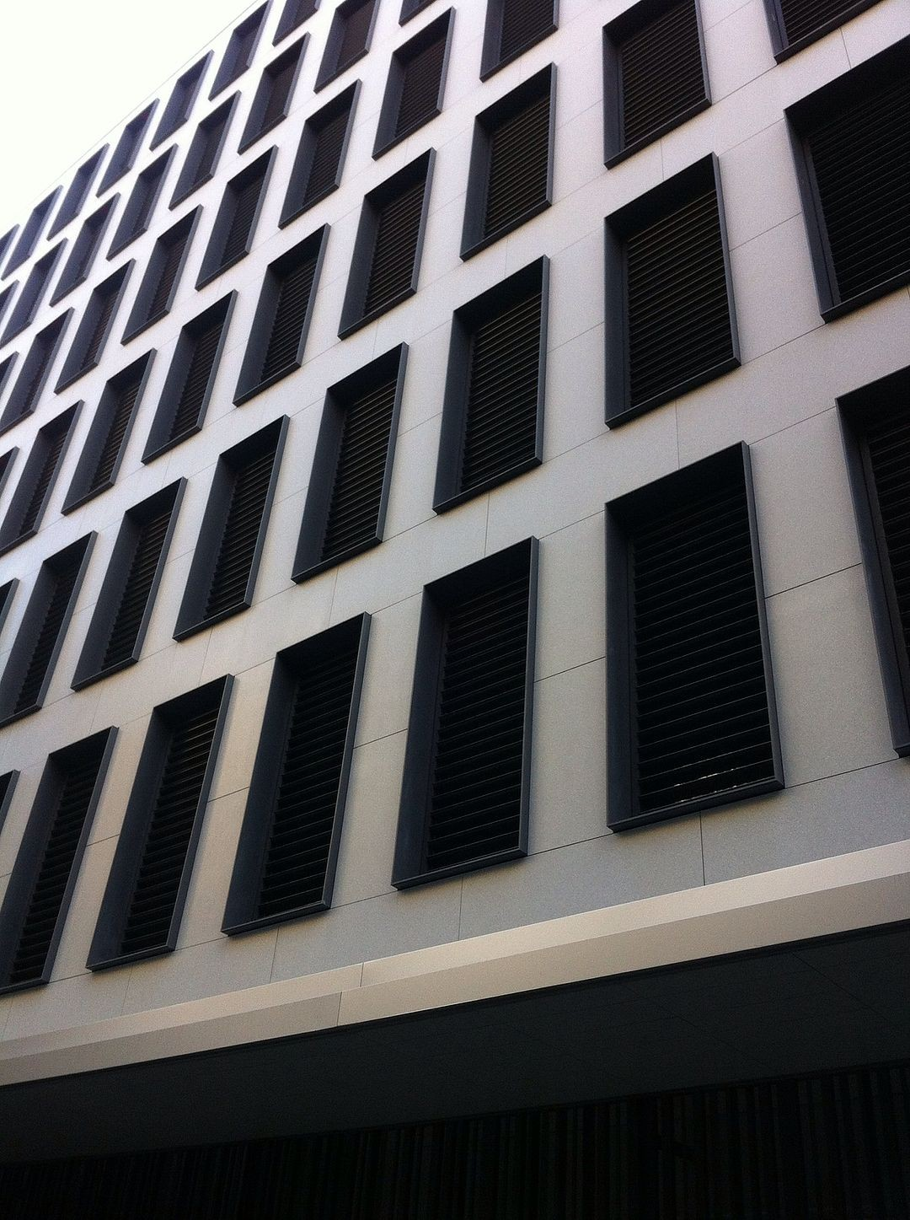
Els Serveis Corporatius
Els serveis corporatius que treballen per les activitats de negoci de l'empresa són:
Administració, economia i finances Assessoria jurídica, contractació i compres Atenció al Client
Comunicació, premsa i xarxes socials Estudis R+D+i
Màrqueting corporatiu i comercial Persones, organització i RSC Serveis tècnics
Sistemes d'informació
Accediu al més destacat del 2015 entrant en cadascun d'ells.

Slide 56
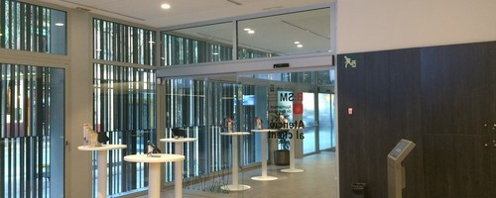
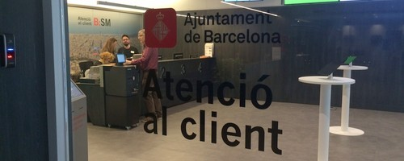
Atenció al Client
Coincidint amb el trasllat de la nova seu a Calàbria, s'ha desenvolupat un Nou Model d’Atenció al Client Corporatiu de B:SM. Es va detectar l’oportunitat d’optimitzar el model de call center existent que depenia 100% d’un proveïdor extern. El nou model implantat ja en alguns dels negocis, es basa en la contractació d’una centraleta virtual que canalitza totes les trucades, de manera que es guanya llibertat de moviments i transparència en les dades. El fet d’afegir a més un call center amb personal propi en primer nivell d’atenció i deixar el call center extern només per a desbordaments i trucades fora d’horari comercial, redueix considerablement el cost de l’atenció telefònica externa.
IMPLEMENTACIÓ D'UN NOU MODEL D'ATENCIÓ AL CLIENT
Des del mes de juliol de 2015 es van anar incorporant els membres del nou equip al projecte, treballant intensament en la implementació del Nou Model d’Atenció al Client a les Oficines de Calàbria. Aquest nou model suposa una gran innovació davant de l’antic model i requereix molts replantejaments i canvis pel que fa a les eines, els processos i les persones.
El mes de setembre vam fer un gran esforç per acabar d'instal·lar l’oficina física i el mes d’octubre vam iniciar el nou servei d'atenció a l'usuari amb les primeres dues divisions: Aparcaments i Àrea. En els últims dos mesos de l'any hem incorporat l'AreaDUM i tràmits de grues.

Slide 57
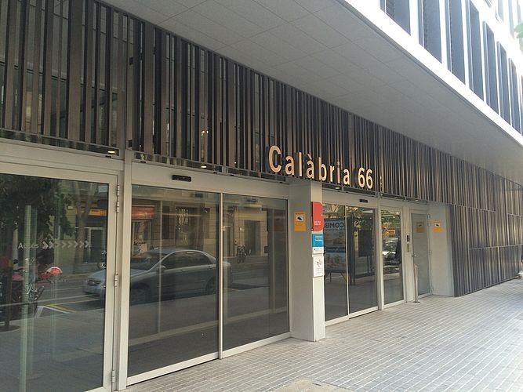
El nou model d'Atenció al Client demana incorporar una centraleta de Call Center virtual, implantar un gestor de cues, la instal·lació d’una màquina per a la gestió d’efectiu i una zona de tablets per l’autogestió i la formació de clients sobre com fer les gestions des de casa.
El nou model d'Atenció al Client compta amb un nou quadre de comandament modern i transversal per a totes les unitats que hi ha incorporades. També hem iniciat un pla de formació contínua pel personal en tots els àmbits: tècnics, de qualitat i de negoci, i hem aconseguit la polivalència i multitasca de tot l'equip. A més per a facilitar l'accés dels nostres agents a tota la informació dels negocis de forma ràpida i senzilla estem treballant en una Viquipèdia.
De tots aquests aspectes del Nou Model d’Atenció al Client, les tablets i el Viquipèdia no estan en el punt d’implantació i funcionament desitjat. La previsió és que estiguin a ple rendiment el tercer trimestre de 2016.
INAUGURACIÓ OFICINA ATENCIÓ AL CLIENT
La inauguració de l’Oficina a principis d’octubre, va ser la fita més significativa del projecte. És la culminació exitosa d'un treball de gran implicació. L'èxit d'aquesta fita no només ha estat gràcies al treball de l'equip d'atenció al client, sino que hi han estat involucrades moltes persones d'altres departaments: Sistemes, Estudis i R+D+I, Persones, Serveis tècnics, Contractació, Màrqueting, Administració, Finances, Comunicació...
Gairebé tots els departaments de l’empresa han treballat en aquest projecte i sense la col·laboració de tots ells no hagués estat possible assolir l'èxit .

Slide 58
Reptes 2016
Incorporar les divisions de l'Estació del Nord, Zoo i Tibidabo.
Realitzar campanyes comercials de trucades sortints i també de la promoció combinada dels diferents productes comercials de BSM a l’Oficina aprofitant el tràfic d’usuaris de l’ÀREA.
Realitzar un ISC de l’Oficina i aprovar-lo amb més d'un 6.
Posar en marxa una Vikipèdia d’Atenció al Client.
Seguir amb la formació continuada del personal durant tot l’any.

Slide 59
Administració, economia i finances
La gestió econòmica de la companyia s’articula al voltant de fer de B:SM una empresa amb una administració responsable, eficaç i eficient dels seus recursos, des d’un punt de vista econòmic, financer i social, contribuint a fer de Barcelona una ciutat sostenible.
Els reptes assolits l'any 2015 han estat:
ASSESORIA JURÍDICA SDG ECONÒMICA-FINANCERA
CONTROL INTERN I AUDITORIES
Durant el 2015, hem gestionat eficientment els 99 requeriments que hem rebut dels òrgans judicials i cossos de seguretat complint en el termini necessari per a l’obtenció i verificació adequades de les dades.
Dins el sistema preventiu antifrau, hem consolidat els arquejos sorpresius als punts de venda,hem realitzat un total de 56 arquejos, un 12% més dels previstos.
Els expedients de reclamació patrimonial s'han respost en un termini de 30 dies des de l'entrada del document al departament jurídic. Hem donat compliment a la tramitació de les reclamacions patrimonials atenent a les responsabilitats vinculades directament a l'Ajuntament i/o BSM com a òrgan de gestió amb personalitat jurídica pròpia. Han estat un total de quinze reclamacions patrimonials.
Hem impulsat l’Associació ELIGE (Asociación Española de Empresas Públicas Locales d’Interés General), participant activament en totes les activitats, les juntes de Direcció, els seminaris i les jornades. Hem liderat la proposta de la creació del Primer Congrés Europeu d’Empreses Públiques Locals dissenyant- ne el projecte executiu. En aquest sentit hem organitzat a Barcelona les Jornades de treball “Criteris bàsics relatius al Cost efectiu dels serveis prestats per les entitats locals”, que van tenir lloc el 15 d’octubre 2015.
ÀREA ADMINISTRACIÓ I COMPTABILITAT
A la darrera Assemblea d’ELIGE realitzada el 15 de desembre de 2015, es va escollir com a Vicepresident de l’Associació al Director d’Administració i Comptabilitat de BSM i el Cap d'Unitat de Control Intern de BSM com a Coordinador Tècnic del projecte del Congrés Europeu. A més es van presentar les Jornades Tècniques que se celebraran el pròxim 2016.
Hem consolidat la mitjana anual de pagaments mensuals a proveïdors sense superar els 30 dies naturals, la qual ha estat de 27,5 dies. Complint escrupolosament amb les obligacions regulades per la Llei de Morositat 4/2013. En relació amb despesa neta de morositat i diferències de caixes, ha estat inferior al 0,1% de la xifra de negoci.
La mitjana de recaptació mensual dels parquímetres durant el 2015 ha estat de 2,5 vegades al mes, hem aconseguit superat el repte que ens havíem plantejat de recaptar com a mínim dues vegades al mes.
TRESORERIA
Hem mantingut l’objectiu de confeccionar els assentaments comptables en un termini de 24 hores a partir de la realització de l’operació.
INVERSIONS
El repte plantejat l’any passat en referència a l’actualització dels 60 equips de detecció de bitllets falsos era actuar en el 50% de les unitats. Finalment se s'han actualitzat el 100% de les unitats, per tant la fita s'ha assolit plenament. També ens havíem plantejat actualitzar el 50% dels terminals existent per adaptar-los a les noves targetes de crèdit i als pagaments per mòbil. Finalment se n'han actualitzat un total de 88 dels 90 existents, per tant aquest repte també s’ha assolit amb escreix.
Hem realitzat la direcció, seguiment i coordinació dels Comptes Anuals Individuals i Consolidats del Grup BSM d’acord amb el marc normatiu d’informació financera aplicable i aconseguint que l'informe d’auditoria a 31 de desembre no presenti cap excepció.
Reptes 2016
Els reptes que plantegem per al 2016 són:
PRESSUPOST, CONTROL DE GESTIÓ I INVERSIONS
ASSESSORIA JURÍDICA SDG ECONÒMICA-FINANCERA
Contestar en un termini màxim de 30 dies, des de l'entrada del document al departament jurídic, els expedients de reclamació patrimonial.
Elaborar el pressupost anual en el temps i forma establerts així com el control d’ajustament de despeses i ingressos.
Fer el seguiment de les desviacions pressupostàries i controlar la gestió de les activitats de la companyia, així com dels projectes d'inversions pressupostats.

Slide 60
ADMINISTRACIÓ I COMPTABILITAT
Mantenir actius el 80% dels parquímetres a la Ciutat, sobre els
3.373 que existeix.
CONTROL INTERN, QUALITAT I COORDINACIÓ
Col·laborar, donar suport a l’Ajuntament i supervisar els procediments en referència als aparcaments que s’incorporen a BAMSA un cop finalitzada la concessió a SABA.
Prevenir el frau en els punts de venda fent com a mínim 50 arquejos sorpresius de comú acord amb les divisions Zoo i Park Güell.
Impulsar un estudi de risc cibernètic i si s’escau, contractar una pòlissa d’assegurances del mateix.
SERVEIS GENERALS - OPERACIONS LOCALS i T.I
Integrar i posar en funcionament d'un nou departament dins la Direcció d'Administració i Comptabilitat.
TRESORERIA
Impulsar la implantació d'un nou software de gestió de tresoreria que permeti assegurar el pagament a proveïdors en menys de 30 dies.

Slide 61
Assessoria Jurídica, Contractació i Compres
Des del Departament d'Assessoria jurídica, contractació i compres, dotem les divisions i els departaments de B:SM del servei d’Assessoria Jurídica i racionalitzem les compres.
Assoliments 2015
Aquest ha estat el desenvolupament dels reptes plantejats l'any passat:
Millorar internament la sistemàtica del procediment de peticions de servei per consolidar- ne l'èxit com a model de treball i d’eficàcia en la prestació del servei de l’Assessoria Jurídica. El 2015 ha estat l’any de consolidació de l’eina de petició, assolint dos nivells molt alts de satisfacció en relació als tres objectius que ens havíem proposat quan la vam començar a fer servir:
Eina de classificació i registre de les tasques desenvolupades en l'àmbit d'assessoria jurídica i
Crear un espai de treball amb els clients interns amigable i útil per a les parts
L’únic objectiu no assolit, és el d'esdevenir també eina de feedback de clients interns respecte a les nostres gestions, a través de l’anàlisi de les enquestes i el seu treball posterior.
Integrar encara més l’àrea de compres dins del flux de treball intern de l’Assessoria Jurídica.
Implantació del Portal de transparència. Posada en marxa de l'eina de gestió de la informació reclamada per la llei, que alhora permet la gestió i administració dels requeriments específics d'informació per part dels ciutadans.
Impulsar determinades compres mitjançant subhastes electròniques. L’ús n'ha evidenciat les virtuts i els desavantatges, entenent que és una eina d'adjudicació ràpida i que permet obtenir uns preus millors, però que a la vegada és necessari disposar d'una referència molt clara del preu de sortida, que s’obté a partir de un coneixement elevat del producte objecte de la contractació. S’ha utilitzat sobretot en Acords Marcs i en l’adjudicació d'una licitació d'articles múltiples.

Slide 62
Assumir la responsabilitat de controlar la contractació menor de BSM
Desenvolupament d'un projecte de renovació del model de gestió del vestuari laboral
Homologació de proveïdors, Acords Marcs
Es traspassa des de la Divisió corporativa d’Administració la responsabilitat de controlar la contractació menor, des del punt de vista d’aplicació de la normativa legal, específicament de la llei de contractació, atès que l’estructura actual de BSM ha donat lloc a una certa desviació en l’aplicació dels criteris de compra sense visibilitat suficient dels contractes de referència o dels consums comuns a diverses divisions.
Eina per dotar de major consistència jurídica la contractació menor assolint les directrius de referència.
Implantant aquest model de contractació a través dels Acords Marcs es dóna cabuda a més proveïdors i de forma més transparent, a la vegada que s’aconsegueixen millors condicions de compra.
Considerant les circumstàncies en la gestió tant de la compra com del procediment de distribució del vestuari laboral entre els col·lectius de BSM, s’ha assumit el repte, a petició de la Direcció General, de desenvolupar un model nou, amb interlocutors nous i procediments més fiables que generin una millor satisfacció en el personal de BSM.
Reptes 2016
Els reptes que plantegem per al 2016 són:
Contractació pública responsable, posada en marxa dels mecanismes d’assimilació de la nova directiva municipal respecte a la contractació pública.
Projecte de Vestuari, projecte que s’inicia l’octubre de 2015 i pretén canviar el model de gestió de compra i de realització de la distribució interna del vestuari laboral. En aquest sentit el projecte es divideix en diferents fases, la primera de les quals és fer un diagnòstic previ, que s’ha treballat en grup amb diferents Divisions, d'acord amb les seves conclusions s’inicien un seguit d’accions. La principal és iniciar un subprojecte de homogeïtzació de vestuari dels diferents col·lectius de BSM, i ha de concloure en la realització del plec tècnic necessari per al llançament de la licitació el proper mes de març.
Contractació menor, s’assumeix la responsabilitat de posar ordre i controlar en el procediment de contractació menor, fins ara procés de la Divisió corporativa d’Administració. En primera instància, es fa d'acord amb l'anàlisi de les diferents propostes de compra detallades en l'aplicació de gestió de les compres. Es detecten desviacions de la norma i s’apliquen diferents solucions d’ordre jurídic per regularitzar la situació. En última instància es treballa en un projecte de desenvolupament d'un nou procediment, que permeti comprar amb els controls i els avisos necessaris suficients per no incórrer en les mateixes problemàtiques.
LOPD, s’assumeix la responsabilitat de l’aplicació de la Llei de Protecció de Dades, fins ara sota la responsabilitat del Direcció de Sistemes de la Informació. S’inicia amb la realització d’una diagnòsi de l’estat del seu compliment i després del desenvolupament de les accions jurídiques suficients per dur-la a terme correctament.

Slide 63
Posar en marxa la contractació electrònica, iniciar el procediment de condicionament de la licitació a un model més eficient i més sostenible, que a la vegada permeti millors condicions de contractació.

Slide 64
Comunicació, premsa i xarxes socials
Dóna suport comunicatiu de manera transversal a totes les Divisions de B:SM. Gestiona el contacte amb els mitjans i projecta la imatge de B:SM i les seves divisions cap a l’exterior a través d’una comunicació continua i constant amb els mitjans de premsa, ràdio, televisió i Internet. Control de mitjans per valorar l’aparició i la imatge de les diferents marques B:SM. També s’encarrega de la gestió i dinamització de les Xarxes Socials corporatives i dels diferents negocis.
Assoliments 2015
Els reptes plantejats a la memòria anterior han estat:
Abastir regularment d'informació especialitzada els gestors de xarxes dels negocis. S'ha creat un newsletter mensual sobre innovació als social media.
Consolidació del Linkedin corporatiu, marcar les línies a seguir i cohesionar-les. S'han establert les línies d'utilització d'aquesta xarxa professional però el repte s'ha assolit parcialment, ja que cal fer extensiu l'ús estandarditzat a tots aquells departaments que hi tenen accés.
Col·laborar amb el creixement de visites al web corporatiu. Hem contribuït nodrint el web corporatiu amb les actualitzacions de l'apartat de premsa i la portada.
Consolidació de les Xarxes Socials del Park Güell. Hem aconseguit incrementar la presència a les xarxes i hem ampliat el ventall obrint un perfil a Youtube. A més hem pogut aconseguir un perfil de TripAdvisor.
Augmentar el flux d'informació d'activitat de divisions i negocis cap a la unitat. Ha estat un èxit parcial, en alguns casos si que hem aconseguit el feedback que preteníem.

Slide 65
Aquest any hem posat en marxa el perfil de la Fundació Zoo en diferents xarxes socials:
Facebook, Youtube i Google +
Hem creat un perfil Flickr de comunicació que serveix com a repositori d'imatges per als mitjans
Reptes 2016
Els reptes que plantegem per al 2016 són:
Consolidar el format gràfic de la revista corporativa a través d'infografies i ajustar l'estructura per a representar millor l'organització de l'empresa.
Crear un Consell de Redacció de la revista per tal de fer més ràpid i participatiu el procés de publicació.
Avançar en la construcció del Flickr de Comunicació.
Construir un pla d'accions a comunicar, d'acord amb l'Ajuntament, de les diferents divisions per tal de planificar millor la feina.

Slide 66
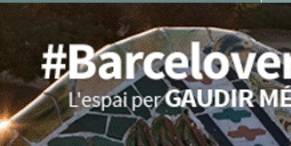
Estudis R+D+i
La missió de la unitat és contribuir en el disseny i el desenvolupament del model de ciutat, amb l’objectiu d’obtenir el màxim rendiment social i econòmic i la voluntat d’esdevenir un referent per al ciutadà, l’empresa i l’entorn de B:SM. Així, amb la proposta i promoció de noves iniciatives es tracta de millorar el seguiment, el coneixement i la participació de l’empresa en el desenvolupament d’una Barcelona més eficient i sostenible.
Assoliments 2015
Respecte als reptes plantejats fa dotze mesos, s’han efectuat de manera completa i amb èxit, els següents:
Creació de l’Observatori de la Mobilitat i l’Oci de la ciutat de Barcelona, un seguiment dels principals indicadors de mobilitat i oci de la ciutat per ajudar a observar tendències i prendre decisions estratègiques al respecte.
Establiment d’un procediment per a l'homologació d’empreses externes per realitzar de treballs de la Unitat, desenvolupat amb èxit i utilitzat en ocasions reiterades per a treball de camp i enquestes a usuaris.
Coordinació i suport a diferents aspectes relatius al trasllat de les oficines Definició i planificació dels treballs relatius al projecte de finançament
de B:SM al carrer de Calàbria (arxius, equips multifunció, control d’accessos, europeu ELIPTIC, a través del qual s’estudia la viabilitat de l’aprofitament de
etc).
les xarxes urbanes de distribució d’energia en la recàrrega de vehicles elèctrics.
Els reptes assolits parcialment i els que s'han incorporat i consolidat, de manera contínua i permanent a la dinàmica de treball com a part inherent de la Unitat, són els següents:
Reformulació parcial de la gestió documental de la Unitat, adequant l’estructura de carpetes als processos de la Unitat.
Participar en projectes estratègics de l’empresa, exercint tant de part activa com de suport a les decisions.
Realització d'una acció per a un millor coneixement i difusió interna de l’activitat de la Unitat mitjançant l’edició d’un bloc, s’ha realitzat com a prova pilot durant el 2015.
Establiment de convenis de col·laboració amb diferents Universitats per a l’estudi d’aspectes de la mobilitat i d’oci de Barcelona.
Copsar de manera activa la innovació present a la societat, mitjançant la participació en congressos i activitats de recerca. S’ha desenvolupat com a part de la feina de la divisió, ja que forma part de la nostra dinàmica.
Internalització de la presa de dades de diferents estudis de treball de camp i del treball d’oficina associat, anteriorment realitzats per empreses externes.
Hem col·laborat amb l’Ajuntament per a la realització de la campanya de captació d’abonats per al carnet Gaudir +BCN, n'hem coordinant la logística en tots els camps per aconseguir prop de 77.000 abonats en dos mesos.
Participació en diferents aspectes del trasllat de les oficines de B:SM a l’edifici de Calàbria, destacant el treball respecte als arxius, el control d’accessos, i els equips multifunció.
Concepció del nou model de l’Atenció al Client de B:SM des de l’inici i suport a la Divisió en el procés de llançament de l’oficina.
Reptes 2016
Els reptes que ens plantegem pel 2016 són:
Esdevenir l’eina de control i seguiment del calendari i l’eficiència dels projectes que es duen a terme a B:SM, en estricta relació amb el Comitè de Projectes, a través de l’eina Projectplace.
Convertir els serveis que ofereix BSM en un referent per a l’escolta activa del ciutadà i les seves necessitats.
Desenvolupar accions destinades a millorar la seguretat i la sostenibilitat de les operacions a B:SM (anàlisi de fluxos, memòries de seguretat, model d’activitats sostenibles).
Desenvolupar a la resta de la ciutat el model Districenter de distribució urbana de mercaderies, d'acord amb l’èxit de la prova pilot realitzada.
Donar suport a la implementació de projectes relacionats amb l’AREA, com l’anàlisi predictiva de l’ocupació de les places d’àrea Blava o l’estudi de les dades de l’AreaDUM a través de convenis amb Universitats.

Slide 67
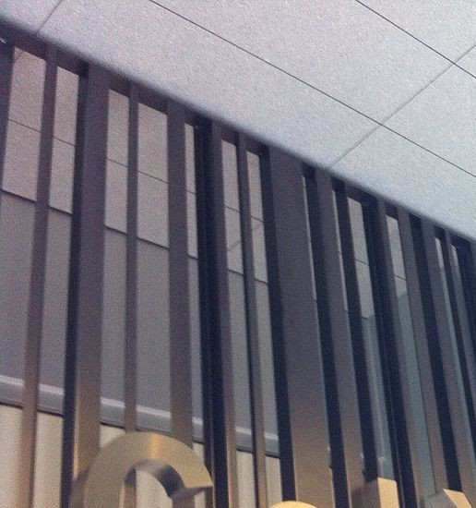
Màrqueting corporatiu i comercial
A l'Àrea de Màrqueting i Comercial treballem alineats amb les principals estratègies de l’empresa per optimitzar la rendibilitat econòmica i social de les activitats, aportant valor als plans de màrqueting de cada negoci i cercant sinèrgies entre aquests. A més treballem per crear un benefici per als ciutadans i augmentar-ne la satisfacció. Amb tot, pretenem aportar valor i seguir les directrius de les polítiques municipals.
Assoliments 2015
Els reptes plantejats a la memòria anterior són:
Aconseguir la totalitat dels patrocinis previstos. Hem assolit el 85% del repte, ha faltat un patrocini a l'Anella Olímpica, però a la resta de divisions s’han renovat i, fins i tot s’han incorporat nous patrocinadors per a noves categories. S’ha arribat a acords amb patrocinadors nous que aporten valor als negocis. S’han detectat oportunitats de negoci, s’ha contactat amb possibles empreses interessades, s’ha fet l’acció de venda, fins que s’han aconseguit nous patrocinadors, com ara, MIGUELAÑEZ en la categoria de Llaminadures o LADIVAL a la de crema solar.
Incrementar els ingressos per publicitat i filmacions (nou adjudicatari). Hem incrementat un 10% els ingressos incorporant més filmacions, en emplaçaments nous i ampliant les empreses que filmen. Cal destacar la incorporació d'una empresa especialista en el món cinematogràfic i
publicitari que ens ha permès augmentar els ingressos, diversificar productores i posar en valor nous espais. Hem triat l’empresa adient, s’han marcat línies estratègiques d’actuació, s’han adequat tarifes, s’ha creat una nova plataforma de contacte específica i s’ha fet tasca de comercialització.
Implantar el procés concursal pera l’adjudicació de campanyes de premsa escrita. Hem consolidat el procés i els intercanvis de premsa de 2015 es van fer seguint aquesta homologació.
Publicar el nou web corporatiu i la seva difusió. Hem estat treballant tot l'any en el nou web que té una estructura més senzilla, usable i entenedora de l'empresa. S'ha estructurat tota la part de Transparència, de gran importància per als objectius de B:SM. Des del departament de màrqueting s'ha dissenyat el contingut, l'estructura, imatge, etc. El nou Web corporatiu de B:SM es va publicar al mes d'abril.

Slide 68
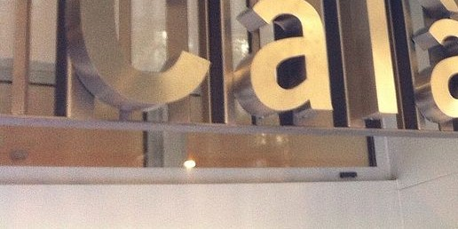
Disseny/Interiorisme de les noves oficines de Calàbria. El trasllat a les noves oficines ens donava l’oportunitat de crear un espai on treballadors i visitants compartíssim els valors, els ideals i la missió de B:SM. Es va crear un codi visual que recull aquesta necessitat, ja que facilita que els treballadors se sentin identificats amb les activitats de l’empresa i que els visitants les coneguin. Amb tot, pretenem aportar valor i seguir les directrius de les polítiques municipals.
Reptes 2016
Els reptes que plantegem per al 2016 són:
Engegar un projecte de CRM corporatiu, que aportarà valor al ciutadà, ja que ens permetrà ser capaços d’ajustar encara més la nostra oferta al seu perfil concret.
Aconseguir nous espais patrocinables a ZOO i al TIBIDABO seguint els eixos estratègics de cada negoci:
ZOO; Educació, conservació, recerca
TIBIDABO; Experiències, sostenibilitat i medi ambient, solidaritat, educació

Slide 69
Persones
La gestió de les persones que conformen l'equip de B:SM es configura a la Direcció de Persones, Organització i RSC, tot intentant combinar de manera equilibrada els objectius estratègics, les prioritats de l'empresa i el desenvolupament de les persones. Volem crear valor a través de les persones, contribuint estratègicament a la innovació, competitivitat i responsabilitat social de l'empresa.
Assoliments 2015
Els reptes plantejats i assolits a la memòria anterior han estat:
Introduir el Pla de Persones com a mínim a una unitat de negoci. El 2015 s'ha realitzat el Pla de Persones de la Unitat d'Aparcaments.
Desenvolupar itineraris professionals per a la millora de la capacitació professional. Projecte que s'ha construït al llarg de l'any, el seu impuls i implantació esdevé un repte per al 2016.
Aprofundir les relacions universitat-empresa. El 2015 hem detectat els llocs potencials que permeten aquestes col·laboracions, creant noves fórmules i incrementant les relacions.
Ajudar a la salvaguarda dels treballadors mitjançant la realització d'un projecte d'R+D+i de Grues. Aquest projecte s'ha aturat el 2015.
Comunicació del trasllat a Calàbria:
Embalats
En el marc d'una comissió de seguiment formada per totes les parts implicades en el desenvolupament del trasllat a les noves oficines corporatives de Calàbria, l'Àrea de Comunicació Interna va crear l'Embalats, un butlletí informatiu i periòdic que comunicava totes les novetats, dels procediments que cal seguir pels afectats garantint així l'èxit
del trasllat.
Desenvolupament del projecte de Materialitat dels grups d'interès
En la línia del desenvolupament de l'estratègia d'RSC, l'acompliment d'una memòria d'acord amb els criteris de GRI G4 i l'interès de la direcció general, sistematitzar l'obtenció d'interessos dels grups d'interès comuns va

Slide 70
esdevenir un projecte estratègic.
Reptes 2016
Els reptes que plantegem pel 2016 són:
Implantar els itineraris professionals a l'empresa.
Treballar en el desenvolupament d'un Sistema de Gestió Integrat de Responsabilitat Social, Qualitat i Medi Ambient.
Realitzar el mapa de talent dels comandaments intermedis
Establir un pla específic de PRL pel Zoo de Barcelona atenent a les particularitats pròpies de l’activitat per tal de potenciar el Benestar i la Salud dels treballadors de forma multidisciplinària.
Transmetre i sistematizar criteris de sostenibilitat ambiental per a tota la companyia.

Slide 71
Serveis Tècnics
Els Serveis Tècnics gestionen i realitzen projectes, obres, manteniment dels serveis o instal·lacions i altres encàrrecs municipals per contribuir al desenvolupament de la missió de B:SM.
El compliment de la missió estratègica de la Divisió implica determinar els criteris tècnics amb que es realitzen les diverses activitats, des del projecte fins al manteniment: gestionar la definició de les necessitats i requeriments per donar inici a la seqüència, impulsar i dirigir els projectes, efectuar la gestió de les obres i homogeneïtzar els criteris per a la realització del posterior manteniment. Tot plegat amb la finalitat d’impulsar l’activitat de B:SM com a promotors d’obres d’acord amb l’Estratègia de B:SM i les necessitats i demandes de l’Ajuntament, i donar el servei adequat al ciutadà en termes de qualitat, cost i termini.
Assoliments 2015
Al 2015, s’han finalitzat les obres de rehabilitació de l’edifici d’oficines del carrer de Calàbria, fet que ha permès efectuar el trasllat de les divisions corporatives i de les divisions d’Aparcaments i Transports a la nova seu, que ha estat un èxit tant en el sentit tècnic com organitzatiu.
També, s’han iniciat els treballs per a la implantació d’un sistema informàtic per a la gestió del manteniment, adjudicats a l’empresa Idasa Sistemas SLU i al seu programa Rosmiman. La finalització de la implantació està prevista pel març del 2017.
S’han iniciat les obres de construcció de l’aparcament subterrani dels Jardins de Menéndez y Pelayo, a la Travessera de Dalt. I s’ha realitzat la tramitació de l’aprovació de Projecte de la Reurbanització dels Jardins Menéndez y Pelayo i la Urbanit zació provisional del Carrer Maignon (aquests 2 darrers projectes, són un encàrrec municipal), a través d’un procés participatiu. La inversió global del projecte és de 13,9 MM€. També als aparcaments, s’han iniciat les inspeccions derivades del Protocol d’Inspeccions estructurals dels Aparcaments, als aparcaments de Rius i Taulet, Fòrum, Moll de la Fusta, Gaudí, Plaça de les Arts i Barcelona Nord. La finalització d’aquestes primeres inspeccions es preveu pel segon trimestre d’aquest 2016, amb un cost aproximat de 0,1 MM€. Per millorar l'eficiència energètica i facilitar l’aparcament dels usuaris s’ha instal·lat un sistema de detecció places lliures a l’aparcament de la Boqueria.
Al Zoo de Barcelona s’ha construït el nou espai per als orangutans i s’ha iniciat la construcció de l’espai de sabana africana al Zoo de Barcelona. Han prosseguit els treballs prevists per a la creació del nou espai per a mamífers marins al Zoo de Barcelona, que suposarà un canvi molt important en la conservació d’aquestes espècies en el Zoo. També s’ha finalitzat el projecte de l’espai de quarantena al Zoo, amb l’obtenció de les corresponents autoritzacions de la Generalitat de Catalunya.
S’han realitzat les obres d’instal·lació del nou enllumenat d’emergència de l’Estadi Olímpic.

Slide 72
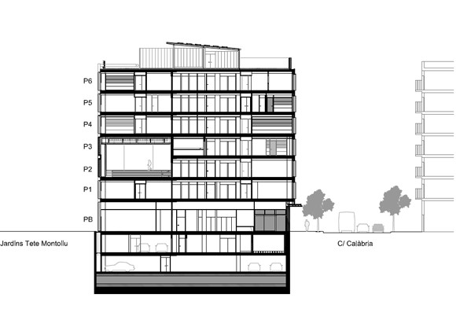
Al Park Güell, s’han iniciat les obres per a la rehabilitació d’uns serveis higiènics. D'altra banda, el Projecte de rehabilitació de la Casa Jacquès no s’ha pogut tancar encara a causa de les dificultats per a l’obtenció dels permisos corresponents dels serveis competents de l’Ajuntament de Barcelona i de la Generalitat de Catalunya.
El fet destacat que ha marcat aquest 2015 ha estat és la finalització de les obres de rehabilitació de l’edifici d’oficines del carrer de Calàbria i el trasllat de les divisions corporatives i d’Aparcaments i Transports a la nova seu, que ha estat un èxit tant en el sentit tècnic com organitzatiu.
Com a part d’aquests treballs, cal destacar, per la seva crit icitat i importància, la gestió de les obres d’adequació de la instal·lació elèctrica de les oficines i l’adequació de l’espai del CPD (Sistemes informàtics) per a la posterior instal·lació dels equips i la seva entrada en servei. El cost ha estat de 0,159 MM €.
Reptes 2016
Els reptes que ens plantegem per el 2016 són:
Prosseguir els treballs per implantar un sistema informàtic per a la gestió del manteniment (GMAO), i finalitzar l’any en la fase de posada en marxa.
Als aparcaments, finalitzar les obres de construcció de l’aparcament subterrani dels Jardins de Menéndez y Pelayo, a la Travessera de Dalt. Prosseguir el seguiment dels treballs de construcció de l’aparcament subterrani sota el Mercat de Sant Antoni, integrats en els treballs de remodelació del Mercat. També, continuar amb les inspeccions derivades del Protocol d’Inspeccions estructurals dels Aparcaments a 6 aparcaments.
Al Zoo, continuar amb la segona fase de les obres de les instal·lacions de la Sabana Africana. Iniciar la realització del projecte d’un Complex per Mamífers Marins. Efectuar la construcció d’un espai de Quarantena a la secció de veterinària.
Realitzar les obres reparació i millora estructural dels espais situats sota la pista principal del Palau Sant Jordi.
Iniciar les obres de Rehabilitació i Readequació de la Casa Jaqués del Park Güell. Així com, començar les obres corresponents als projectes del Pla d’Actuacions del Park Güell i els seus entorns per als anys 2015 i 2016.

Slide 74
Governança i Transparència
Assoliments 2015
Els assoliments en matèria de Governança i Transparència han estat:
Creació de la Divisió Corporativa de Governança i Transparència l'1 de desembre de 2015.
Aquesta decisió de la Direcció General confirma l’aposta decidida de B:SM per consolidar, a partir d’accions desenvolupades en els darrers anys i amb noves iniciatives a endegar durant 2016, un sistema d’integritat institucional al voltant de tres eixos bàsics: cultura ètica de la institució, professionalitat en la gestió pública i gestió-prevenció dels riscos contra la integritat.
Activació de l’apartat de transparència del web de B:SM en dues fases: juny del 2015 i desembre del 2015.
A partir dels requeriments legals i de la coordinació en l'àmbit municipal de l’Oficina de Transparència de l’Ajuntament s’ha habilitat un apartat específic de Transparència al nostre web, que s’actualitza i amplia continguts de forma progressiva.
Creació del canal de transparència i aplicació de la instrucció relativa al dret d’accés a la informació pública de l’Ajuntament de Barcelona de 10 de desembre.
Reptes 2016
Els reptes que plategem pel 2016 són:
Definir i construir el Sistema d’Integritat Institucional de B:SM
Potenciar el coneixement i l'assumpció dels principis, valors i regles de conducta de BSM establerts en el Codi Ètic mitjançant un pla de comunicació i de formació adreçat a tota la plantilla.
Elaboració del Mapa de Risc de compliment legal i ètic.
Definir estructures i procediments de prevenció-supervisió i elaboració de directrius i de documentació que permetin evidenciar el model d’integritat i de compliment legal i la seva adaptació als nous requeriments.
Consolidar l’Apartat de Transparència del web amb els nous continguts en procés de definició amb l’Ajuntament i assolir un model eficient d’actualització i ampliació de continguts, en atenció als grups d’interès de BSM i gestionar amb eficàcia les consultes que se’ns formulin a través de la "bústia de transparència.”

Slide 75
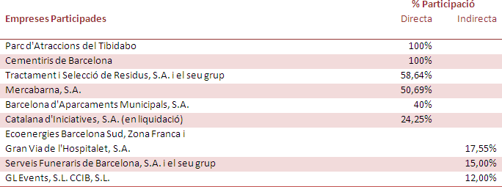
Empreses Participades
L’objecte social de Barcelona de Serveis Municipals, SA comprèn un conjunt d’activitats, què responen a la decisió presa per l’Ajuntament de Barcelona d’unificar en una única societat la prestació de serveis municipals de contingut econòmic. Al tancament de l’exercici 2015, la Societat gestiona una sèrie de serveis i activitats municipals directament, i d’altres de manera indirecta, mitjançant la participació en altres societats. Com a conseqüència d’això és l’accionista d’un grup d’empreses, format per quatre societats en les quals la participació és majoritària (superior al 50%) i unes altres cinc amb participació minoritària, i que va des del 12,0% al 40,0%. El detall de les societats que formen el Grup Barcelona de Serveis Municipals a 31 de desembre del 2015, és el següent:
Tibidabo
Cementiris de Barcelona
Accedeix al més destacat de 2015
Accedeix al més destacat del 2015

Slide 76
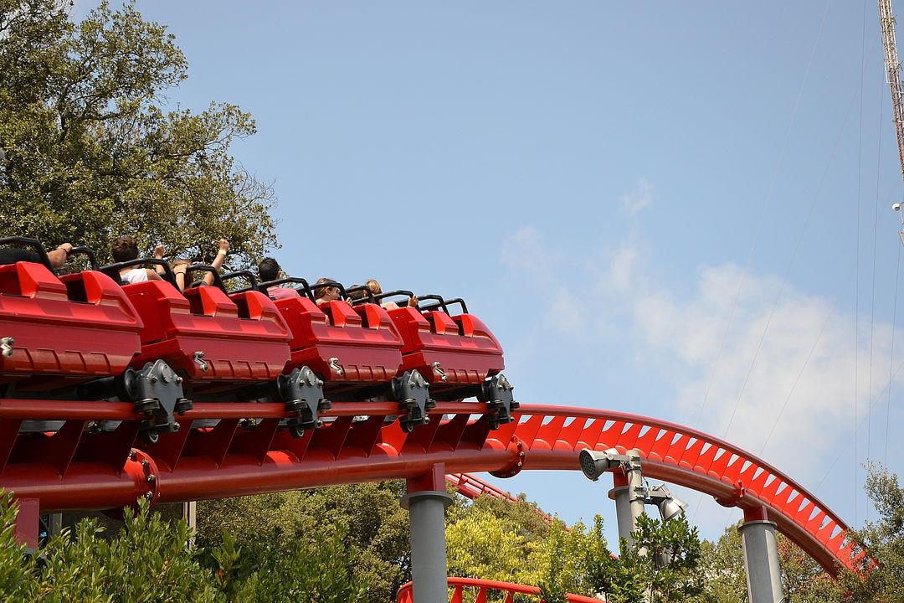
Tibidabo
El Parc d’Atraccions del Tibidabo (PATSA) té com a visió ser el parc de la felicitat i per aconseguir-ho volem que tothom que es relacioni amb nosaltres se senti feliç, ja sigui proveïdor, client o treballador.
Comptem amb un equip de gairebé 300 persones, que formem una plantilla en la qual els principals valors són: compromís, solidaritat, il·lusió, seguretat i passió per les persones.
Amb aquests valors treballem per assumir els reptes del present i del futur del Parc, amb projectes per seguir fent del Tibidabo l’espai d’oci familiar referent de la ciutat de Barcelona, on la sostenibilitat, l’educació, la solidaritat i la diversió s’uneixen per fer que l’experiència al Tibidabo sigui inoblidable.
Assoliments 2015
Els reptes que ens plantejàvem en la memòria anterior i que han estat assolits són:
Benvinguda a les quatre mascotes Parc: Ti, Bi, Da, Bo
Noves atraccions. Posada en marxa de la nova atracció, l’escola de mobilitat Tibicity, obertura del nou espai Playful Learning by LEGO Education
Obertura de tots els dies del mes d’agost, recollint així una demanda històrica dels clients i socis del Parc.
Certificació mediambiental ISO 14 :001 i en excel·lència empresarial EFQM +400
Persones. Projecte d’ocupació per a persones més grans de 40 anys Celebració de la primera edició del mes de l’alimentació saludable Creixement de visites al Camí del Cel potenciant el sector turístic
NOVES ATRACCIONS
ESPECTACLES
La nova atracció batejada amb el nom de Tibicity, ha estat la principal novetat de la temporada.
Inaugurada el passat 29 de març, s’ha convertit en una de les atraccions estrella de l’any i ha comptat
Pel que fa als espectacles, la novetat ha estat el gran espectacle musical de cloenda “Voltem pel món amb Geronimo Stilton”, que donava continuïtat a la Gran Cavalcada “Geronimo Stilton

Slide 77
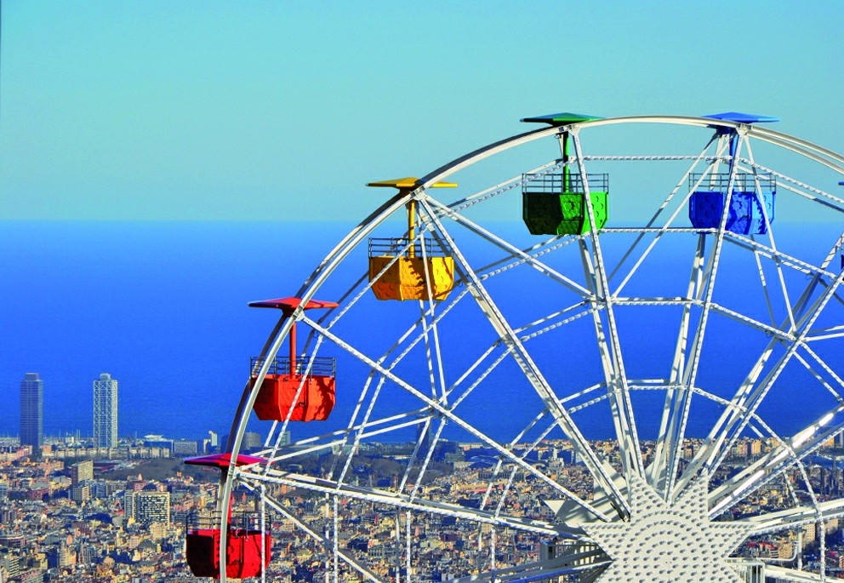
amb una gran acollida per part dels clients. També cal destacar el nou espai Playful Learning by LEGO Education, on s’ofereixen activitats dirigides per a infants entre 3 i 12 anys, i l’atracció que es va estrenar a finals d’any, el joc làser Interactibi.
al Regne de la Fantasia” i que es realitzava de forma exclusiva al Parc durant la temporada d’estiu. S’ha mantingut la renovació dels espectacles de cloenda, presentant diferents shows adequats a cada època de l’any i oferint una major varietat d’oferta.
INCREMENT D'ACTIVITATS
Pel que fa a les pel·lícules del cinema 4D Dididado, aquest any s’han estrenat: Happy Feet, Looney Tunes i Rio durant la temporada. Com a pel·lícula de caire nadalenc es va projectar “Polar Express”, amb les aventures d’un nen que viatja amb tren fins al Pol Nord.
S’ha incrementat l’oferta de les activitats didàctiques incorporant les de Medi Ambient que van dirigides a l’alumnat de cicle mitjà de primària, a més de les que ja s’oferien de Ciència i Tecnologia, per l’alumnat d’ESO i batxillerat, principalment.
A causa de l’ampliació de l’horari del Parc al mes d’agost, hem incrementat el volum de contractacions i hem donat oportunitats tant a joves com a més grans de 40 anys perquè es tornessin a inserir en el món laboral.
S’ha continuat amb l’espectacle “Animals Animats”, de la Companyia Hert a Frankel, i durant el mes d’octubre, vam celebrar la V Mostra de Titelles del Tibidabo, que va permetre que durant els caps de setmana d’aquest mes es pogués gaudir d’actuacions de diferents companyies amb la utilització de diverses tècniques t itellaires.
682.939 visitants l'any 2015 un 10,38% més que l'any anterior
MILLORA DEL SERVEI DE RESTAURACIÓ
Pel que fa al servei de restauració del Parc, s’han realitzat nombroses accions amb l’objectiu d’augmentar la satisfacció dels clients, diversificar l’oferta i augmentar el consum intern.
S’ha continuat realitzant una col·laboració amb la reconeguda Fundació Alícia a favor de l’alimentació saludable, treballant-hi conjuntament en la configuració de la nova oferta del centre de restauració L’Aeroport. Sota el lema “Menja sa, menja divertit” des del parc s'està contribuint a l’educació en els hàbits d’alimentació saludable per a tota la família.

Slide 78
A més, a l’octubre, vam celebrar “El mes de l’alimentació al Tibidabo” i, cada cap de setmana, reconeguts cuiners de la Fundació Alícia van impartir tallers d’alimentació saludable a les instal·lacions del Tibidabo.
Com a novetat, vam inaugurar la nova Cafeteria Somnis, amb una oferta variada d’entrepans, cafès, tes, sucs i smoothies, oferta que canvia depenent de l’època de l’any. Al restaurant La Masia del Tibidabo també es va presentar una nova oferta de tapes, amanides i entrepans.
Reptes 2016
Els reptes que plantegem per al 2016 són:
Consolidar el nombre de visitants assolit el 2015, garantint i incrementant l’índex de satisfacció del client.
Incrementar el nombre de socis en 22.500 famílies, adequant-lo així a la nova capacitat del Parc a causa del increment de dies d’obertura i oferta.
Millores mediambientals. Incrementar la recollida selectiva dels residus sòlids urbans del Parc i reduir els consums d’aigua i electricitat respecte a l’any 2015.
Solidaritat. Donar a conèixer, impulsar i fer partícip tothom la vessant solidària del Tibidabo, el Parc de tots.

Slide 79
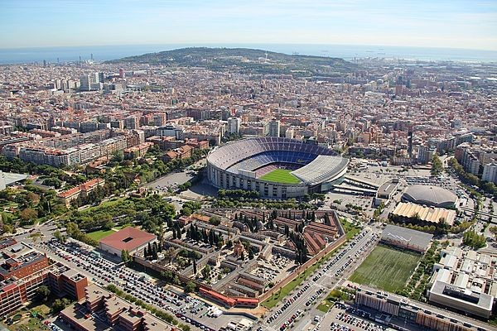
Cementiris
Cementiris de Barcelona, SA. és una empresa del grup B:SM, que gestiona els nou cementiris de la ciutat de Barcelona, Montjuïc, Poblenou, Sant Andreu, Les Corts, Collserola, Hort a, Sants, Sarrià i Sant Gervasi així com els dos centres de cremació situats a Montjuïc i Collserola.
Els seus principals objectius són d'una banda, apropar la gestió dels cementiris i de tota l'activitat als usuaris, millorar l'atenció personal i oferir un servei de qualitat als serveis funeraris que traslladen les persones difuntes als nostres espais i, de l'alt ra, difondre la cultura i la història que hi ha dins dels recintes.
Assoliments 2015
Els reptes que ens plantejàvem a la memòria anterior són: Creació noves rutes culturals als cementiris de la ciutat.
Catalogació dels llibres i publicacions de la Biblioteca Funerària i de la Col·lecció de Carrosses
Fúnebres, amb l’objectiu d’introduir-los dins de la xarxa de biblioteques de l’Ajuntament. Renovació de la pàgina web, per donar una millor visibilitat i accessibilitat als seus continguts, que s'ampliaran i milloraran. El disseny de la web serà responsiu, de manera que t ingui una visualització correcta des de qualsevol dispositiu.

Slide 80
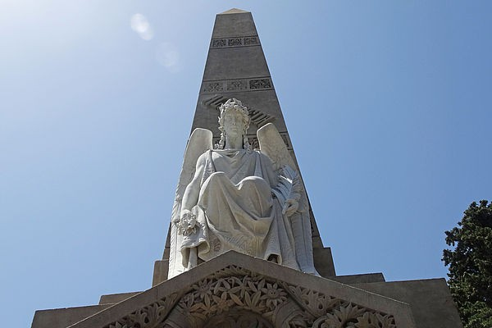
Creació de noves rutes culturals als cementiris de la ciutat
El 6 de febrer s’estrenarà la nova ruta del Cementiri de Les Corts. Els panteons del qual permeten entendre l'evolució d’aquest barri barceloní. Aquesta iniciativa té l’objectiu d’acostar els cementiris als ciutadans com a llocs plens d’històries i de vida i, per extensió, dipositaris d’aquesta memòria col·lectiva.
Alguns punts d'interès d’aquest recorregut són el panteó dels Soldats, fet el 1904 per l'arquitecte municipal Pere Falqués –conegut pels seus bancs-fanals del Passeig de Gràcia– i que està dedicat als 728 soldats que van sortir del port de Barcelona i van morir al desastre de Cuba i Filipines; el cementiri hebreu en actiu més antic de Barcelona; o la Capella, reconstruïda el 1918 i que, com l'edifici de l'administració, es caracteritza pel seu toc modernista.
En el recinte de les Corts també descansen grans personalitats, com l'escultor Frederic Marès; Antoni Batlle, sacerdot i pedàgog impulsor de l'escoltisme a Catalunya; el fotògraf i historiador Pere Català- Roca; l'actor i humorista Joan Capri; i alguns dels grans noms del Futbol Club Barcelona, com els jugadors Paulino Alcántara, Josep Samitier, César Rodríguez, Estanislau Basora, Ladislao Kubala o Javier Urrut icoechea; el president Narcís de Carreras o el massatgista Àngel Mur.

Slide 81
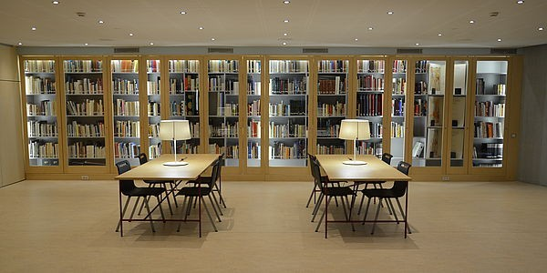
Catalogació del fons bibliogràfic de la Biblioteca Funerària
Cementiris de Barcelona ha dut a terme durant el 2015 la catalogació dels exemplars més representatius de la seva biblioteca funerària. El fons, que compta amb prop de 3.600 exemplars, és el més gran d’Espanya i el segon més gran d’Europa d’aquesta temàtica. Amb la catalogació d’aquests exemplars, a càrrec de la Biblioteca de Catalunya, tothom que estigui interessat en la matèria funerària podrà tenir accés a les obres més destacades a través d’Internet. La biblioteca funerària està ubicada al mateix espai que ocupa la Col·lecció de Carrosses Fúnebres al Cementiri de Montjuïc.
Fets destacats del 2015
REHABILIT ACIÓ I CONSERVACIÓ DEL PATRIMONI FUNERARI
Al Cementiri de Montjuïc destaca la restauració del panteó de la família de Leandre Albareda. Aquest arquitecte, va projectar el cementiri l’any 1883, als 31 anys, acabat de sortir de la nova Escola Superior d'Arquitectura de Barcelona. Cinc anys després, el 1888, Albareda va dissenyar i construir el panteó familiar, ubicat a la via de Sant Oleguer i que hauria d'acollir les restes dels seus pares. L'entrada la presideix una escultura de grans dimensions d'un àngel sostingut a l'obelisc, obra de l'escultor Josep Campeny.
D’altra banda al Cementiri de Poblenou, s’ha restaurat un panteó del segle XIX que Cementiris de Barcelona ha dedicat a l'arquitecte català Antoni Gaudí i a la seva família, que va ser enterrada en aquest recinte monumental.
El panteó, construït el 1876, és obra de Francesc de Paula Villar Lozano, l'arquitecte del primer projecte de la Sagrada Família, abans que Gaudí n'agafés el relleu. Es tracta d'un clar exponent de neomedievalisme, un moviment artístic que va tenir lloc al segle XIX a Catalunya i que va representar una font d'inspiració primària important per a Gaudí i per al modernisme en general.

Slide 82
Reptes del 2016
Els reptes que plantegem per al 2016 són:
Desenvolupar un projecte d’aprofitament i autosuficiència energètica dels forns crematoris del Cementiri de Montjuïc.
Creació de nous espais d’espargiments de cendres als cementiris de la ciutat amb la finalitat de donar resposta a les demandes dels nostres usuaris.
Creació d’una nova ruta cultural-virtual al Cementiri de Sant Gervasi.

Slide 83
Gestió Econòmica
La gestió econòmica de la companyia s’articula al voltant de fer de B:SM una empresa amb una administració responsable, eficaç i eficient amb els seus recursos, des d’un punt de vista econòmic, financer i social, i que contribueixi a fer de Barcelona una ciutat sostenible.
La missió essencial de la Sots-Direcció Económica-Financera és la de donar suport a l’Equip Directiu, Divisions, Unit ats de Negoci i Empreses Participades en aspectes econòmics i financers, proporcionant una informació clara, fiable i completa, de manera correcta en temps i forma, amb l’objectiu de donar instruments i indicadors útils per a la presa de decisions a qualsevol nivell, tant a nivell estratègic com a nivell operatiu. Prioritzar l’obtenció dels recursos adequats per finançar les inversions necessàries i complir així amb els objectius de BSM, al mateix temps que es gestionen les àrees d’Administració i Jurídic.
Durant l’any 2015, hem conclòs de forma molt
satisfactòria el Pla Estratègic de la Companyia del període 2011-2015. Les Línies Estratègiques han sigut els eixos principals que ens han guiat per a la consecució dels objectius i l’assoliment dels
reptes. A continuació presenten cada Línia Estratègica amb les principals fites assolides durant l’any 2015.
Línies estratègiques 2011-2015

Slide 84
VALORS ÈTICS
EQUILIBRI ECONÒMIC I FINANCER
Impulsem els valors ètics a BSM d’acord amb la consecució de l’ interès públic, econòmic i social. Aquesta línea estratègica es posa al servei d’una ètica i valors d'acord amb la nostra responsabilitat pública de gestionar el bé comú de tots els
barcelonins.
Aquesta és una de les línies més importants dins de la Companyia. En aquest sentit hem aconseguit mantenir l’equilibri econòmic i financer compatible amb la nostra actuació social, entenent per
actuació social la prestació de serveis públics municipals que atenguin les necessitats dels ciutadans de Barcelona. La viabilitat econòmica i
financera de BSM ens permet continuar prestant als ciutadans els serveis encomanats i continuar sent un potent instrument inversor al servei de Barcelona.
En aquest sentit volem destacar el fet d’acomplir rigorosament les obligacions contretes amb els proveïdors regulades per la llei de morositat
4/2013 i la realització dels pagaments a 27,5 dies de presentació de factura.
Igualment la direcció, seguiment i coordinació dels diferents processos comptables i d’administració de l’empresa que han permès que l’informe d’Auditoria externa dels Comptes Anuals
Individuals de BSM i l’Informe de Gestió de l’exercici no t ingui cap incidència. En aquesta línia la
supervisió constant, les revisions, comprovacions, requeriments i inspeccions realitzades per les
autoritats fiscals s’han satisfet amb un resultat amb cap sanció. Passa el mateix amb les
realitzades per Intervenció de l’Ajuntament de Barcelona i d’altres organismes oficials.
També volem destacar el fet, que seguim garantint la viabilitat financera cobrint les
necessitats del Pla d'Inversions i de la devolució del Deute, previstes al Pressupost i a les clàusules de les pòlisses contractades, respectivament.
Hem fet una bona previsió que ha permès obtenir els recursos financers necessaris. Destaquem el fet d’aconseguir el finançament d'actuacions
inversores executades per BSM per encàrrec de l'Ajuntament, de manera que s'ha minimitzat
l'esforç financer assumit per BSM. En aquesta direcció hem anticipat, en la mesura que hem pugut, les partides encarregades a BSM i hem procurat la seva incorporació als Pressupostos de l'Ajuntament. Així, hem pogut evitar la
problemàtica que pugui endarrerir la transferència a BSM pels serveis i obres executades.
Hem garantit i realitzat el control antifrau, especialment en les Divisions que tenen un
important cobrament en efectiu i en metàl·lic.
COMUNICACIÓ INTERNA I EXTERNA
DESENVOLUPAMENT TÈCNIC
Estratègicament considerem el fet de millorar la comunicació interna a partir de definir les nostres necessitats pel que fa a l’aportació dels diferents departaments, explicant la gran utilitat de la seva informació i col·laboració. El personal que forma part de la SDG Econòmica i Financera tenim plena
Som plenament conscient d’aconseguir un desenvolupament tècnic eficient i eficaç que
respongui a les necessitats de la Divisió en cada moment. En millora de l'eficiència, hem mantingut durant l’any 2015 l’objectiu de fer assentaments comptables en un termini de 24 hores a partir de la

Slide 85
disposició en transmetre la informació a l’equip intern de la Companyia i actitud per atendre i recolzar les seves necessitats envers a la anàlisi econòmic i financer de la seva Divisió.
realització de l’operació, aconseguint un major nivell de rapidesa en la comptabilització dels apuntaments bancaris, així com del registre d’ingressos.
Això ha sigut imprescindible per la formulació de les Comptes Anuals Individuals i Consolidats del Grup BSM, d'acord amb el marc normatiu d'informació
financera aplicable a BSM. Aquest fet ha donat com a resultat una Opinió d'Auditoria favorable (sense salvetats, exceptuant les causades per no disposar de Comptes Anuals auditats de societats amb
participació minoritària). L’elaboració de Comptes Anuals Individuals i Consolidats de l'exercici s’ha presentat de manera correcta en temps i forma, obtenint una opinió d'auditoria favorable.
Hem continuat la mateixa línia impulsada en l’exercici anterior, executant les accions
necessàries per a la consolidació davant els registres públics, respecte a l’adequació de la t itularitat de les places dels aparcaments
construïts per BSM, que en règim de dret d’ús han estat cedides a particulars.
Actuacions mes concretes que volem destacar ha sigut que la despesa neta de morositat i
diferències de caixes, ha sigut inferior al 0,1% de la xifra de negoci durant l'any 2015. Igualment hem aconseguit que la mitja de recaptació mensual dels parquímetres sigui de 2 vegades al mes, i que
l’estoc d’efectiu de tots els parquímetres no superi els 200.000 euros durant 2015. La mitja de parquímetres recaptats mensualment ha sigut de
8.621,75, que significa, sobre un total de 3.373 parquímetres a la Ciutat, que cada parquímetre es recapta 2,5 vegades/mes.
Hem elaborat el Pressupost de manera que resulti una eina útil per a la gestió de la totalitat de les Activitats de BSM. Això no ha anat en detriment de l’elaboració del Pressupost de manera correcta en temps (complint el calendari marcat per
Ajuntament) i forma (amb el detall, coherència i claredat necessaris per a la seva correcta
utilització). Destaquem que hem lliurat el
Pressupost a l’Ajuntament dins el termini marcat i havent obtingut l’aprovació del mateix pel Consell d’Administració BSM.
DESENVOLUPAMENT PROFESSIONAL I PERSONAL
Això ha sigut imprescindible per la formulació de les Comptes Anuals Individuals i Consolidats del Grup BSM, d'acord amb el marc normatiu d'informació
financera aplicable a BSM. Aquest fet ha donat com a resultat una Opinió d'Auditoria favorable (sense salvetats, exceptuant les causades per no disposar de Comptes Anuals auditats de societats amb
participació minoritària). L’elaboració de Comptes Anuals Individuals i Consolidats de l'exercici s’ha presentat de manera correcta en temps i forma, obtenint una opinió d'auditoria favorable.
La formació continua de l’equip Directiu de la SDG Econòmica i Financera, ha permès actualitzar els coneixements i disposar d’eines suficients per a la motivació de l’equip humà que conforma aquesta àrea.
Cerquem contínuament la millora amb la fi de prestar els nostres serveis com a gestors públics
amb la millor professionalitat possible. Destaquem la formació realitzada amb motiu de la posada en circulació dels nous bitllets de 5, 10 i 20 euros i el
seu coneixement per evitar el frau.
En Comunicació Externa hem de destacar l’impuls i lideratge que hem t ingut a l’Associació ELIGE (Asociación Española de Empresas Públicas Locales d’Interés General), participant activament en totes les seves activitats, juntes de Direcció, seminaris i jornades. Hem liderat al respecte la proposta de la

Slide 86
creació del Primer Congrés Europeu d’Empreses Públiques Locals dissenyant el projecte executiu del mateix. Vam organitzar a Barcelona les Jornades de treball “Criteris bàsics relatius al Cost efectiu dels serveis prestats per les entitats
locals”, realitzada el 15 d’octubre 2015. Finalment a la darrera Assemblea d’ELIGE es va elegir
Vicepresident de l’Associació al Director d’Administració i Comptabilitat de BSM, i Coordinador Tècnic del projecte del Congrés Europeu així com de les Jornades Tècniques que a nivell Estatal es realitzaran el proper any 2016 que versaran sobre “La Empresa Pública Responsable” al Cap d’Unit at de Control Intern de BSM
Referències GRI: G4-DMA

Slide 87
Cadena de subministrament
B:SM gestiona onze activitats de negoci. Per tal que es puguin dur a terme es disposen diferents proveïdors que faciliten el
subministrament de productes, serveis i obres. Com a empresa pública municipal s’integra en la definició de "sector públic" que indica la normativa corresponent al t ipus de relació que hem de mantenir amb qui ens proveeix.
L'atenció
personalitzada, el més valorat pels nostres proveïdors.
A B:SM és objectiu i compromís d'empresa realitzar el pagament als nostres proveïdors abans de 30 dies a partir de la data de recepció de la factura. El Portal del proveïdor ofereix eines perquè la relació comercial amb B:SM sigui més eficient.
Assoliments 2015
L’any 2015 es van marcar diferents àrees de l'empresa i vam dur a terme els reptes següents:
Integrar encara més l’àrea de compres dins del flux de treball intern de l’Assessoria Jurídica. Un canvi en la responsabilitat de la gestió de l’àrea ha esdevingut la via més eficient d'evidenciar aquesta major integració, incorporant de manera més ferma la connexió dels processos jurídics i de compres, desenvolupant, fins i tot, de manera conjunta una aplicació de
gestió de les compres en general, del vestuari en particular i de control de la contractació menor. Dissenyar i implantar un nou sistema d’avís per tal d’informar a les Divisions la situació dels morosos i impagats. S'ha consolidant la mitjana anual de pagament mensual a proveïdors sense superar els 30 dies naturals.Actualment la mitjana és de 27,5 dies.
Consolidar la despesa neta de morositat i diferències de caixes, inferior al 0, 1% de la xifra de negoci.
Crear una sistema per analitzar la materialitat dels proveïdors.
ANÀLISI DE MATERIALITAT DELS PROVEïDORS
Un equip de treball de persones de diferents departaments i t ipus de relació amb els proveïdors de la companyia, va analitzar aquesta part interessada. L'objectiu era primer d'identificar-los i posteriorment determinar el mètode per captar el seu interès. Aquesta ha estat una de les parts interessades que contemplava el projecte estratègic “Enfoc de la RSC als Grups d’Interès: Anàlisi de Materialitat”.

Slide 88
D'un total de gairebé 1.200 proveïdors ens vam enfocar als que responien a criteris de
crit icitat marcats per l'equip. Gràcies a les aportacions d'aquests proveïdors crít ics de B:SM hem obtingut que el valor mitjà de satisfacció dels nostres proveïdors és 8,56 amb una nota màxima en 9,23 per l’atenció personalitzada correcta, i una nota mínima de 7,71 per la col·laboració amb el tercer sector.
Pel que fa a la importància, la mitjana és 8,62 cosa que ens mostra que hem triat temes d’interès per als proveïdors. El més important és la claredat de la comanda i la informació que conté amb una nota de 8,92. El compliment de pagament en el termini de 30 dies a partir de la recepció de la factura té el menor valor en l’escala d’importància, de 8,15.
Els temes d'RSC són els que més desconeixen els nostres proveïdors, especialment la col·laboració amb el tercer sector i les pràctiques igualitàries i de treball digne. En aquesta memòria ampliem aquesta informació a l'apartat de compra i contractació responsable.
Reptes 2016
Aquest any 2016 ens plantegem consolidar el grup de treball d'anàlisi de materialitat de proveïdors.

Slide 89
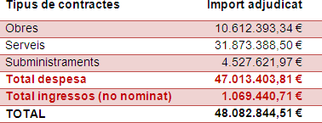
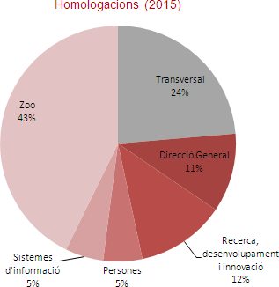
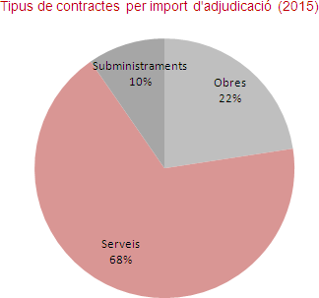
Indicadors
En les figures següents apareixen, alguns indicadors que mostren els contractes adjudicats a la companyia l'any 2015, el seu import i la t ipologia. Per ampliar aquesta informació i obtenir un grau més elevat de detall de les licit acions adjudicades es pot accedir al Portal de la Transparència.
Referències GRI: G4-12, G4-27, G4-DMA, G4-SO9

Slide 90
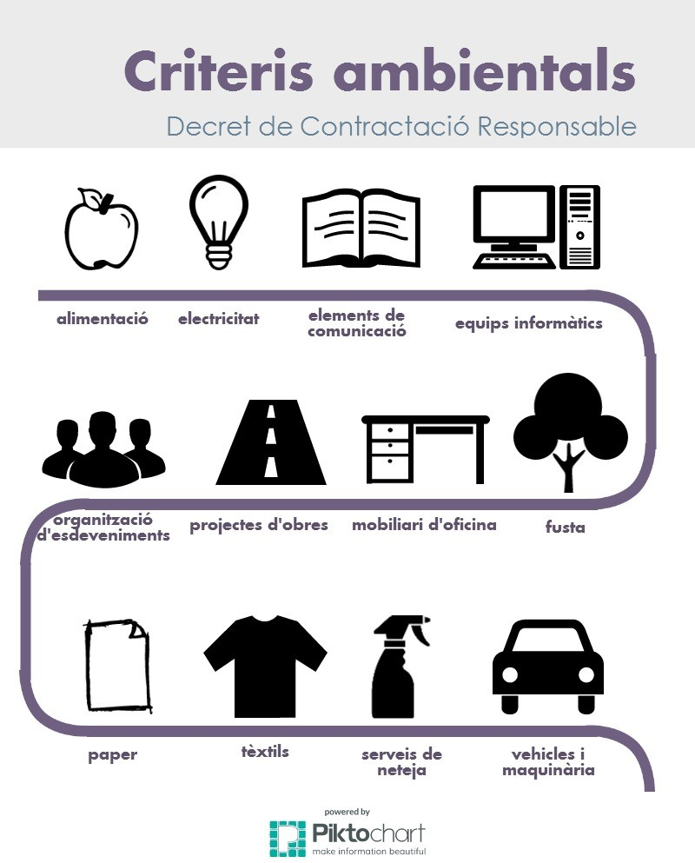
Compra i contractació responsable
A B:SM ja fa anys que treballem amb la voluntat de contribuir a aconseguir una societat millor,
reconeixent la nostra responsabilitat social. Incorporem clàusules mediambientals i criteris socials a les licit acions susceptibles de tenir-ne. Consolidar l’aplicació de conceptes de RSC a través de les compres i de les licit acions és un repte dels departaments d’Assessoria Jurídica, Contractació i Compres i del de RSC.
L’impuls per a la contractació responsable ve donat tant per
diferents directives europees com per les directrius de l’Ajuntament de Barcelona. Des de l'any 2013, l'Ajuntament de Barcelona de
conformitat amb la Mesura de Govern per a la contractació pública responsable amb criteris socials i ambientals té el Decret d'Alcaldia amb el mateix nom, transversal a tot l’Ajuntament i als organismes i empreses que en depenem i amb l'objectiu principal de potenciar la tasca social de l'Ajuntament i incorporar de manera directa al mercat laboral persones en risc d'exclusió social.
L'any passat van entrar en vigor dotze instruccions tècniques per a l’aplicació de criteris de sostenibilitat. Unes instruccions de compliment obligat que, d'acord amb les normatives anteriors,
defineixen els criteris ambientals específics que cal aplicar en la compra i contractació municipal relatives als serveis d'alimentació, subministrament d'electricitat, elements de comunicació, equips informàtics, fusta, mobiliari d'oficina, paper, neteja i recollida
selectiva de residus dels edificis, esdeveniments, productes tèxtils i vehicles.

Slide 91
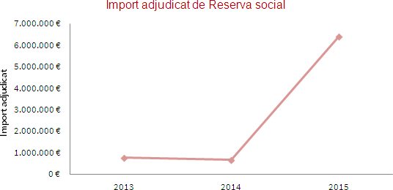
Reserva social
Anualment, l’Ajuntament estableix una quantia que ha de ser adjudicada a través de la reserva social. Els contractes susceptibles de reserva social poden ser d'obres i serveis de conservació de béns immobles; serveis socials, serveis de missatgeria, correspondència i distribució, d'arts gràfiques, de neteja i bugaderia, restauració i recollida i transport de residus, de serveis i subministraments auxiliars o de qualsevol altre objecte contractual adequat per a l'aplicació de la reserva. Segons aquesta, mereixen una atenció especial als grups següents:
Persones perceptores de renda mínima d'inserció.
Persones amb discapacitat reconeguda igual o superior al 33%.
Dones víctimes de la violència de gènere (física o psíquica) i persones víctimes de violència domèstica.
Joves majors de setze anys i menors de
trenta provinents d'institucions de protecció de menors.
Interns de centres penitenciaris la situació
dels quals els permeti accedir a una ocupació, persones en llibertat condicional i persones
exrecluses durant els dotze primers mesos posteriors a la seva sortida.
Persones amb problemes de drogoaddicció o alcoholisme que es trobin en procés de
rehabilitació i reinserció social.
Persones que no puguin accedir a la renda mínima d'inserció, però que es trobin, segons l'opinió dels serveis públics competents, en situació de risc o d'exclusió social.
A B:SM tenim la voluntat de fomentar els objectius socials en la contractació, i així ho hem implementat any rere any. El detall per t ipus de contracte ha estat de:

Slide 92
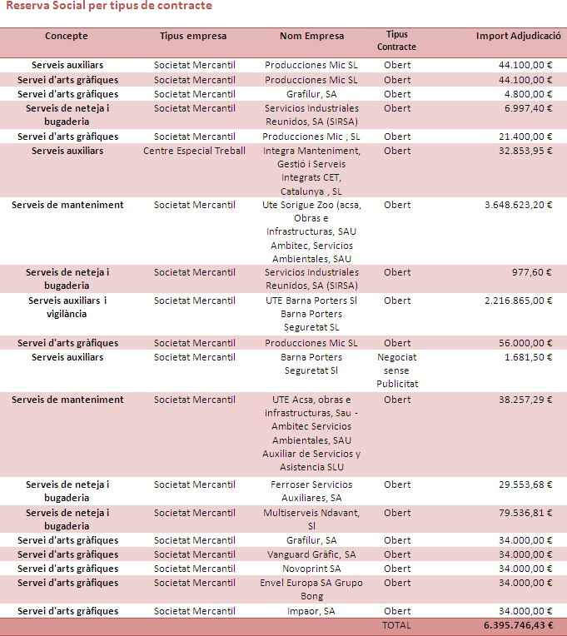
Al llarg del 2015 s'han incorporat nous proveïdors mitjançant licit acions. Del total de licit acions, dotze proveïdors han esat examinats en funció de criteris relacionats amb la repercussió social. Això
representa un 8,66% sobre el total de les despeses adjudicades mitjançant licit acions.
Podeu veure el detall de les noves adjudicacions amb criteris de repercussió social aquí

Slide 93
Referències GRI: G4-SO9

Slide 94
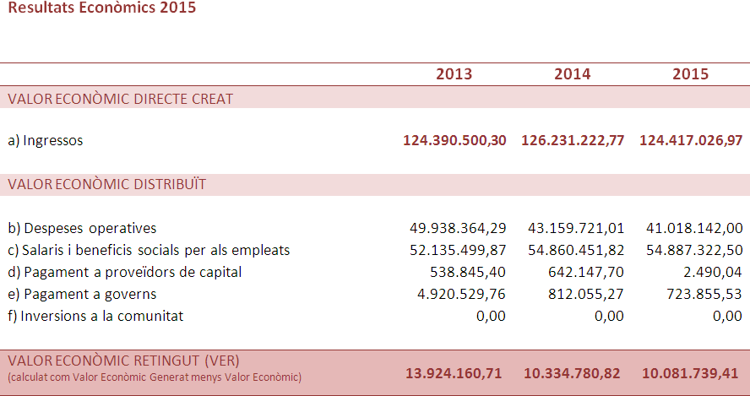
Resultats econòmics
L'exercici 2015 ha presentat un context macroeconòmic caracteritzat per un creixement significatiu del PIB, amb expectatives de continuació del mateix al 2016, i què ha permès en general aconseguir millorar el nivell de serveis prestats, ocupacions i visitants de les instal·lacions, en el conjunt d’activitats que
gestiona BSM.

Slide 95
El resultat d’explotació corrent ha estat de 17,5 milions d’euros (16,8 milions d’euros el 2014). El resultat d’explotació queda en 17,0 milions d’euros (16,7 milions d’euros al 2014), en incloure els deterioraments i resultats per alienacions d’immobilitzat i participacions financeres per un import de 0,5 milions d’euros (0,1 milions d’euros al 2014).
En conclusió, s’ha aconseguit augmentar el resultat d’explotació corrent en 0,7 milions d’euros, donat que, tot i la disminució dels ingressos d’explotació en 2,1 milions d’euros s’han reduït els costos en 2,8 milions d’euros. Tot això, tenint en compte la reducció significativa tant d’ingressos com de costos que ha suposat el traspàs de la gestió dels 15 aparcaments a la nova societat BAMSA amb data 1 de
novembre de 2014.
El resultat de l’exercici dóna un benefici de 17,7 milions d’euros (18,0 milions d’euros de l’exercici 2014), l’any 2015 s’ha registrat un impost de societats positiu per un import de 0,3 milions d’euros, per l’ajust dels crèdits fiscals per la baixada del t ipus impositiu del 28% al 25%, per al 2016, i la reversió de la
llibertat d’amortització (l’any 2014 l’impost de societats positiu va ser per un import de 1,8 milions.

Slide 96
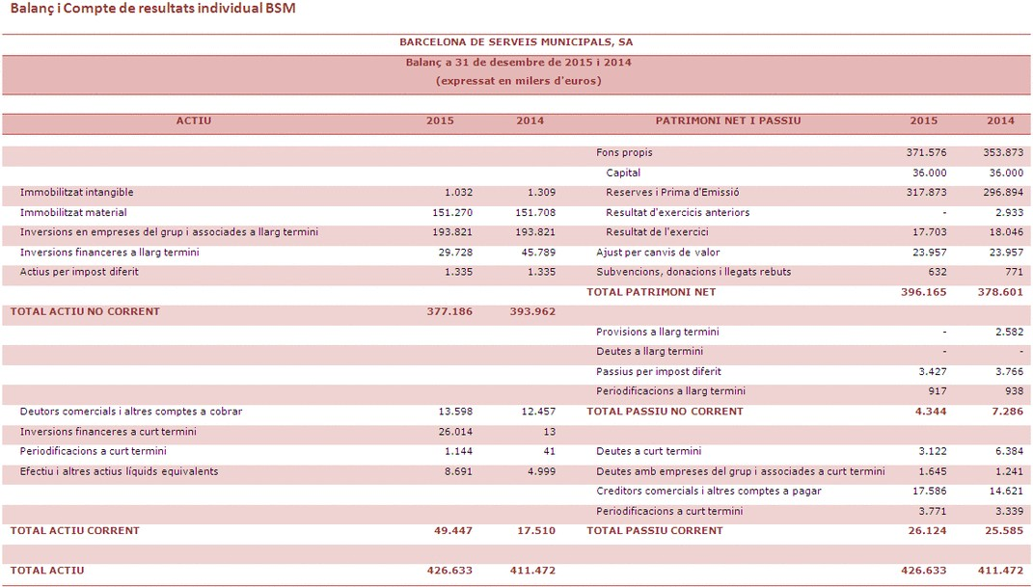
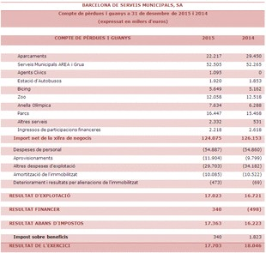
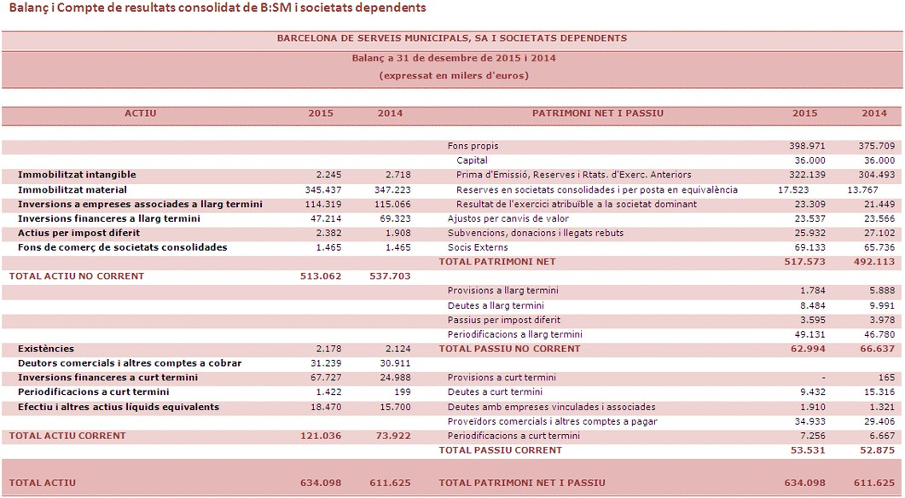
Balanç i compte de resultats individual de B:SM
Balanç individual
Compte de resultats individual
Balanç i compte de resultats consolidat de B:SM i societats depenents
Balanç consolidat
Compte de resultats consolidat
Els ingressos de la Societat es presenten al Compte de Pèrdues i Guanys sota els epígrafs de:

Slide 97
L’exercici 2015 presenta una disminució dels ingressos totals de l’1,7% respecte el 2014, i dels ingressos per activitats del 1,6%.
Els ingressos d’explotació d’aparcaments han disminuït en un 24,5%, com a conseqüència de la revocació de la gestió directa de quinze aparcaments, afectats per l’operació BAMSA amb efectes l’1 de
novembre de 2014. Els ingressos del Servei Municipals d’AREA augmenten en un 2,6%, com a
conseqüència de l’increment de les places operatives de la Zona Verda i de l’increment dels ingressos per la nova tarifa de la Zona Bus. El Servei Municipal de Grua presenta una disminució del 4,2%,
conseqüència de la disminució del nombre de jornades i de vehicles recollits i la seva composició. En ambdós serveis cal assenyalar l’evolució de la tarifa de taxes que presenten una congelació de taxes en l’AREA des del 2009 fins el 2015, exceptuant el 2012 i, en el cas de les taxes de Grua, una congelació en els últims sis anys amb l’excepció d’una disminució de taxes del 2% en l’exercici 2012. Els ingressos
generats per l’activitat d’Estació d’Autobusos han augmentat en un 3,6%, a causa de l’increment del número d’autocar que han utilitzat la Plataforma Logística del Park Güell i l’ingrés per cessions d’espais publicitaris a l’estació Fabra i Puig. El servei de transport públic individualitzat mitjançant bicicletes (Bicing), és t itularitat de l’Ajuntament de Barcelona i es gestiona per BSM mitjançant l’encàrrec de gestió directa.
En l’exercici 2015 els ingressos dels usuaris del servei de transport públic individualitzat mitjançant bicicletes (Bicing)han estat de 5.649 milers d’euros (5.162 milers d’euros al 2014), l’augment és
conseqüència de la posada en marxa del Bicing-Elèctric amb un total de 45 bicicletes, 300 estacions i un total d’abonaments a final de l’exercici de 5.153. D’altra banda, els ingressos del Bicing-Mecànic ha disminuït com a conseqüència principalment de la disminució d’hores d'utilització.
Els ingressos del Zoo han disminuït en un 3,7%. Durant l’any 2015 han visitat el Zoo 1.049.376 persones, un 4,8% menys que l’any anterior, bàsicament per l’estat de les obres, tot i això es considera positiu que la xifra continuï situada per sobre del milió. El nombre de socis del Zoo Club ha disminuït en un 3,7%.
D’altra banda, han compensat les disminucions els ingressos d’explotació d’altres serveis, que han augmentat en un 8,3%. El nivell d’ingressos de l’Anella Olímpica ha augmentat significativament
respecte a l’any anterior, un 21,4%, ja que hi hagut més activitat i també més rellevant en les dues
instal·lacions més importants, l’Estadi Olímpic i el Palau Sant Jordi. També cal destacar increment en els ingressos d’explotació dels serveis de restauració i les botigues. En l’activitat Parcs, els ingressos han augmentat un 6.3% respecte a l’any anterior, a causa principalment de la gestió de la zona monumental

Slide 98
del Park Güell on han entrat un total de 2.611.542 visitants de pagament en aquest exercici 2015, front als 2.455.979 del 2014 i al nou servei de visites guiades, prestat en aquest espai, que s’ha iniciat al novembre de 2015.
Referències GRI: G4-17,G4-DMA, G4-EC1

Slide 99
Gestió Ambiental
Conscients de la importància de valorar el medi ambient, ens sentim responsables de l’impacte ambiental de les nostres activitats i tractem de mantenir l’equilibri ecològic global amb l’objectiu d’anar més enllà de les nostres obligacions legals. Com a empresa responsable i compromesa, treballem per incorporar les millors pràctiques de gestió i fer un bon ús dels recursos disponibles. Totes les activitats estan aixoplugades dins la Política de Medi Ambient de B:SM, on tenen cabuda els eixos estratègics, els valors i els compromisos.
Gestió
B:SM pertany al programa d’Entitats i Empreses + Sostenibles de Barcelona i fruït d'aquesta relació hem participat en el marc dels grups de treballs de canvi climàtic i energia organitzats al llarg del 2015 i que han permès com a resultat el Compromís de Barcelona pel Clima.
Les activitats de l'Anella Olímpica i al Fòrum disposen de Sistemes de gestió mediambiental certificats segon la norma ISO 14.001. Els compromisos fonamentals que comparteixen són la millora contínua del comportament ambiental, el principi de prevenció de la contaminació i el compromís de complir amb la legislació. El 2015 hem renovat aquests certificats fins l'any 2018.
A través dels Comitès dels sistemes de gestió hem revisat l’acompliment d’objectius, indicadors i accions de millora associades, derivades dels mateixos SGM i/o dels Plans d’Acció de medi ambient. A l'Anella Olímpica i a Fòrum hem validat els respectius sistemes de gestió ambiental a través de les auditories internes i externes en eles quals s'ha avaluat l'activitat de forma integral.

Slide 100
L'any 2015 els objectius més rellevants en matèria de medi ambient han anat relacionats amb el consum d’aigua i electricitat, l’electrificació de la flota i residus.
VI Premi de Medi Ambient
Cementiris de Barcelona, SA guanya la VI edició amb el projecte El Cementiri de les Corts, primer equipament autosuficient de la ciutat
Els sis projectes que hi han participat han estat:
El model de Contractació pública sostenible de BSM: Un repte social i una aposta de futur, de la Direcció d'assessoria jurídica, contractació i compres.
Pla estratègic de conservació de l’eriçó fosc al Zoo de Barcelona, del Zoo
Tibicity: Escola de Mobilitat, una atracció nova amb caràcter lúdic i educatiu, del Tibidabo
Tibinet : Impulsar la recollida selectiva
mitjançant noves papereres; espectacle i tallers per a tota la família amb l’objectiu de millorar la segregació de residus al Tibidabo. El Cementiri de les Corts, primer equipament autosuficient de la ciutat, de Cementiris de Barcelona, SA.
Ja fa sis els anys que B:SM premia la contribució dels treballs desenvolupats en matèria de medi ambient, enguany ha estat dins d’un context de sostenibilitat ampli. Aquests premis són el reconeixement de les iniciatives que sorgeixen del treball en equip i que afavoreixen la sostenibilitat social, econòmica i ambiental de les nostres activitats.
Referències GRI: G4-14, G4-DMA

Slide 101
Energia
El consum d'energia es diferencia per t ipus i usos. Ut ilizem l'electricitat com a subministrament de llum però també com a combustible per a vehicles. El gas natural, permet el funcionament de les calderes de calefacció però també s'utilitza com a combustible d'un vehicle. El gasoil i la gasolina són combustibles dels vehicles de la nostra flota i una petita part carrega els dipòsits i grups electrògens de les instal·lacions.
> Detall per recurs i Divisió en Joules

Slide 102
L'electricitat a les insta·lacions
El consum d’electricitat prové de fonts no renovables i respon a la cobertura d’il·luminació, climatització, equips i maquinària de les diferents instal·lacions. Per a aquesta gestió tenim l'ajuda d'un gestor extern que ens assessora i dóna seguiment als consums i subministraments de l’empresa.
En les dades de consum dels últims anys podem veure comportaments diferents segons els negoci, però una reducció total del 12% respecte l'any anterior, o el que és el mateix, gaire bé el 20% de l'any 2013. L’empresa manté el compromís de treballar amb premisses d’eficiència i estalvi. Els consums més significatius del 2015 tornen a ser de la Divisió d’Anella Olímpica, d’Aparcaments i del Zoo.

Slide 103
Aparcament
A la Divisió d'Aparcament s'està visualitzant una gran reducció de consum. No es tracta d'una reducció a causa de mesures d'eficiència si nó que, en gran mesura, es deu al fet que hi ha un menor nombre d'aparcaments. A finals de 2014 alguns aparcaments van passar a mans de la societat mixta d'aparcaments BAMSA i aquest consum encara es visualitzava el 2014 però no el 2015. El 2016 t indrem dades comparables per al 2015.
Anella Olímpica
Durant l'any 2015 s'ha realitzat una auditoria energètica, els resultats de la qual s'esperen pel primer trimestre del 2016, amb aquests es definiran les inversions a realitzar el 2017. Al Palau Sant Jordi, el 2015, s'han substituït 85 projectors d'incandescència de 1500W per projectors LED de 400W. Durant el 2016 aquest canvi està previst a l’Estadi, més de 90 projectors d'incandescència de 1500W per projectors LED de 400W.
Durant el 2015 el consum d’electricitat ha estat pràcticament el mateix que el 2014, mantenint així la tendència a la reducció de consum dels darrers anys. Això s’ha aconseguit, en part, gràcies a les següents mesures:
Anàlisi dels consums després de cada acte. Això ha servit per prendre consciència del consum, repensar i replanificar operatives internes de funcionament vinculades a l’operativa dels esdeveniments per millorar.
S’ha seguit aplicant el protocol d’ús de les neveres dels bars. Apagar les neveres i altra maquinària de restauració quan no hi ha event a la instal·lació, demanant a Aramark que conservés aliments i begudes als refrigeradors centralitzats.
Zoo
A la Divisió del Zoo s'observa que hi ha un augment de consum, que es deu a l'augment d'instal·lacions amb més potència elèctrica. Les instal·lacions cada cop son més complexes i els requeriments són superiors als que es tenien els anys anteriors.

Slide 104
El gas que ens escalfa
El consum de gas natural respon a la cobertura de calefacció de les diferents instal·lacions. Per a aquesta gestió de subministraments i seguiment de consums tenim un gestor extern.
Els consums de gas fan referència a les Divisions d’Anella Olímpica i del Zoo. El consum de gas natural al Zoo respon a la necessitat que tenen les instal·lacions d’animals, i és constant i similar en els anys. Varia en funció de la climatologia i de la construcció o renovació de noves instal·lacions. Pel que fa a l’Anella Olímpica, el consum està molt lligat al nombre i t ipologia d’actes i activitats que tenen lloc a les instal·lacions al llarg de l’any. És per aquest motiu que el consum pot fluctuar d’un any a l'alt re sense que necessàriament estigui lligat a la renovació d’equips o la modificació de les instal·lacions.

Slide 105
El combustible que ens desplaça
La nostra flota es composa de vehicles de diferent t ipologia: bicicletes, turismes, motocicletes, furgonetes i vehicles de grua. Tot i estar formada principalment per combustibles fòssils, tenim el repte de reduir el nostre impacte ambiental.
En el marc dels vehicles menys contaminants, disposem de bicicletes per als desplaçaments interns del Zoo i de diversos vehicles elèctrics (motos, cotxes i furgonetes) distribuïts per tota l'empresa. També, quan les necessitats del servei requereixen que el vehicle sigui de combustible fòssil, mantenim la premissa d'adquirir vehicles menys contaminats, com en el cas de l'adquisició de les noves grues.
El 2016 està previst que realitzem el servei de recaptació amb furgonetes elèctriques i que s'incorporin noves motos elèctriques per a Aparcaments i l'Àrea. També, es vol realitzar un estudi de viabilitat per la incorporació de vehicles de grua amb gas natural vehicular, de manera que permeti diversificar la flota.

Slide 106
Referències GRI: G4-EN3

Slide 107
Aigua
L’aigua que consumim
El consum d’aigua respon a la cobertura de serveis sanitaris, de neteja i de reg de B:SM. Disposem d’un gestor energètic i d’aigua extern que fa el seguiment i l'assessorament dels consums i subministraments. El 99,23% del consum de B:SM prové de la xarxa de distribució i es mesura mitjançant els comptadors. Existeix un petit consum freàtic a l’Anella Olímpica que es destina al reg de la gespa de l'Estadi, el 14% del consum d'aquesta Divisió. Les dades consum dels últims anys són:
Per les característiques del recinte del Zoo de Barcelona, tal com s'observa, aquest és el principal consumidor d’aigua de l’empresa. Un consum, segons l’estudi de 2012 realitzat pel gestor, distribuït per usos com: renovació d’aigua de basses i llacs (30%), tasques de neteja (18%), sistema de reg (9%), aigua sanitària a vestuaris i lavabos (5%), serveis de restauració i consum dels animals (1%). El 37% restant, correspon a pèrdues en les xarxes de distribució de canonades enterrades, llacs i basses, fet que fa variar interanualment molt el consum. Val a dir que el perfil de consum anual del Zoo té un comportament estacional clar, amb major consum a l'estiu, ja que moltes de les activitats que comporten un consum significatiu d’aigua tenen una freqüència més alta durant l’estiu.
L'augment del consum al Zoo es deu als nous requeriments d'ús d'aigua en les noves instal·lacions, tant pel que fa a neteja com als llacs que incorporen. Tot i això, estem analitzant dades sobre aquest gran augment perquè podria ser degut a fuites no visibles i volem solucionar-ho.
Referències GRI: G4-EN8, G4-EN22

Slide 109
Residus
Les instal·lacions de B:SM generen residus de t ipologia especial i no especial. Els residus domèstics de B:SM es gestionen a través de la recollida municipal i la resta estan controlats i gestionats a través d’altres gestors autoritzats.
Indicadors de residus
El principal punt de generació de residus a B:SM és el Zoo, amb molta diferència, ja que a l'activitat que s'hi desenvolupa és similar a la d'un poble petit. Correspon a més del 90% dels residus de B:SM dels quals un 90% d'aquests correspon a recollida selectiva.
Anella Olímpica
L’any 2015, vam tenir les primeres dades de recollida orgànica, implantada l'any anterior. Però el rebuig continua sent una facció important i ens hem posat com a objectiu incrementar la recolla selectiva, especialment l'orgànica que és on podem tenir més incidència.
D'altra banda, a finals de 2015 vam realitzar diverses proves pilot en diversos concerts com U2, Madonna o Estopa amb l'ús de gots reutilitzables. Aquesta prova

Slide 110
ens ha permès veure que les quantitats de residus d'envasos es minimitzen, permet optimitzar la neteja a més l'acollida va estar molt bona per part dels clients. Per això, el 2016, esperem implantar aquest model de manera habitual en tots els actes de les nostres instal·lacions.
La fracció rebuig es redueix més d'un 13% al Zoo
Ja fa molts anys que al Zoo es recull selectivament, però els esforços en augmentar la recollida selectiva es fan palesos quan s'observen les dades al detall. El 2015 té el valor més baix pel que a recollida de rebuig es refereix i, a més, s'ha aconseguit el major percentatge de recollida selectiva des de que es tenen dades.
Trasllat al carrer de Calàbria 66
El trasllat al carrer de Calàbria ha generat l'augment d'algunes fraccions de residus com el paper, els dispositius electrònics, etc, que s'han tractat a través de gestors de residus autoritzats. Però el trasllat també ha comportat una renovació del mobiliari que s'ha reaprofitat per a altres instal·lacions de l'empresa i de l'Ajuntament i s'ha donat al servei Pont Solidaride la Fundació Banc de Recursos. En aquesta línia tots els llibres de la biblioteca van ser donats a la Fundació Pare Manel.

Slide 111
Generació de residus no especials
Generació de residus especials
* En acabar aquesta memòria falten dades d'aquesta fracció
La recollida de les fraccions domèstiques (envasos lleugers, paper i cartró, vidre, i rebuig) es fa a través de la gestió municipal a totes les divisions. Les quantitats que hi estan associades no estan sempre disponibles ja que s'incorporen dins el volum municipal recollit. Per aquest motiu, les dades anteriors no tenen en compte els residus domèstics, d’envasos, paper, vidre i rebuig.
Referències GRI: G4-EN23

Slide 112
Canvi Climàtic
D'acord amb les Guies pràctiques per al càlcul d’emissions de gasos amb efecte d’hivernacle (GEH) i a les calculadores associades de l’Oficina Catalana del Canvi Climàtic podem elaborar l’inventari d’emissions de GEH associades a la nostra activitat, en concret, tenim en compte les emissions derivades del consum energètic, del transport, i les derivades de la gestió dels residus municipals en aquells casos en què tenim comptabilitzats els valors. Quan parlem de GEH ens referim a CO₂ equivalent (CO_{2eq}), que inclou
els sis gasos amb efecte d’hivernacle que recull el Protocol de Kyoto: diòxid de carboni (CO₂), metà (CH₄), òxid de nitrogen (N₂O), hidrofluorocarburs (HFC), perfluorocarburs (PFC), i hexafluorur de sofre (SF₆).
Emissions de gasos amb efecte d'hivernacle (GEH)
Les emissions de GEH associades a B:SM, tal i com diu la Guia anteriorment esmentada, es poden classificar segons es tracti d’emissions directes o indirectes.
Les emissions directes són emissions de fonts pròpies, de les quals tenim el control.
Les emissions indirectes són conseqüència de les activitats que realitzem, però que tenen lloc en fonts que ni posseïm ni controlem.

Slide 113
Emissions directes de GEH - Abast 1 (t CO₂ equivalent)
Inclou les emissions directes que procedeixen de fonts que posseim o controlem des de B:SM. Aquest grup inclou les emissions de la combustió de combustibles (gas natural i combustibles de transport de la flota pròpia).

Slide 114
Emissions indirectes de GEH - Abast 2 (t CO₂ equivalent)
Comprèn les emissions derivades del consum d’electricitat. Les emissions de l’electricitat es produeixen físicament en la instal·lació on l’electricitat és generada. Les instal·lacions productores no són nostres, són diferents respecte on estimem les emissions.
Altres emissions de GEH - Abast 3 (t CO₂ equivalent)
L'abast 3 inclou la resta d’emissions indirectes. Les emissions d’abast 3 són conseqüència de les nostres activitats, però provenen de fonts que no posseïm ni controlem. Alguns exemples d’activitats que podrien considerar-se d’abast 3 són els viatges de feina, el transport de productes, materials o persones per part d’una altra organització, la gestió de residus per part d’una organització diferent a la que els genera, la producció de matèries primeres comprades.
En el càlcul de l'abast 3 estimem les emissions de GEH associades a la gestió dels residus municipals (fraccions domèstiques: paper i cartró, paper i cartró, envasos de vidre, envasos lleugers, fracció orgànica dels residus municipals (FORM) i fracció resta). Per fer-ho cal conèixer la quantitat generada de residus i el t ipus de gestió que fem respecte a la generació de residus. En aquest sentit, calculem les emissions de GEH amb les úniques dades disponibles. Corresponen a Zoo tots els anys, tenint en compte totes les fraccions domèstiques, de l'Anella Olímpica per a l'any 2013 pel que fa a la fracció resta, 2014 resta i matèria orgànica i totes les fraccions domèstiques pel 2015. També es tenen en compte els residus de paper d’algunes oficines. Aquest 2015 les guies han incorporat el consum d'aigua en el càlcul d'emissions, per això hem iniciat aquests càlculs.
Referències GRI: G4-EN15, G4-EN16

Slide 115
Gestió de persones
Des de la Direcció Corporativa de Persones, Organització i RSC es vetlla per aconseguir que l'organització disposi del capital humà, amb gent preparada, motivada, ben organitzada i informada, que estigui alineada amb els objectius i valors de l’empresa i també al servei dels clients i de la ciutat.
En el marc del Pla Estratègic de la companyia, la política corporativa que fa referència a la plantilla de B:SM es basa en set línies estratègiques les quals s’avaluen en reunions periòdiques a través dels corresponents objectius estratègics. Aquestes línies treballen i tenen en compte el talent, el client intern, la competitivitat, la flexibilitat i adaptació, la innovació, la responsabilitat social i la reducció de l’absentisme.
Assoliments 2015
CONSOLIDEM ELS PLANS DE PERSONES: NOU PdeP A APARCAMENTS
L'any 2015 consolidem la metodologia dels Plans de Persones (PdeP) per a la millora conjunta de l'àmbit laboral, per identificar els temes d'interès i per desenvolupar aspectes de millora adaptats a cada negoci. Primer va ser el Zoo, després el Park Güell i enguany ha de ser Aparcaments. Hem consolidat la metodologia des de la proximitat, la comprensió i la participació.
Aparcaments ha estat el darrer negoci en realitzar PdeP. Realitzat l'any 2015, va ser fruit d'un procés participatiu per part de la plantilla d'aquesta Unit at, en la qual, es van
identificar sis àrees temàtiques que, de pitjor a millor valorades, són: detecció del talent, treball en equip, formació, salut i benestar, servei al client, comunicació i coordinació. Sota d'aquestes s'ha construït un pla d'acció amb 28 accions de millora. A final d'any, el 57%
estaven realitzades i implantades dins la pròpia gestió, el 21% es trobaven en curs i la resta estan planificades pel 2016. La data de tancament d'aquest pla és 31 de desembre de 2016.
Al tancament de l'any 2015, el PdeP del Zoo, enfocat en cinc eixos (promoció professional, selecció i contractació temporal, comunicació, formació i organització interna) i
materialitzat en divuit accions, té iniciades disset de les accions, més de la meitat, de les quals estan incorporades dins el funcionament habitual i la resta estan en desenvolupament.
El PdeP del Park Güell, detectava set àrees de treball (condicions laborals, informació i comunicació, organització, participació, respecte a la feina, formació, feina i relacions personals) i un total de 30 accions les quals s'han realitzat i completat totes l'any 2015 amb una valoració molt positiva.

Slide 116
Talent
Per facilitar que B:SM disposi de les persones idònies a partir de la detecció, gestió i posada en valor del talent sense cap discriminació, apostem pel talent intern a l’hora de trobar els millors
professionals per moltes de les vacants del 2015, de fet hem duplicat les vacants de promocions
internes respecte l'any anterior. De la mateixa manera, mantenim una estreta relació amb el món educatiu i per això incrementem les col·laboracions amb l'empresa.
Client intern
Seguint la línia de satisfer les expectatives del client intern de manera que li permeti prestar el millor servei als clients finals el treball com a consultors
interns ens permet un contacte directe i una millor resposta als interessos dels nostres clients, això redunda en la prestació de servei d'aquests cap al seu client final.
Competitivitat
Vetllem per mantenir els costos retributius en nivells que garanteixin la competitivitat de l’empresa però també per tal d'assegurar la igualtat retributiva de tot el personal de l'empresa seguint el principi d'igualtat d'oportunitats.
Reconeixem i vetllem pel valor que genera la nostra plantilla en la prestació dels serveis encomanats. En aquest sentit, la nostra política retributiva manté els costos salarials a nivells que garanteixin la
competitivitat de l’empresa fundamentant-se sota criteris d’igualtat i coherència, dotant-se de diversos instruments per aconseguir-ho, com són el Conveni col·lectiu de l’empresa i les Comissions de seguiment i de retribució variable on es tracten els objectius anuals de l’empresa tant de caràcter econòmic com de caràcter individual.
L'estructura retributiva es detalla a l'apartat destinat a aquest fi al portal de la transparència. No existeixen diferències entre el salari base dels homes i les dones, les retribucions s'apliquen per a
tothom seguint el Conveni Col·lectiu i les taules salarials. És pot veure a Persones/Convenis Laborals.

Slide 117
Flexibilitat i adaptació
Hem aconseguit assolir una estructura organitzativa flexible i adaptable a entorns canviants en un ambient segur. Ens dotem d’eines de gestió que faciliten l’adaptació del nostre personal a les exigències que es van requerint. Amb l’objectiu que els nostres negocis puguin aconseguir garanties d’èxit en el futur, adoptem mesures que ajuden a l’adaptació i permeten adequar les nostres
estructures i condicions de treball a les noves situacions. El 2015, la creació del projecte d'it ineraris professionals permet fer un pas endavant en la configuració del perfil professional dels treballadors.
RSC
Per tal d' aconseguir que B:SM es consolidi com una empresa socialment responsable i compromesa s’ha treballat la Materialitat dels treballadors, s'ha sistematitzat l'obtenció dels interessos de la plantilla a
través dels PdeP però també a través de les diferents comissions que permeten el diàleg entre l'empresa i els representants dels treballadors.
Innovació
Tenim sempre en ment mantenir i fer créixer l’esperit innovador de B:SM , com a empresa pública de gestió privada.
Reduir l'absentisme
La reducció de l’absentisme s’ha anat consolidant com una de les prioritats de l’empresa i s'ha integrat en les líniees estratègiques de B:SM com a objectiu de la companyia. Per aquest motiu se segueixen els indicadors dins dels sistemes de gestió, especialment en les unitats que tenen percentatges més elevats dins de l'organització.
Referències GRI: G4-27, G4-LA13, G4-DMA

Slide 118
Ocupació
La plantilla mitjana de 2015 va ser de 1.270 persones amb una edat mitjana 45 anys i una antiguitat a l'empresa de gairebé 14 anys. El 85,96% de la plantilla té un contracte indefinit, el 84,62% d'aquets són a temps complert.
Qui som?
On som?
Vegeu Diversitat i Igualtat d'Oportunitats
Com estem?
Com som?
Vegeu tendència 2013, 2014, 2015

Slide 119
Indicadors de Personal
Distribució de les persones
El personal es distribueix de diferent manera segons la Divisió de negoci o Àrea, i és en l'Estacionament Regulat i Grues on hi ha una plantilla més àmplia.
Les oscil·lacions en el total d'empleats que conformen la plantilla es deuen als diferents nivells d'activitat que tenen els negocis, els quals generalment divideixen l'any en temporada baixa, mitjana i alta.
Plantilla mitjana per Divisió
Vegeu el detall per unitat de negoci a 31 de desembre
El valor de plantilla mitjana anual representa millor els qui formem part de B:SM i dóna servei a les necessitats a cada negoci.
Plantilla a 31 de desembre
Plantilla mitjana

Slide 120
Tipus de contracte
Els contractes predominants a B:SM són indefinits. El 84,65% de les dones i el 86,67% dels homes que treballen a B:SM tenen un contracte amb aquestes condicions. A més, la jornada que gairebé tothom desenvolupa és completa, dividit per sexes, aquest percentatge és d'un 91,87% entre les dones de l'empresa i d'un 91,88% entre els homes. Es distribueixen per la totalitat de la plantilla i per gènere segons:
Promocions internes i noves contractacions
Per política d'empresa, quan hi ha necessitat de cobrir vacants en algun lloc de l'organització, ja sigui per la creació o augment de llocs de treball, en primer terme es realitza un concurs o promoció
entre el personal de la plantilla.
Les bases d'aquestes promocions són
determinades i estudiades entre la Direcció de l'empresa i la representació dels treballadors en la Comissió de formació que es constitueixi i es fan públiques a través dels canals de comunicació
interna.
Cal destacar que l'any 2015 ha augmentat considerablement el nombre de vacants respecte a l'any
anterior. En part, la causa d'aquest increment ha estat la creació de la nova unitat d'Agents Cívics i de la direcció corporativa d'Atenció al Client.
Les promocions internes han estat per cobrir diferents llocs de l'organització, distrïbuït segons la taula següent:
Promocions Internes per gènere

Slide 121
Respecte a les noves contractacions de personal, el 2015 s'han contractat 316 persones, un 46% de dones i un 54% d'homes, el 50% de les quals, correspon a personal menor de 30 anys.
Aquestes incorporacions distribuïdes per lloc de treball, edat i gènere són:

Slide 122
És important destacar que en el marc de rejovenir la plantilla enguany tenim el millor percentatge dels darrers tres anys: s'ha incrementat un 6% les noves contractacions de menors de 30 anys respecte a l'any anterior i s'ha revertint la
tendència entre homes i dones.

Slide 123
El 74% de les incorporacions del 2015 van ser per motius de reforç puntual o de temporada i de
cobertura d'un lloc de treball. Així, podem observar com els negocis amb més demanda de personal són el Zoo, el Park Güell, la nova unitat d'Agents Cívics, Aparcaments i Grues.
De la mateixa manera, el 83% de les baixes es deuen a finalització de contracte. El negoci amb major rotació és el d'Agents Cívics, òbviament per la seva creació.
Noves incorporacions
Índex de rotació
Referències GRI: G4-10,G4-LA1

Slide 124
Relacions empresa-personal
Un grup d'interès rellevant per B:SM són els treballadors i en consequència els seus interlocutors socials, que en l'àmbit de les relacions laborals resulta essencial. Per aquest motiu fomentem espais de diàleg constant amb els representants dels treballadors. Aquest any hi ha hagut 106 reunions amb els representants sindicals.
Els temes més rellevants que han sortit d'aquestes reunions i que esdevenen material per a l'anàlisi dels aspectes significatius per als treballadors han estat: el retorn de la paga extra 2012 (personal afectat pel Reial Decret - Llei 20/2012), les promocions internes i els calendaris laborals i les vacances. Respecte la paga, s'ha arribat a acords de devolucions amb el personal afectat. Pel que fa als calendaris laborals,
tots s'han aprovat en les reunions pertinents.
El màxim òrgan de participació i diàleg entre els treballadors i la Direcció de B:SM és el Comitè d'empresa.
L'empresa té un representant designat a aquest efecte i es reuneix periòdicament amb els representants del personal.
Existeixen dos comitès, un per B:SM i un altre per la unitat de negoci del Zoo. Els dos són escollits per
sufragi universal, lliure, secret i directe cada quatre anys pel personal. Aquest any s'han celebrat eleccions per designar els representants dels treballadors tant a B:SM com a la unitat Zoo i en data 31 de desembre de 2015 es compon de la següent manera:

Slide 125
També hi ha altres òrgans de B:SM amb representació dels treballadors com per exemple:
Al Zoo:
Comissió de Retribució Variable; Comitè de Seguretat i Salut; Comissió de Seguiment; Comissió del Pla d’Igualtat i Comissió Paritària
Comissió de Formació; Comissió de Retribució Variable; Comitè de Seguretat i Salut; Comissió d'Activitats Culturals i Recreatives; Comissió Paritària; Comissió d'Àrea; Comissió de Grues; Comissió d’Aparcaments; Comissió de Gestió i seguiment; Comissió del Pla d'Igualtat; Comissió del Pla de Pensions; Comissions de Seguretat a Àrea, Grues i Aparcaments.
El personal cobert pel Conveni Col·lectiu de B:SM és un 80,68% de l'empresa i pel Conveni de Zoo un 11,99%. En els següents quadres es pot veure la distribució per sexes i la comparació per anys:

Slide 126
BENEFICIS SOCIALS
Millores de conciliació
Tot el personal de l'empresa disposa, segons s’inclou al Conveni, de millores de conciliació de vida familiar i laboral com per exemple, permisos retribuïts per tenir cura de fills o familiars, jornades laborals
continuades, reducció de jornada graciable al personal amb jornada intensiva alguns dies de l'any, elecció de centre base/zona, torns específics per facilitar la conciliació, etc.
Ajuts econòmics
Es disposa d'avantatges com ajuts econòmics per natalici, escolar i per personal amb fills discapacitats, dies de permís sense remunerar a banda dels dies d’assumptes personals, complement per malaltia o accident (100% salari), assegurança d'accident, fons d’ajuda econòmica, bestretes, bonificació als aparcaments de la xarxa B:SM, del 50% en rotació i del 35% en abonaments, un detall commemoratiu per al personal que es jubila directament als 65 anys i descomptes i/o ofertes puntuals del Portal de l’Empleat.

Slide 127
Per al personal fix de l'empresa, B:SM abona el 100% d'una pòlissa bàsica de salut que inclou visites i proves radiològiques. A més, s'ofereix al personal fer l'ampliació a pòlissa completa i incorporar als seus familiars. Aquell personal que per la seva salut i lloc de treball necessita material ortopèdic i un calçat
especial rep una compensació per part de l'empresa. El personal indefinit, té la possibilitat d'adherir-se al pla de pensions del sistema d'ocupació de B:SM.
Concretament, el personal de conveni B:SM disposa de:
El personal del Zoo disposa, per conveni, de:
Reducció de jornada graciable de dues hores el 24/12 i 31/12 i fi de jornada a les 14 hores. Casals d’estiu al Zoo per a fills de la plantilla de l'empresa;
Abonament de les colònies d'estiu; Gratificació per casament o naixament; Ajuda per ulleres, plantilles, etc.
Permís retribuït d’una setmana al personal que faci 25 anys continuats que treballa a l’empresa i ajut per viatge d’estudi i formació sempre que sigui útil per a l'empresa.
Preus especials en abonaments als aparcaments de la xarxa
50% descompte en rotació als aparcaments de la xarxa
Fons d'activitats recreatives Renovació del carnet conduir
Menjador subvencionat per al personal de l'Anella Olímpica
Referències GRI: G4-DMA, G4-11, G4-LA2

Slide 128
Igualtat d'oportunitats
En el marc de les polítiques d’empresa existeix un principi d’igualtat d’oportunitats per evitar la discriminació per raó de naixement, raça, sexe, religió, opinió o qualsevol altra condició o circumstància personal o social.
El Pla d'Igualtat d'oportunitats en vigència és el segon que elabora B:SM i va adreçat a tota
l'organització. Les accions que es recullen en el Pla d'Igualtat es desenvolupen en l'àmbit de la formació del personal, la selecció de les persones candidates, la política igualitària de retribucions, l’ús del llenguatge no sexista i la no tolerància a l’assetjament. En aquest sentit, B:SM realitza el seguiment continuat del compliment i desenvolupament de les mesures previstes en el pla d’igualtat. A finals de 2015 aquest pla s'ha desenvolupat en prop d'un 20%.
Indicadors
Actualment, de la plantilla mitjana d’empleats, el 35% són dones amb una edat mitjana de 42,55 anys, gairebé quatre anys més jove que la dels homes. A B:SM seguim esforçant-nos en clau de gènere, fet que es mostra en la incorporació progressiva de la dona a la plantilla. En les noves contractacions, la proporció de dones està al voltant del 46%.

Slide 129
La distribució segons la categoria professional i segons el lloc de treball és:
Referències GRI: G4-DMA, G4-LA1, G4-LA12

Slide 130
Formació i desenvolupament professional
Treballem per a donar resposta a les necessitats dels nostres clients interns: negocis i col·laboradors, d'acord amb els eixos:
Formatius
De captació del talent extern i intern De desenvolupament professional
A B:SM dissenyem anualment el Pla de Formació i Desenvolupament professional per donar resposta a les necessitats formatives detectades per a la millora de les capacitats dels treballadors.
Assoliments 2015
Els reptes que ens plantejàvem en la memòria anterior són:
Impulsar de manera pro activa la col·laboració amb el món educatiu en els llocs potencials de l’empresa. La incorporació de personal júnior es manté dins la nostra organització i, s’ha consolidat en les unitats amb les quals ja havien col·laborat prèviament. A més, s’han afegit dues Unit ats més a aquesta col·laboració, tot i això hi ha un recorregut de millora: Treballem per a trobar noves fórmules que ajudin a incorporar als negocis estudiants que estan finalitzant el seus estudis i que siguin beneficioses per a les dues parts. Aquest any establirem convenis de col·laboració amb la Universit at i centres formatius.
Implantar una plataforma e-learning amb la finalitat de gestionar el coneixement dins de l’empresa, donar accessibilitat a la formació a tots els col·laboradors i facilitar la seva millora en habilitats i capacitats. Hem iniciat la formació on-line amb accions formatives de capacitació com
ofimàtica i habilitats com la negociació i Gestió del temps. La implantació d’una plataforma e-learning s’impulsarà al llarg d’aquest any.
Formadors Interns Experts. Identificar, capacitar i formar aquells col·laboradors que, pels seus coneixements tècnics i competències, són un referent en la seva unitat o negoci i que tenen la motivació i la capacitat per a compartir amb la resta de companys els seus coneixements, ajudant-los a millorar en les seves competències i capacitats. Durant el 2015 hem identificat a un total de 58 col·laboradors, un 55% dels quals han estat formats com a formadors i han impartit formacions a la resta de companys.

Slide 131
Representació de la plantilla mitjana formada
Vegeu l'historial de la mitjana d'hores de formació per categoria
Vegeu l'historial d'indicadors de formació
La tendència dels últims tres anys és augmentar el nombre d’assistents a les formacions, amb l’objectiu d’arribar a impartir com a mínim un curs a cada persona de l’organització. Com es pot apreciar en el gràfic, de la totalitat de la plantilla el % de treballadors que s’han format aquest any ha estat d’un 90,79% un 9,85% més que l’any 2013.

Slide 132
El grau de participació de la plantilla en alguna acció formativa aquest 2015 ha estat del 90, 79%.
Hem promogut 163 accions formatives amb una participació de 1.153 persones, un total de 2.936
participacions en diferents accions i un total de 20.524 , 3 hores en formació.
Hores de formació impartides per personal propi de forma interna realitzant, en la majoria dels casos, accions formatives relacionades amb l'operativa diària de cada unitat.

Slide 133
Vegeu l'historial per gènere
Avaluació de l'acompliment
Un cop l’any es realitza l’avaluació de l’acompliment de tot el personal en plantilla de B:SM, amb l’objectiu de valorar el seu desenvolupament al llarg de l’any. Aquesta avaluació consisteix en una avaluació de 180º del mànager cap el seu col·laborador i la pròpia avaluació del col·laborador. L’avaluació finalitza amb una entrevista individual del mànager i el seu col·laborador, en la qual es posa en comú el seu desenvolupament i es plantegen els reptes professionals i els compromisos del següent any, així com les accions necessàries que es realitzaran per arribar assolir-los (accions formatives, ajuda del seu cap immediat o de companys). L’any següent es valorarà el grau d’assoliment .
El 100% de la plantilla fixa i de contractació de llarga durada passa per aquest procés. El personal
temporal que col·labora al llarg de l’any amb l’empresa és avaluat pels seus caps immediats però no té retorn del seu desenvolupament.

Slide 134
Reptes 2016
Els reptes que ens plantegem per al proper any són:
Implantar els Itineraris Professionals a l'empresa. Aquest any el nostre gran repte és, que els
treballadors comencin a establir la seva ruta professional i gestionar el talent de la plantilla de B:SM.
Aprofundir en les relacions Universitat/Empresa mitjançant convenis de col·laboració que permeti als estudiants que estan finalitzant els estudis iniciar pràctiques en la nostra empresa.
Referències GRI: G4-DMA, G4-LA9, G4-LA10, G4-LA11, G4-LA12

Slide 135
Torneu a Formació i desenvolupament

Slide 136
Tot i que aquest any ha augmentat en 1.983,75 hores la formació respecte a l'any 2014, s'observa una
tendència a la baixa pel que fa a la mitjana d'hores de formació per empleat. Aquest indicador disminueix a causa de l'augment del nombre de participants en les accions formatives.
Torneu a Formació i Desenvolupament

Slide 137
Torneu a Formació i Desenvolupament

Slide 138
Pla de Formació
L'eix formatiu se centra en el Pla de Formació que es nodreix dels negocis, els treballadors, els caps i la Direcció de Persones. És a partir d'aquí que s'elabora el Pla i es divideix en tres grans blocs:
TRANSVERSAL
Es tracta de formació per millorar competències comunes en el conjunt de l’organització partint d'objectius genèrics no crít ics pel lloc de treball. Les matèries que
tradicionalment formen part d’aquest bloc son la Prevenció de Riscos Laborals, l'ofimàtica i els idiomes. En el cas de l'ofimàtica i els idiomes, la formació s’anuncia públicament per tal que els
professionals de BSM s’hi puguin apuntar voluntàriament.
DE NEGOCI
Es tracta de formació detectada des del negoci i pensada per millorar les competències del negoci en general i/o del lloc de
treball en particular.
INDIVIDUAL
Formació adreçada a millorar les competències individuals de les persones, tant pensant en el seu lloc de treball actual, com en la seva carrera futura dins de l’organització.
Un cop l’any, en el darrer
trimestre la Direcció de Persones es reuneix amb els diferents responsables per a valorar quines seran les accions
formatives que s'hauran de desenvolupar l'any següent, que ajudaran a millorar les
competències dels seus col·laboradors i assolir amb major èxit els objectius de la unitat.
Aquesta formació sorgeix principalment de l'avaluació de la persona i dins l’entrevista de devolució (Pla de desenvolupament Professional) que manté la persona amb el seu comandament immediat i que es realitza durant el primer
trimestre de l’any. El cap i el col·laborador arriben al compromís de les accions que s'hauran de desenvolupar al llarg de l’any i quines accions
formatives poden ajudar al col·laborador en el seu desenvolupament professional.
No obstant això, al llarg de l’any poden sorgir noves necessitats que s'incorporen al Pla de Formació. Aquestes formacions tracten habilitats, en noves
tecnologies o eines de treball específiques del lloc que s'han d'assolir per desenvolupar la
feina normalment. Aquestes
formacions són imprescindibles i requereixen l'assoliment dels objectius de la formació per part de cada participant.
De la mateixa manera, un
treballador al llarg de l’any es pot interessar per realitzar una
formació que creu que és interessant per al seu
desenvolupament professional i que mitjançant el seu comandament, pot fer arribar a la Direcció de Persones perquè l’aprovi i la pugui realitzar.

Slide 139
Torneu a "Formació i desenvolupament professional"

Slide 140
Salut i seguretat laboral
El Servei de Prevenció de B:SM –operatiu des de 2002–, centra els seus objectius a millorar les condicions de treball de totes les persones que formen part de l’empresa, amb el desig clar d’intentar anar més enllà de la mateixa llei.
A B:SM ens dotem d’una Carta de Compromís que defineix i unifica la política preventiva estableix els
criteris de servei i qualitat en matèria de seguretat i salut en el treball. Les bases de la cultura preventiva estan instaurades en cadascuna de les divisions, de manera que els fonaments de la prevenció estan consolidats com una premissa a tenir en compte en tots els àmbits de l’empresa.
El Servei de Prevenció posa a l’abast de qualsevol treballador de l’empresa els seus criteris i conceptes de prevenció, així com els processos o guies d’actuació que s’han anat creant al llarg del temps.
B:SM Et Forma
Hem engegat la plataforma on line B:SM ET FORMA, adreçada a tota la plantilla de l'empresa amb l'objectiu de poder realitzar la formació obligatòria en matèria de Prevenció de riscos de manera àgil i eficaç des de qualsevol lloc de treball. Per a poder realitzar la formació s’ha donat accés a
tothom mitjançant d’usuaris i contrasenyes personalitzades, de forma que tota la
formació està sempre vinculada al riscos propis de cada lloc de treball.

Slide 141
Campanyes anuals i campanyes de sensibilització
El Servei de Vigilància de la Salut pilotat per l’equip mèdic de Prevencontrol i format per un metge d’empresa i una personal DUE, han realitzat les
tasques pròpies de la seva especialitat durant tot l’any 2015.
La Campanya de medicina preventiva ha donat lloc a la realització de 421 revisions mèdiques periòdiques i 241 revisions mèdiques inicials. Durant la tardor ha
t ingut lloc, com és habitual, la campanya de vacunació de la grip comuna amb 33 participants.
Formació
El pagament de material ortopèdic i de calçat especial en un únic abonament, segons pre- inscripció mèdica i sempre que no sigui de seguretat, s’ha realitzat durant el mes de novembre. Durant aquest any hem abonat 160
sabates i 44 plantilles especials al personal que ho ha requerit.
Al llarg del 2015 hem dut a terme accions
formatives referents a la formació inicial de prevenció que inclou: formació específica del lloc de treball, pla d'emergència, protocol de risc psicosocial i altres protocols de seguretat i/o higiene amb un total de 150 accions inicials.
També, s’ha realitzat formació en Treballs en alçada, Taller d’esquena sana, Reciclatge del DEA,
A més, com cada any, hem dut a terme un seguit de Protocol d’inclemències meteorològiques, Formació
campanyes amb la finalitat d'informar i tractar
temes d'interès per al personal en matèria de salut
del PAU del Zoo i de l’Anella, Manipulació de càrregues al ZOO, entre d'altres. Aquest seguit
sobre: alimentació, exercici i envelliment saludable. d’accions formatives han donat lloc a un total de
662 persones formades.
Seguretat
Seguint amb la normativa actual, cada cop que s’obre un centre de treball nou, el Servei de Prevenció, juntament amb la Unit at i els Delegats de Prevenció visiten les instal·lacions per poder
realitzar l’Avaluació inicial de Riscos Laborals. Les noves instal·lacions de l’any 2015 han estat, entre altres: Edifici Girafes, orangutans, aparcament del Guinardó, Oficines de Calàbria,etc.

Slide 142
Comitès de seguretat i salut
Les reunions del Comitè de Seguretat i Salut (CSS), instaurades en el Conveni col•lectiu, són un procés que permet que anem més enllà del que marca pròpiament la llei. Normalment tenen lloc amb una periodicitat mensual, representen la totalitat dels empleats i estan formades de manera paritària per un total de deu representants entre empresa i personal de B:SM i sis membres també amb una repartició paritària per al CSS del Zoo. Al llarg del 2015 hem realitzat nou CSS del col·lectiu de B:SM, una reunió monogràfica de seguretat i una de
vestuari. Pel que fa al col·lectiu Zoo han t ingut lloc sis reunions, ja que responen a una altra
periodicitat.
Accidents laborals i índexs d'absentisme
El Servei de Prevenció realitza les gestions necessàries per comunicar tots els accidents laborals al Departament de Treball, complint amb els terminis establerts. Durant el 2015 hem realitzat la gestió documental i administrativa de 117 accidents amb baixa laboral, 62 accidents sense baixa, 43 in it ineres i no s'ha registrat cap accident mortal.
Al 2015 l’índex d’absentisme per accident ha estat de l’1,25%, és per això que ens plantegem com objectiu epr al 2016 obtenir valors inferiors a l’1%.

Slide 143
Indicadors de baixa per accident laboral
L'absentisme, incorporant accidents, malaltia, maternitats i paternitats, queda representat segons les figues següents.
Referències GRI: G4-DMA, G4-LA5, G4-LA6, G4-LA8

Slide 144
Comunicació Interna
Disposem de 5 canals de comunicació que arriben a la totalitat de la plantilla: circuit de TV’s; el correu electrònic corporatiu; el Portal de l’Empleat; una finestra informativa que apareix a l’iniciar qualsevol ordinador i els taulells informatius. En tots aquests 5 canals únicament es tramet informacions relacionades amb les diferents Unit ats de B:SM. En el cas d'informació urgent disposem de dos canals més: PDA’S dels vigilants de l’Àrea i les Tablets de les Grues, on s'hi publiquem informacions adreçades a aquest personal operatiu.
238 continguts - B:SM tv
122.508 accessos - Portal de l'Empleat 71 missatges - Email corporatiu B:SM 23 comunicats - Informació "InfooZoo" 24 comunicats - Campanya "Embalats"
27 continguts - Inici Mi PC (LOPD)
63 continguts - Taulells informatius (Centres de treball) 15 campanyes - Comunicació específica
B:SMtv
El circuit de TV’s està format per 23 monitors que emeten dos t ipus de continguts: les 18 pantalles internes comuniquen continguts exclusivament relacionats amb la companyia i d’interès pels empleats, i els 5 monitors externs emeten
informacions també de la companyia però més dirigides a visites, clients, proveïdors...Al llarg del 2015, hem emès:
68 continguts externs 170 continguts interns
6 dissenys de transicions entre notícies
El Portal
El Portal de l’Empleat és l’espai de relació i comunicació principal del personal. Durant l’any passat s'han incrementat en 687 les descàrregues de fitxers, s’hi van realitzar 122.508 accessos amb una mitjana de 315 usuaris únics al dia.
Al llarg d'aquest any i ampliant l'espai ja existent de l'Àrea, s’han creat 4 nous espais de comunicació per altres Unit ats de Negoci:

Slide 145
Park Güell
Zoo de Barcelona Aparcaments Agents Cívics
.... en aquests espais propis, es difon informació referida a les seves tasques específiques.
Email Corporatiu "Comunicat Intern"
El correu electrònic corporatiu (mail), s’utilitza bàsicament per a l’enviament de comunicats
interns als empleats: durant l’any passat vam fer arribar 71 comunicacions a la plantilla i 4
newsletters.
Comunicats informatius "L'InfooZoo"
Al mes de maig es crea el nou format del butlletí divulgatiun quinzenal de l’INFOOZOO i amb ell un nou Comunicat Intern adreçat específicament al Col·lectiu Zoo. Durant el 2015 es van editar 16 publicacions per fer arribar al col.lectiu del Parc Zoològic.
Comunicats informatius "Trasllat a Calàbria"
Arran del trasllat de les oficines de Gran via de Carles III i també de les oficines situades a Rosa Sensat, es crea un suport comunicatiu específic per informar dels pasos i procediment del trasllat a les més de 225 persones afectades. Aquesta publicació, "L'Embalats", s'envia una vegada a la
setmana, els dijous.

Slide 146
L"Embalats" es va enviar per correu electrònic 24 dijous, informant de conceptes com el calendari del trasllat, entorns, recollides de material, com
etiquetar les caixes, etc... Cal fer menció de la gran acolllida que va tenir entre el personal de trasllat.
Script de l'ordinador
A la finestra/pantalla inicial que apareix en arrencar els ordinadors, s’hi van emetre 27 continguts diferents.

Slide 147
Taulells informatius dels centres de treball
Com a reforç de les comunicacions també s’utilitzen els cartells informatius disposats a les diferents centres de treball de les Unit ats i Departaments. Des de Comunicació Interna habitualment es fa una versió dels missatges informatius adaptada a aquests espais. En aquest cas, durant l’any 2014, es van penjar als taulells informatius 44 continguts diferents.
Campanyes de comunicació
D’altra banda, també es realitzen campanyes específiques, tant per encàrrec d’alguna Unit at o bé per iniciativa pròpia.
Durant l’any passat es van realitzar 15 campanyes específiques.

Slide 148
Relació amb els clients
La satisfacció dels usuaris i els clients de les nostres instal·lacions és essencial per a nosaltres, per això treballem d’acord amb un Sistema de Gestió de la Qualitat (SGQ) implantat a través de la norma
internacional ISO 9.001:2008.
Aparcaments Municipals Àrea
Estacions d'autobusos Grua Municipal
Anella Olímpica Fòrum
Zoo de Barcelona Park Güell
Estem compromesos amb els usuaris i clients i així ho mostrem amb el nostre comportament. Avaluem i fem el seguiment d’aquest grup a través dels sistemes de gestió respectius, els quals disposen d’objectius, indicadors i accions de millora. Ens orientem a les
necessitats dels clients per aconseguir un benefici mutu.
Durant l'any 2015 s'han organitzat diferents focus groups amb l'objectiu de conèixer la veu dels usuaris i clients. D'aquesta manera podem millorar i atendre millor les seves necessitats.
A B:SM és objectiu i compromís d'empresa atendre les comunicacions dels nostres clients abans de 15 dies hàbils des de la recepció del comunicat.
La seva opinió és de gran ajuda per continuar millorant el nostre servei.
Assoliments 2015
Reptes assolits de millora del Servei d’atenció al client:
Internalitzar la totalitat dels estudis ISC.
Desenvolupar i implementar el quadre de comandament d’atenció al client. Internalitzar i difondre la metodologia del client invisible.
Optimitzar el call center: millora en la formació dels agents, millora de la informació online relativa a l’estat del servei i nous canals de comunicació amb els clients.
Implementar un nou model d’atenció al client a les noves oficines corporatives. Revisar la sistemàtica per analitzar la materialitat dels clients.
ANÀLISI DE MATERIALITAT DELS CLIENT S
Els interessos dels clients s'han recollit des de fa anys a través dels estudis de satisfacció dels clients i dels reculls de la veu del client (reclamacions, sugeriments i queixes). En el marc del projecte estratègic

Slide 149
“Enfoc de l'RSC als Grups d’Interès: Anàlisi de Materialitat” hem revisat tots els informes d'ISC i hem fet èmfasi en les matrius de valoració i en la importància dels aspectes preguntats per cada negoci.
Els temes en què estan més interessats els clients de B:SM són els relacionats amb la seguretat i la senyalització de les instal·lacions. De forma particular, per a cada negoci:
Els clients d'Aparcaments consideren més important el manteniment de la instal·lació, la imatge i amabilitat del personal, la seguretat i la vigilància.
Els usuaris de l'Àrea comenten temes de preu, expectatives, desacord i incidències amb el servei. Des de la grua estan interessats pel temps d'espera, l'atenció del personal, la informació facilitada des del dipòsit, la neteja de les instal·lacions i els tràmits o desacord amb les actuacions.
Els abonats del Bicing consideren de més interès el manteniment de les estacions i les bicicletes, la facilitat d'utilització de les estacions i la seva situació, i aspectes concrets de la bicicleta des
d'ergonomia a la fiabilitat mecànica.
A les Estacions d'autobusos s'està interessat en la neteja, la seguretat, la comoditat a la sala d'espera, la senyalització i el mobilitari
Al Park Güell el client està interessat en el patrimoni arquitectònic, la seguretat, la neteja, la vegetació i jardineria, la informació donada i el tracte entre d'altres.
A l'Anella Olímpica és especialment d'interès la senyalització i la mobilitat, així com la relació qualitat preu i l'estat de les instal·lacions.
Així mateix, no existeixen incidents derivats d'incompliments de la normativa ni de codis voluntaris relatius als impactes de productes i serveis en la salut i seguretat.
Reptes 2016
Aquest any 2016 ens plantegem seguir avançant en l'anàlisi de materialitat dels clients, tot tenint en compte les seves inquietuds a l'hora de desenvolupar accions concretes.
Referències GRI: G4-27,G4-DMA, G4-PR2

Slide 150
Escolta activa
Anàlisi de la veu dels clients
Ens sentim responsables de la satisfacció del client vers els nostres serveis. Per a nosaltres és clau sentir i conèixer les seves necessitats, expectatives i opinions, ja que en la nostra raó de ser està la voluntat de millorar. Per això ens dotem de diferents mecanismes de mesura que ens permeten gestionar
adequadament les activitats prestades.
En la figura següent es mostra la veu del client pel que fa al volum de comunicacions d’incidències,
reclamacions i suggeriments dels darrers tres anys. Un cop rebuda la informació del client, B:SM actua de la mateixa manera i independentment del t ipus de comunicació que es tracti, és a dir en tots els casos contestem en un màxim de quinze dies, i es fa una anàlisi del que diu el client (ja sigui reclamant o
suggerint). Sabem que teòricament els conceptes de reclamació i suggeriment són diferents, però sota qualsevol motiu de comunicació dels clients, de manera més explícita o més implícita hi ha una
reclamació, vista com un producte o servei poc satisfactori o millorable. El que realment ens dóna valor és la veu del client en la nostra gestió.

Slide 151
FOCUS GROUP
A B:SM ens importa la veu del client, per aquest motiu durant l'any 2015 s'han realitzat diverses sessions de focus group per conèixer l'opinió dels usuaris dels nostres serveis.
ZOO CLUB
APPARKB
AREA DUM
Davant la davallada continuada del nombre de socis del Zoo Club, vam organitzar diverses sessions amb socis i ex socis d'aquest
servei amb l'objectiu de conèixer els aspectes i motivacions que
empenyen els socis a seguir sent- ne o a donar-se de baixa. La conclusió va ser que els socis
demanen un tracte més exclusiu.
La nova app de l'Àrea ja està disponible per a tots els usuaris que disposin d'un smartphone. Les dades inicials indicaven que hi ha una petita part d'usuaris que
fan un ús intensiu de l'app i un altre grup, majoritari, que no en fa ús. Es van organitzar quatre sessions amb usuaris i no usuaris de l'aplicació amb l'objectiu de conèixer els motius d'aquesta situació. La quantitat
d'informació generada en aquestes sessions va ser
enorme, però bàsicament es considerava que s'augmentaria l'atractiu si es donava algun avantatge econòmic als usuaris, fet que n'incentivaria l'ús.
L'1 de novembre va entrar en vigor l'obligatorietat de fer servir l'aplicació AREADUM per aparcar a les zones DUM (Distribució Urbana de Mercaderies), antigues zones de càrrega i descàrrega. Es va
detectar, abans que la mesura fos obligatòria, que tot i que hi
havia transportistes que en feien ús, n'hi havia que no. Durant els darrers dies del mes d'octubre, es van realitzar diverses sessions amb l'objectiu de conèixer el
perquè. La principal conclusió va ser que els mancava informació sobre la imminent obligatorietat de l'ús de l'aplicació.

Slide 152
La veu del client, ponderada per cada 10.000 usuaris als negocis amb més de 100 comunicacions a l’any, queda representada de manera següent:
Satisfacció dels clients: ISC de la qualitat de servei
A B:SM fa propo de quinze anys que realitzem anualment estudis de satisfacció per tal de conèixer l’índex de satisfacció dels clients. Es configuren tants índexs com activitats tenim a B:SM i si la diversitat de la t ipologia de clients ho requereix se'n fa un per t ipologia de client. Valoren el servei global però
també aspectes concrets com l’atenció a les instal·lacions, servei, neteja i seguretat, preu i diferenciant, a més, de les expectatives que es tenien a l’entrada i la percepció de la qualitat un cop acabada la visita. Així, s’obté la taula següent, en la qual observem la qualitat percebuda en deu dels clients vers nosaltres i l’índex que resulta entre qualitat percebuda i l'esperada.

Slide 153
Referències GRI: G4-DMA, G4-PR5, G4-S01

Slide 154
Relació amb la societat
Contribuir a satisfer les expectatives tant dels ciutadans com dels forans de Barcelona forma part de la nostra raó de ser. Com a empresa municipal que som, contribuïm de forma proactiva en el
desenvolupament de la ciutat per millorar la qualitat de vida de tots els ciutadans i visitants.
Tots els nostres serveis van adreçats a la societat, entesa com el gran grup de gent que viu, treballa i/o està a la ciutat i interactua o pot interactuar amb nosaltres. Amb ella ens comprometem, a través de les directrius de l’Ajuntament, a cobrir les necessitats que tenen com a residents o visitants de Barcelona, amb la voluntat d’oferir les nostres activitats per millorar la vida a la ciutat des d’un punt de vista ampli, anant més enllà i mostrant la nostra tasca i responsabilitat de servei igual i per a tots.
En la nostra voluntat de comprendre la societat i aproximar-nos a les seves necessitats, tenim alguns avantatges enfocats de manera externa per a diferents col·lectius, com l’àrea d’estacionament gratuït per a discapacitats i per a vehicles totalment elèctrics. Al Zoo apliquem tarifes solidàries a col·lectius amb recursos limitats: descomptes especials per a escoles i col·lectius que van des del 30% al 100%
segons el casos: disminuïts, famílies nombroses i monoparentals, escoles d’acció preferent de Catalunya, centres d’acollida, ONG, hospitals, centres penitenciaris i d’inserció, residències d’avis,
col·lectius de drogodependents i marginats, grups de solidaritat de països en conflicte, jubilats amb
targeta rosa. També, els abonats de la xarxa d’aparcaments de B:SM tenen l’avantatge de pagar el 50% de l’estada en qualsevol aparcament.
A través de l'escolta activa i en estreta col·laboració amb l'Ajuntament de Barcelona, treballem per a oferir a la ciutadania les necessitats que es fan paleses en òrgans com els Consells dels Barris o Gremis
de Professionals que treballen a la ciutat. Un exemple d'aquest treball, és la implantació del nou sistema de gestió de les àrees de Distribució Urbana (Area DUM) que regulen les zones de càrrega i descàrrega de la ciutat i afavoreixen una major mobilitat i a més d'atendre les reivindicacions dels distribuïdors que
treballen a Barcelona. O les demandes del Consell del Barri de Gràcia sobre un nou aparcament a prop del Park Güell, que s'està construint a la Travessera de Dalt.
B:SM ha creat una nova Direcció de Governança i Transparència amb la missió de vetllar per les bones pràctiques de govern, que garanteix la transparència de l'empresa i està en línia amb les directrius que marca l'Ajuntament de Barcelona. La nova direcció posa a disposició de la ciutadania el portal de la
transparència per tal de relacionar-nos amb la societat de forma més directa i oberta.

Slide 156
Acció Social
B:SM és una empresa de serveis que treballa per a la ciutat de Barcelona i la seva gent, és per això que dirigim l’estratègia de Responsabilitat Social en aquesta direcció. Els nostres clients i empleats, però
també la ciutadania i el conjunt de Barcelona, conformen les principals parts interessades de B:SM, a les quals mirem d’enfocar-nos amb tot allò que fem. Les accions socials que han t ingut lloc al llarg del 2015 de manera corporativa han estat:
FUNDACIÓ PARE MANEL
La Fundació Pare Manelés una institució sense ànim de lucre arrelada als barris de Verdum i Roquetes de Barcelona, que desenvolupa i
lidera projectes d'acció social i educativa. La seva acció preferent és treballar amb persones, infants, joves i famílies que estan en situació de major vulnerabilitat.
El trasllat de les oficines corporatives de B:SM de la Gran Via Carles III a les noves instal·lacions del carrer Calàbria, va suposar el
desmuntatge de la biblioteca de l'antiga seu. Tots els llibres es van donar a la Fundació Pare Manel per als seus projectes educatius.
PONT SOLIDARI
El Pont Solidaride la Fundació Banc de Recursos és el servei en xarxa que gestiona ofertes de recursos excedents d'empreses epr tal de donar-los una sortida alternativa cap a entitats adients i en un temps raonable, per què puguin ser utilitzats o reutilitzats tant en països
en vies de desenvolupament com en les entitats del Tercer Sector.
El trasllat de B:SM a la nova seu també va comportar la renovació del mobiliari. Una part de l'antic mobiliari s'ha reaprofitat per a altres
instal·lacions de l'empresa o l'Ajuntament. La resta del mobiliari va ser donat a Pont Solidari, per als seus projectes de reutilització
d'equipaments els quals, a la vegada, també fomenten el respecte cap al medi ambient.

Slide 157
MAGIC LINE
La Magic Line és una mobilització solidària que organitza Sant Joan de Déu a favor de les persones més vulnerables. L'esdeveniment central és una caminada per equips no competitiva pels turons de Barcelona. Aquesta caminada està prevista pel 28 de febrer de 2016. Durant els mesos previs, els equips participants es marquen un repte solidari i realitzen activitats de captació de fons.
Un grup de treballadors i treballadores de l'Àrea va formar un equip per participar en la Magic Line i la seva activitat per a captar fons va ser la confecció i venda de calendaris solidaris per al 2016.
B:SM ha donat suport i participat en el finançament de la producció del calendari solidari i a la vegada ha comprat 1500 calendaris de taula que es van obsequiar per Nadal a tots els empleats. Així B:SM col·labora amb l'Obra Social Sant Joan de Déu en el finançament de projectes per la recerca en malalties minoritàries i l'atenció a les
persones grans i a infants amb una dependència elevada.

Slide 158
Informació de la Memòria
Cobertura de la informació
Els continguts d’aquesta Memòria de Sostenibilitat són el recull de les principals actuacions i dades de l’organització del període comprès entre l’1 de gener i el 31 de desembre de l’any 2015. Com a cinquè any consecutiu de la Memòria de Sostenibilitat seguim amb l’objectiu de mesurar l’acompliment dels objectius de l’empresa en els àmbits econòmic, ambiental i social i comunicar-ho a totes les parts interessades amb el compromís de seguir-ho fent amb caràcter anual. L’abast d’aquesta Memòria de Sostenibilitat fa referència a totes les activitats de B:SM, SA sense tenir en compte les empreses participades.
Metodologia d'elaboració de la Memòria
Per elaborar els continguts hem seguit la línia de treball de les memòries anteriors, però incorporant les novetats de la versió G4 de Conformitat Essencial. S'ha realitzat una formació als participants en la Memòria i s'ha facilitat una fitxa de treball que permet determinar:
Identificació dels impactes significatius de l’any 2015
Determinació dels aspectes materials: la rellevància i prioritats per a la unitat/divisió i impacte en l’empresa.
Anàlisi de la informació i validació de les dades per explicar els temes rellevants o tendència i seguiment de futur.
Principalment l’anàlisi dels temes materials de l’any, a partir de la significança per cadascuna de les Unit ats/Divisions i l’impacte a B:SM, ha destacat objectius estratègics de caire econòmic, fets singulars i de responsabilitat de les activitats 2015 i aspectes d'RSC.

Slide 159
Principis que determinen el contingut i la qualitat de la memòria
Participació de les parts interessades
D'acord amb el compromís esmentat en la Memòria anterior, d'avançar en l’anàlisi de materialitat, hem treballat en el projecte estratègic que sistematitza i aprofundeix en els interessos de les parts interessades comuns per a totes les activitats de negoci de l'organització. Vegeu més informació
Context de sostenibilitat
La informació presentada explica com l'organització contribueix o intenta contribuir en el futur, a les condicions, els avenços i les tendències econòmiques, ambientals i socials en els àmbits que ens són propis.
Materialitat
La Memòria conté aquells aspectes que reflecteixen els efectes econòmics, ambientals i socials significatius de l'organització que influeixen de forma substancial en el seu desenvolupament i en els interessos de les parts interessades.
Llistat d'aspectes i temes materials dins de l'organització
Amb el creuament de les dades de totes les parts s'obté la figura següent, que ha permès detectar els temes materials de l'organització, detallats en els apartats corresponents d'aquesta memòria. Així, donem resposta als objectius plantejats de l'any anterior, fets rellevants i reptes en què ens comprometem per al proper any.

Slide 160
Exhaustivitat
Precisió
Presentem la informació, sempre que es disposa, de manera desagregada, per Divisions de negoci i
Indiquem quines dades mesurem així com les seves tècniques d'obtenció i/o estimacions o hipòtesis.
per sexe, per tal de mostrar millor la realitat de cadaLes declaracions qualitatives són fruit de
lloc de treball. Els indicadors que apareixen a l’informe són fruit de l’anàlisi duta a terme amb cadascun dels responsables, a partir del seu coneixement del negoci i dels sistemes de gestió respectius. Les dades que puguin variar entre aquesta memòria i l’anterior responen a la seva actualització a través de les fonts de dades habilutals i revisions periòdiques del sistema.
l'experiència basant-se en les evidències disponibles.
Puntualitat
D'acord amb el nostre compromís, publiquem aquesta memòria anualment. L'any passat se'n va realitzar una distribució activa internament, però no externament a proveïdors o clients. Aquest 2016 volem facilitar activament aquesta memòria perquè arribi a totes les parts.
Equilibri
Presentem la informació en un format que permet comparar les tendències tant positives com negatives i que emfatitza allò que es correspon amb la materialitat. La memòria exposa els compromisos i resultats de tots els negocis per tal de ser transparent i conseqüent amb versions anteriors.
Claredat
El suport web facilita aquest principi, garantim l'accés i la comprensió de la informació que es presenta.
Fiabilitat
Comparabilitat
Ens fem avaluar per uns tercers per mostrar la validesa de les dades que apareixen a la memòria. Totes elles tenen una referència original i documents interns que en verifiquen l'origen.
Mostrem informació de tres anys vista, uniformitzant les dades i assenyalant possibles variacions en la seva recopilació.
Referències GRI: G4-17, G4-18, G4-19, G4-20, G4-21, G4-22, G4-23, G4-28, G4-29, G4-30, G4-32

Slide 161
Revisió externa i assegurament
G4 de conformitat essencial
Aquesta Memòria ha estat revisada per una tercera part independent que ha comprovat la veracitat i conformitat de les dades de conformitat amb l’autodeclaració i el nivell que hem declarat.
La verificació consisteix en la realització de controls per detectar la presència o absència dels criteris establerts G4 oferint una visió general i conclusions. Es verifica i comprova la informació i les dades aportades a la Memòria amb evidències.
Referències GRI: G4-32, G4-33

Slide 162
Índex de continguts GRI
Índex de continguts "De conformitat - Essencial"
El contingut de l'índex GRI està disponible a través del hipervincle "Vegeu Índex". És un arxiu a part de la memòria i està en format PDF.
Vegeu Índex

